Slide 1

PAJAK PERTAMBAHAN NILAI
(PPN A)
IKATAN AKUNTAN INDONESIA (IAI)

Slide 2
PENGANTAR

Slide 3
Sejarah Pajak Konsumsi di Indonesia
PAJAK PEREDARAN
Dsr Hukum : UU Darurat No.12 Thn 1950 tgl 13 februari 1950
(ditunda dan berlaku pada tgl 1 Januari 1951)
PAJAK PENJUALAN
Dsr Hukum : UU Darurat No.19 Tahun 1951 tanggal 29-09-1951
Berlaku tanggal 1 Oktober 1951
(sbgmn ditetapkan dgn UU No.35 Tahun 1953)
PAJAK PERTAMBAHAN NILAI (PPN)
DASAR HUKUM: UU NO.8 TAHUN 1983 TGL 31 DESEMBER 1983
(RENCANA BERLAKU TGL 1 JULI 1984)
MULAI BERLAKU EFEKTIF 1 APRIL 1985

Slide 4
Sejarah PajakTidak Langsung
Pajak Pembangunan I (PPb I)
  Mulanya sukarela
  1 Juni 1947 resmi dipungut atas rumah makan
  UU No 32 Tahun 1956 dilimpahkan ke Pemda
Pajak Peredaran 1950 (Ppe 1950)
  Dikenakan atas penyerahan barang/jasa di Indonesia
  Dikenakan tiap jalur distribusi
  Satu tarif (single rate) 2,5%
  Bersifat kumulatif
Pajak Penjualan (PPn 1951)
  UU Darurat No 19 Tahun 1951, berlaku 1 Oktober 1951
  Ditingkatkan jadi Undang-Undang dg UU No 35 tahun 1953
  Single stage tax pada tingkat pabrikan (manufacturer’s sales tax)
  Mengalami perluasan objek 18 jenis jasa
  Mengalami perluasan objek umtuk impor
Pajak Pertambahan Nilai (PPN 1984)
Notes:
UU Darurat punya ?

Slide 5
Latar Belakang penggantian Pajak Penjualan dengan Pajak Pertambahan Nilai
UU PPn 1951
  Undang-undang Darurat Nomor 19 Tahun 1951, Pajak Penjualan berlaku di Indonesia sejak 1 Oktober 1951 → Undang-undang ini dinamakan UU PPn 1951
  Dengan Undang Undang Nomor 35 Tahun 1953, UU Darurat tersebut ditetapkan menjadi Undang-undang
UU PPN 1984
  dalam “Reformasi Sistem Perpajakan Nasional 1983” yang lebih dikenal dengan sebutan “Tax Reform 1983”, diganti dengan Pajak Pertambahan Nilai.

Slide 6
Latar Belakang penggantian Pajak Penjualan dengan Pajak Pertambahan Nilai
UU PPn 1951 telah berulang kali diubah sehingga sulit dipahami sehingga sulit dilaksanakan;
dalam pelaksanaannya UU PPn 1951 menimbulkan pengenaan pajak berganda sehingga PPn menjadi tidak netral baik dalam perdagangan di dalam negeri maupun internasional;
mengandung dualisme sistem pemungutan, yaitu bagi wajib pajak yang mampu menyelenggarakan pembukuan menggunakan “self assessment system” sedangkan bagi yang tidak mampu menyelenggarakan pembukuan menggunakan “official assessment system”.
variasi tarif yang cukup banyak, sampai 9 macam tarif, menyulitkan tindakan pengawasan terhadap kepatuhan wajib pajak.
Tidak mendorong ekspor
Tidak mengatasi penyelundupan

Slide 7
Kelebihan PPN
Mencegah pengenaan pajak berganda
Netral dalam perdagangan dalam dan luar negeri
Membantu likuiditas pengusaha. PPN atas perolehan barang modal dapat diperoleh kembali pada bulan perolehan, sesuai dengan consumption type VAT dan indirect subtraction method
Dari sudut pandang negara mendapat predikat money maker karena konsumen selaku pemikul beban pajak tidak merasa dibebani oleh pajak tersebut sehingga memudahkan fiskus memungutnya
Notes:
Tidak merasa dibebani ?

Slide 8
Kelemahan PPN
Biaya administrasi tinggi bila dibandingkan dengan pajak tidak langsung lainnya, baik dari administrasi fiskus maupun WP
Menimbulkan dampak regresif, yaitu semakin tinggi tingkat kemampuan konsumen, semakin ringan beban pajakyang dipikul, sebaliknya semakin rendah tingkat kemampuan konsumen, semakin berat beban pajakyang dipikul. Dampak ini timbul dari konsekuensi karakteristik PPN sebagai pajak objektif
PPN rawan penyelundupan. Akibat dari mekanisme pengkreditan pajak masukan yg merupakan upaya memperoleh kembali pajak yang sudah dibayar oleh pengusaha
Menuntut pengawasan yang lebih tinggi

Slide 9
PERUBAHAN UU PPN
Undang-Undang
No 8 Th 1983
Berlaku sejak
1 April 1985
Undang-Undang
No 11 Th 1994
Berlaku sejak
1 Januari 1995
Undang-Undang
No 18 Th 2000
Berlaku sejak
1 Januari 2001
Undang-Undang
No 42 Th 2009
Berlaku sejak
1 April 2010

Slide 10
LATAR BELAKANG
1
Perkembangan ekonomi yang sangat dinamis baik di tingkat nasional, regional, serta internasional, misalnya perbankan syariah
2
Perkembangan transaksi bisnis, misalnya ekspor jasa
3
Adanya perubahan UU KUP yang berpengaruh terhadap ketentuan PPN, misalnya restitusi, tanggung renteng, dan gagal berproduksi.
4
Perubahan pola konsumsi masyarakat terhadap barang dan jasa, misalnya barang mewah
5
6
Adanya gagasan untuk memberikan restitusi bagi pengusaha yang melakukan ekspor JKP dan BKP tidak berwujud, dalam rangka netralitas PPN
Adanya gagasan untuk mendorong turis asing untuk berbelanja lebih banyak di Indonesia dengan memberikan restitusi PPN atas barang yang dibeli oleh turis asing, sesuai dengan kelaziman dunia internasional

Slide 11
TUJUAN
Meningkatkan kepastian hukum
Menyederhanakan sistem PPN
Mengurangi biaya kepatuhan
Meningkatkan kepatuhan Wajib Pajak
Mengamankan penerimaan pajak
Mengurangi distorsi dan peningkatan kegiatan ekonomi
1
2
3
4
5
6

Slide 12
Materi PPN A
Pengertian PPN
Dasar Pengenaan Pajak
Pelaporan PPN
Objek PPN
Subjek PPN
Faktur Pajak
Saat dan Tempat Terutang
Restitusi
Mekanisme PPN
Tarif PPN
Restitusi Turis Asing

Slide 13

1. PENGERTIAN PPN
Masak semua barang kena pajak….?
BKP
Cape’ dech..
BKP

Slide 14

JENIS PAJAK
Berdasar Faktor Yang Menentukan Timbulnya Kewajiban Pajak
Pajak Objektif
Pajak Subjektif
Berdasar Mekanisme Pemungutannya
Pajak Langsung
Pajak Tak Langsung

Slide 15
APAKAH PPN ITU ?
PPN =Pajak Pertambahan Nilai
pada dasarnya adalah suatu pajak yang dikenakan atas konsumsi dalam negeri oleh pribadi, badan atau pemerintah

Slide 16
PENGERTIAN
PPN
PAJAK
PERTAMBAHAN
NILAI (PPN)
PAJAK PENJUALAN
ATAS BARANG MEWAH
(PPn BM)
PAJAK YG DIKENAKAN
ATAS KONSUMSI
BARANG DAN JASA
PAJAK YG DIKENAKAN
ATAS KONSUMSI BARANG
YG BERDSRKAN PMK
TERGOLONG BRG MEWAH
DI DALAM
DAERAH PABEAN
WILAYAH RI YG DI DALAMNYA
BERLAKU PERATURAN
PERUNDANG-UNDANGAN PABEAN

Slide 17

LANDASAN HUKUM
UU No.8/1983 (1 Apr 1985)
UU No.11/1994 (1 Jan 1995)
UU No.18/2000 (1 Jan 2001)
UU No.42/2009 (1 Apr 2010)

Slide 18
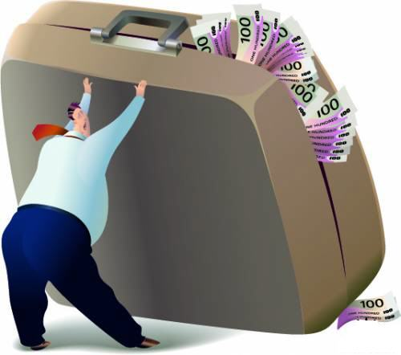
KARAKTERISTIK PPN
Pajak Objektif
Konsumsi Dalam Negeri
Credit Method & Invoice Method
Multi Stage Tax
Pajak Tidak Langsung

Slide 19
PAJAK TIDAK LANGSUNG
MULTI STAGE LEVY
INDIRECT SUBTRACTION/
CREDIT/ INVOICEMETHOD
PAJAK ATAS KONSUMSI
DALAM NEGERI
Legal Karakter Pajak Pertambahan Nilai
CONSUMPTION TYPE VAT
TARIF TUNGGAL
NON CUMULATIVE
PAJAK OBYEKTIF

Slide 20
PAJAK TIDAK LANGSUNG
NEGARA
PPN
PENJUAL/PENGUSAHA
PEMBELI/PENERIMA
BKP/JKP
Ndd
PENANGGUNG
JAWAB
PEMIKUL BEBAN
PAJAK

Slide 21
Pajak Tidak Langsung
Karakter PPN sebagai pajak tidak langsung ini menimbulkan konsekuensi yuridis bahwa antara pemikul beban pajak (destinataris pajak) dengan penanggung jawab atas penyetoran pa-jak ke kas negara berada pada pihak-pihak yang berbeda.
Pemikul beban pajak ini berada pada pembeli Barang Kena Pajak (BKP) atau penerima Jasa Kena Pajak (JKP).
Sedangkan penang-gung jawab atas pelaporan/penyetoran pajak ke kas negara adalah Pengusaha Kena Pajak (PKP) yang bertindak selaku penjual BKP atau pengusaha JKP selaku pengusaha yang me-nyerahkan JKP.
Oleh karena itu apabila terjadi penyimpangan pemungutan PPN, fiskus akan meminta pertanggungjawaban kepada Penjual BKP atau Pengusaha JKP tersebut, bukan kepada pembeli, walaupun pembeli kemungkinan juga berstatus sebagai PKP

Slide 22
Pajak Tidak Langsung
Sebagai Pajak Tidak Langsung, pengertian Pajak Pertambahan Nilai dapat dirumuskan berdasar dua sudut pandang sebagai berikut:
  Sudut pandang ilmu ekonomi, beban pajak dialihkan kepada pihak lain, yaitu pihak yang akan mengkonsumsi barang atau jasa yang menjadi obyek pajak.
  Sudut pandang ilmu hukum, tanggung jawab pembayaran pajak kepada kas negara tidak berada ditangan pihak yang memikul beban pajak. Sudut pandang ilmu hukum ini membawa konsekuensi filosofis bahwa :
    apabila pembeli atau penerima jasa telah membayar pajak yang terutang kepada penjual atau pengusaha jasa, pada hakekatnya sama dengan telah membayar pajak tersebut ke kas negara.
    dalam hal (PKP) penjual tidak memungut pajak dari pembeli dengan alasan apapun, sepenuhnya menjadi tanggung jawab penjual, bukan tanggung jawab pembeli.

Slide 23
Multi Stage Levy namun Non Kumulatif
Multi stage tax adalah karakteristik PPN yang mempunyai makna PPN dikenakan pada setiap mata rantai jalur produk­si maupun jalur distribusi.
Setiap penyerahan barang yang menjadi obyek PPN mulai dari tingkat pabrikan (manufacturer) kemudian ditingkat pedagang besar (wholesaler) dalam berbagai bentuk atau nama sampai dengan tingkat pedagang pengecer (retailer) dikenakan PPN.

Slide 24
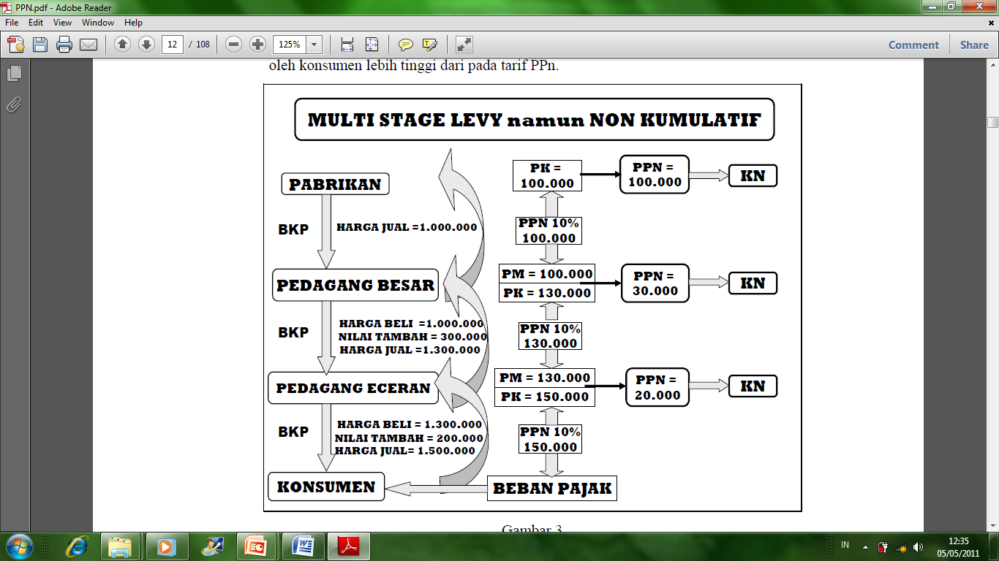

Slide 25
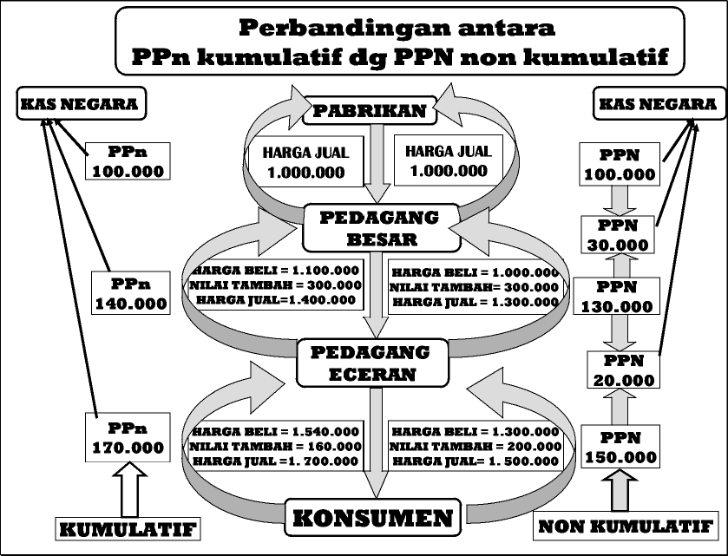

Slide 26
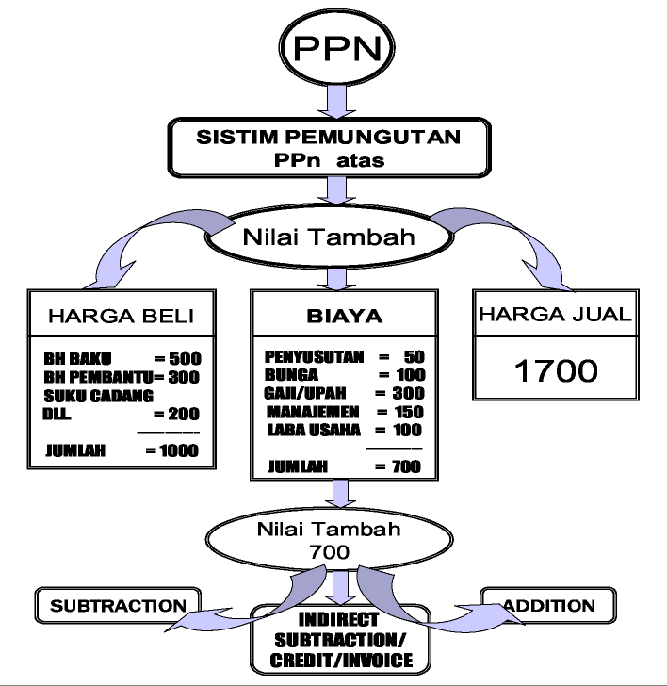

Slide 27
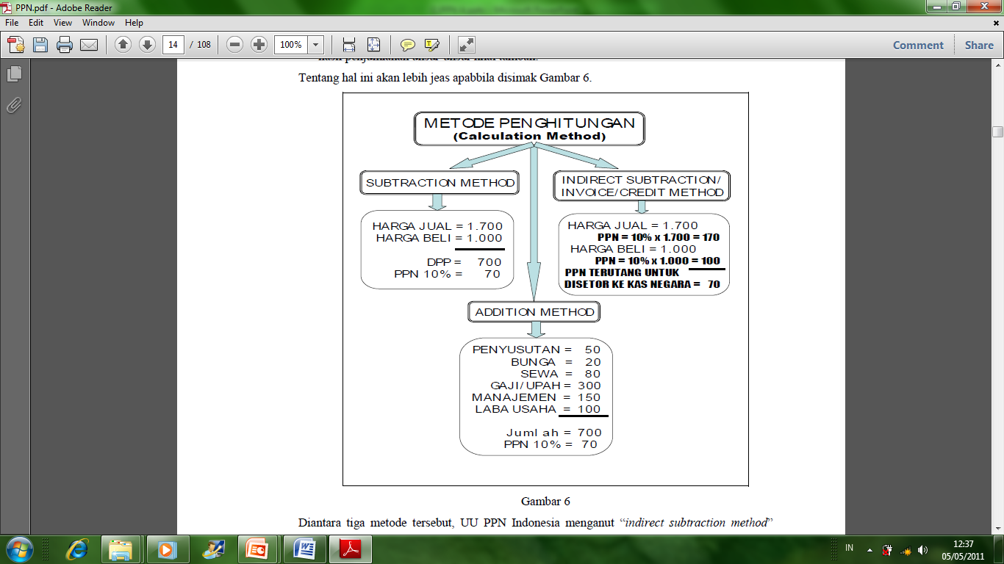

Slide 28
indirect subtraction method
Indirect Subtraction Method adalah metode penghitungan PPN yang akan disetor ke kas negara dengan cara mengurangkan pajak atas perolehan dengan pajak atas penyerahan barang atau jasa

Slide 29
Untuk menghitung PPN atas nilai tambah dapat dilakukan melalui tiga metode yaitu :
  Subtraction method (metode pengurangan secara langsung), yaitu dengan cara mengalikan tarif PPN dengan selisih antara harga jual dengan harga beli.
  Indirect subtraction method (metode pengurangan secara tidak langsung), yaitu dengan cara mengurangkan PPN yang dipungut oleh penjual atau pengusaha jasa atas penyerahan barang atau jasa, dengan PPN yang dibayar kepada penjual atau pengusaha jasa lain atas perolehan barang atau jasa.
  Addition method (metode penghitungan nilai tambah), yaitu mengalikan tarif PPN dengan hasil penjumlahan unsur-unsur nilai tambah.

Slide 30
METODE PENGHITUNGAN PPN

Slide 31
FP:200.000
FP:800.000
PKP A
BKP/JKP
PKP B
BKP/JKP
PKP C
2.000.000
8.000.000
2.000.000
PM
8.000.000
PPN : 200.000
PM
PK
PPN 800.000
PK
SPT MASA PPN PKPM
PK =800.000
PM =200.000
SETOR KE KN =600.000
PENGKREDITAN
PM
(indirect subtraction methode

Slide 32
METODE PENGHITUNGAN PPN

Slide 33
Diantara tiga metode tersebut, UU PPN Indonesia menganut “indirect subtraction method” (metode pengurangan tidak langsung).
Untuk mendeteksi atau menguji kebenaran jumlah pajak yang terutang atas perolehan dan jumlah pajak yang terutang atas penyerahan tersebut diperlu-kan suatu dokumen pendukung.
Dokumen ini dinamakan “tax invoice” (Faktur Pajak), oleh karena itu metode ini dinamakan juga “Invoice Method”.
Oleh karena itu Faktur Pajak merupa-kan persyaratan mutlak dalam indirect subtraction method.

Slide 34
Dalam hukum pajak, kegiatan me-ngurangkan pajak dengan pajak dinamakan “tax credit”, oleh karena itu metode ini juga dina-makan “credit method” yaitu mengkreditkan pajak yang dibayar kepada penjual atau pengusaha jasa yang dinamakan “Pajak Masukan” (input tax) dengan pajak yang dipungut dari pembeli atau penerima jasa yang dinamakan “Pajak Keluaran” (output tax).
Dalam kalimat yang lebih sederhana dan populer adalah mengreditkan Pajak Masukan dengan Pajak Keluaran.

Slide 37
PPN
Pajak
Konsumsi BKP/JKP di Dalam Negeri
ATAS PRODUKSI LN
ATAS PRODUKSI DN
IMPOR BKP/JKP OLEH SIAPAPUN
PENYERAHAN BKP/JKP TSB DI
DLM NEGERI OLEH PENGUSAHA
TERUTANG PPN
TERUTANG PPN SBG PK
PM BAGI PKP
EKSPOR TERUTANG PPN 0%
BUKAN PM BAGI BUKAN PKP

Slide 38

2. OBJEK PPN
Kertas Rp 100 ribu
PPNnya Rp 10 ribu
Jadi totalnya Rp 110 ribu..!!!
Lho…saya khan cuma beli kertas, enggak beli PPN…!!!

Slide 39
OBJEK PAJAK (PPN)
adanya taatbestand yaitu keadaan peristiwa atau perbuatan hukum yang dapat dikenakan pajak...

Slide 40
OBJEK PPN
Pasal 4
Pasal 16 C
Pasal 16 D

Slide 41
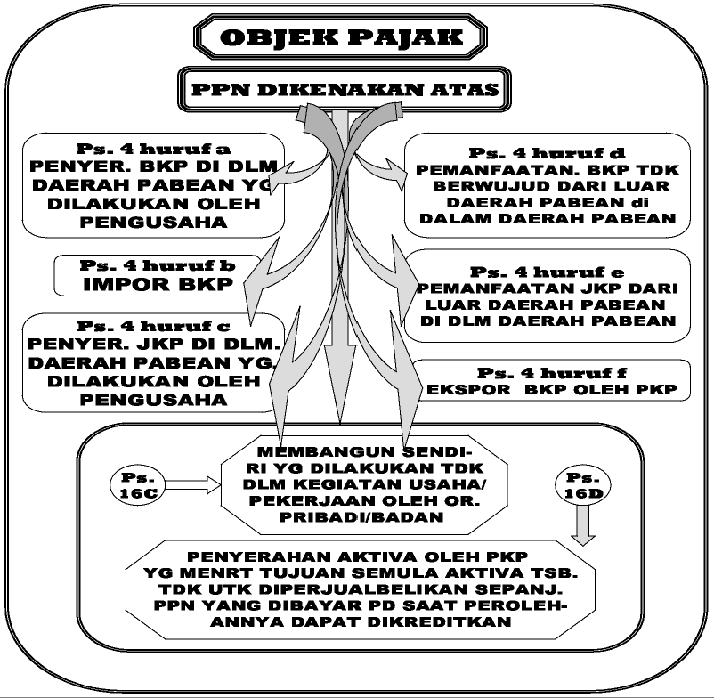

Slide 42
OBJEK PPN PASAL 4 UU PPN
Penyerahan BKP di dalam Daerah Pabean yang dilakukan oleh Pengusaha.
Impor BKP
Penyerahan JKP di dalam Daerah Pabean yang dilakukan oleh Pengusaha
Pemanfaatan BKP tidak berwujud dari luar Daerah Pabean di dalam Daerah Pabean
Pemanfaatan JKP dari luar Daerah Pabean di dalam Daerah Pabean
Ekspor BKP Berwujud oleh Pengusaha Kena Pajak
Ekspor BKP Tidak Berwujud oleh Pengusaha Kena Pajak
Ekspor JKP oleh Pengusaha Kena Pajak

Slide 43
SYARAT PENGENAAN PPN KECUALI UNTUK PASAL16C DAN PASAL 16D:
ADANYA PENYERAHAN DI DALAM DAERAH PABEAN;
BARANG BERWUJUD/JASA YG DISERAHKAN ADALAH BKP/JKP
BARANG TIDAK BERWUJUD YG DISERAHKAN ADALAH BKP TIDAK BERWUJUD;
PENYERAHAN TSB DILAKUKAN DALAM KEGIATAN USAHA ATAU PEKERJAANNYA

Slide 44
BARANG KENA PAJAK
(BKP)
BARANG
BERWUJUD
BARANG
TIDAK BERWUJUD
SIFAT/HUKUMNYA
YANG DIKENAKAN
PPN
BARANG
BERGERAK
BARANG
TIDAK BERGERAK

Slide 45
BKP TIDAK BERWUJUD
penggunaan atau hak menggunakan hak cipta di bidang kesusastraan, kesenian atau karya ilmiah, paten, desain atau model, rencana, formula atau proses rahasia, merek dagang, atau bentuk hak kekayaan intelektual/industrial atau hak serupa lainnya;
penggunaan atau hak menggunakan peralatan/perlengkapan industrial, komersial, atau ilmiah;
pemberian pengetahuan atau informasi di bidang ilmiah, teknikal, industrial, atau komersial;

Slide 46
BKP TIDAK BERWUJUD
4. pemberian bantuan tambahan atau pelengkap sehubungan dengan penggunaan atau hak menggunakan hak-hak tersebut pada angka 1, penggunaan atau hak menggunakan peralatan/perlengkapan tersebut pada angka 2, atau pemberian pengetahuan atau informasi tersebut pada angka 3, berupa:
penerimaan atau hak menerima rekaman gambar atau rekaman suara atau keduanya, yang disalurkan kepada masyarakat melalui satelit, kabel, serat optik, atau teknologi yang serupa;
penggunaan atau hak menggunakan rekaman gambar atau rekaman suara atau keduanya, untuk siaran televisi atau radio yang disiarkan/dipancarkan melalui satelit, kabel, serat optik, atau teknologi yang serupa; dan
penggunaan atau hak menggunakan sebagian atau seluruh spektrum radio komunikasi;
penggunaan atau hak menggunakan film gambar hidup (motion picture films), film atau pita video untuk siaran televisi, atau pita suara untuk siaran radio; dan
pelepasan seluruhnya atau sebagian hak yang berkenaan dengan penggunaan atau pemberian hak kekayaan intelektual/industrial atau hak-hak lainnya sebagaimana tersebut di atas.

Slide 47
EKSPOR JKP
Termasuk dalam pengertian ekspor Jasa Kena Pajak adalah penyerahan Jasa Kena Pajak dari dalam Daerah Pabean ke luar Daerah Pabean oleh Pengusaha Kena Pajak yang menghasilkan dan melakukan ekspor Barang Kena Pajak Berwujud atas dasar pesanan atau permintaan dengan bahan dan atas petunjuk dari pemesan di luar Daerah Pabean.

Slide 48
TERMASUK PENGERTIAN PENYERAHAN BKP (1)
Penyerahan hak atas BKP karena suatu perjanjian
Pengalihan BKP oleh karena suatu perjanjian sewa beli dan perjanjian leasing
Penyerahan BKP kepada pedagang perantara atau melalui juru lelang
Pemakaian sendiri dan atau pemberian cuma-cuma atas BKP

Slide 49
TERMASUK PENGERTIAN PENYERAHAN BKP (2)
BKP berupa Persediaan dan/atau aktiva yang menurut tujuan semula tidak untuk diperjualbelikan, yang masih tersisa pada saat pembubaran perusahaan
Penyerahan BKP dari Pusat ke Cabang atau sebaliknya dan penyerahan BKP antar Cabang
Penyerahan BKP secara konsinyasi
Penyerahan BKP oleh PKP dalam rangka perjanjian pembiayaan yang dilakukan berdasarkan prinsip syariah yang penyerahannya dianggap langsung dari PKP kepada pihak yang membutuhkan BKP

Slide 50
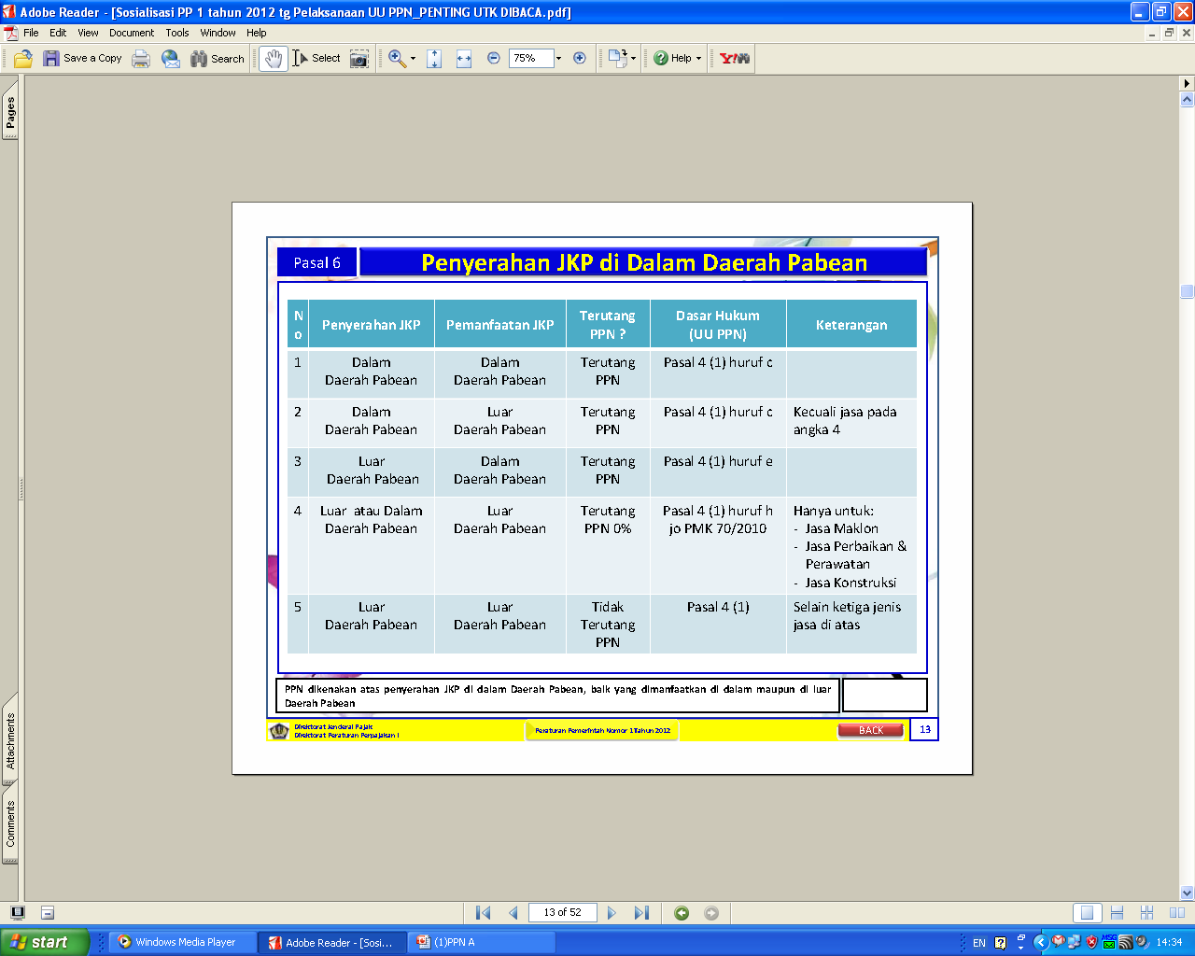
Penyerahan JKP di Dalam Daerah Pabean

Slide 51
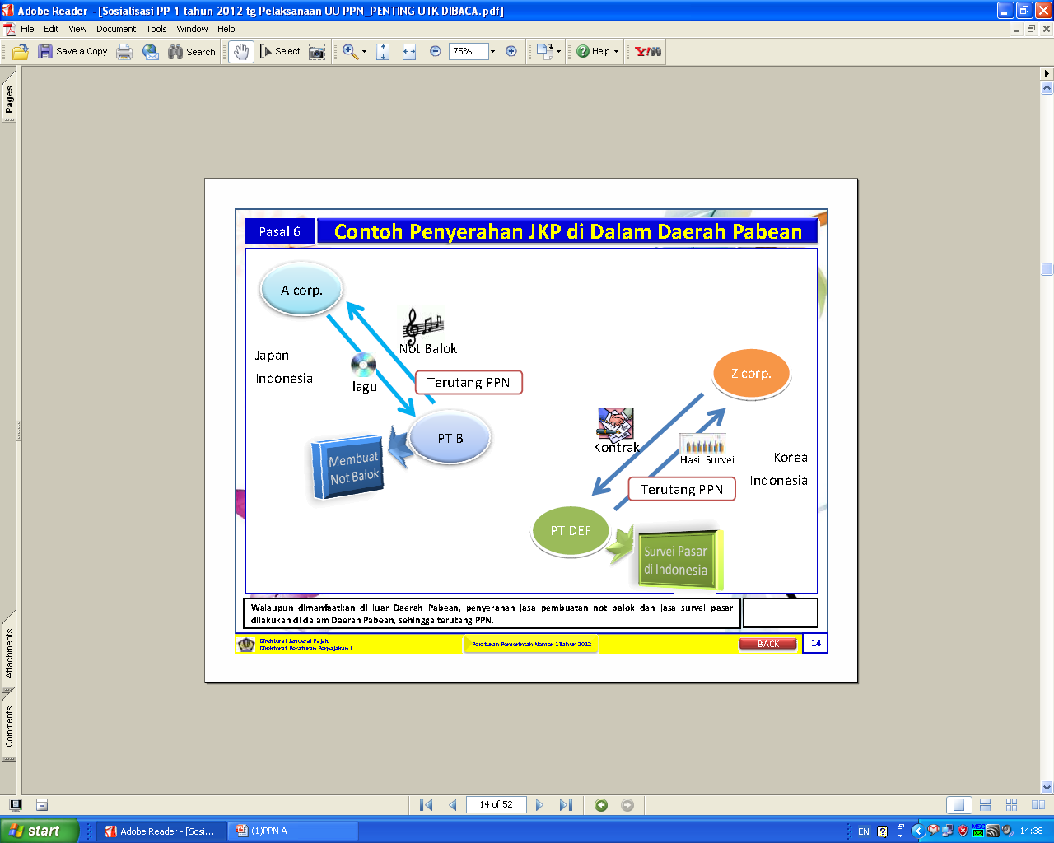
Contoh Penyerahan JKP di Dalam Daerah Pabean

Slide 52
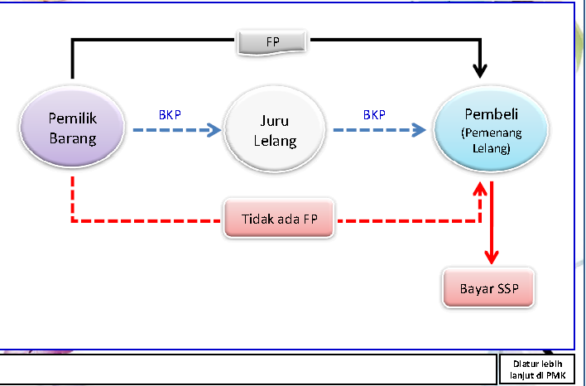
Penyerahan BKP melalui Juru Lelang
Ps.8 PP 1 Thn 2012

Slide 53
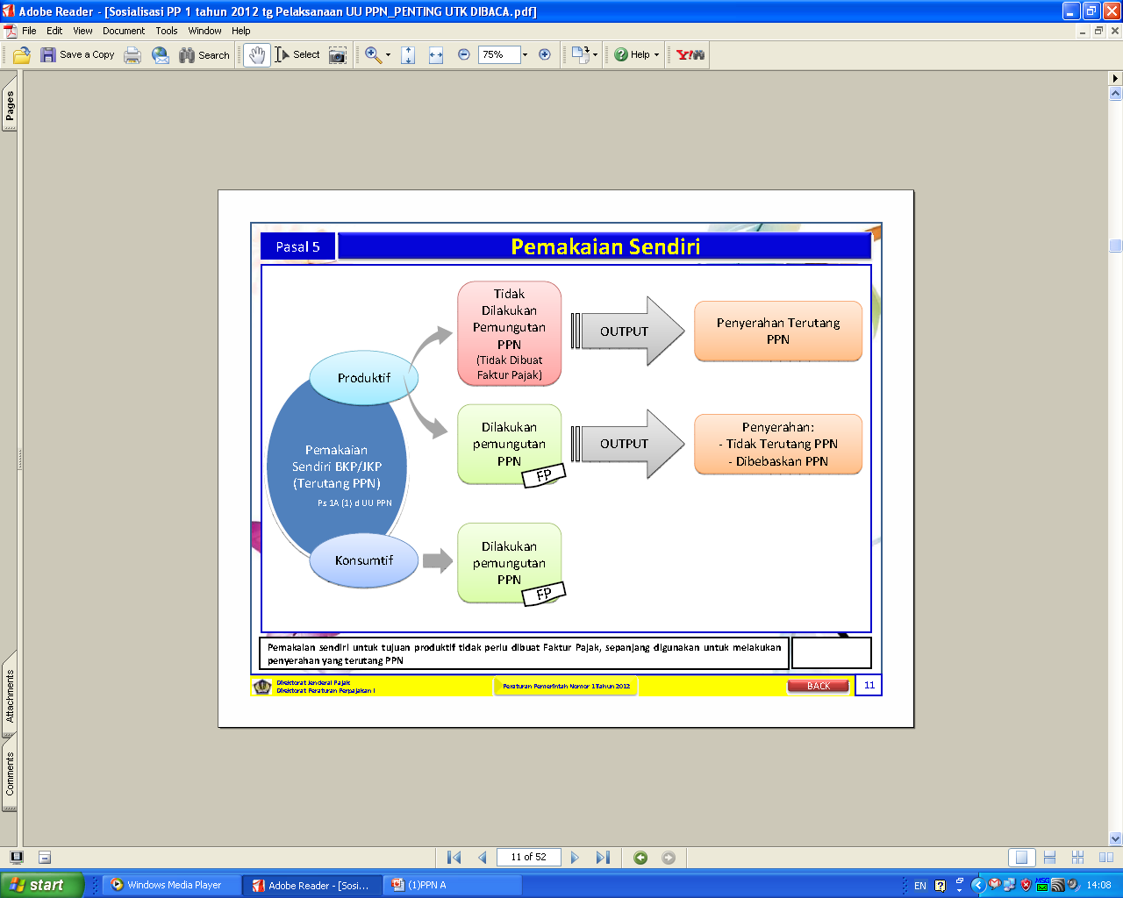
PEMAKAIAN SENDIRI
Ps.5 PP 1 / 2012

Slide 54
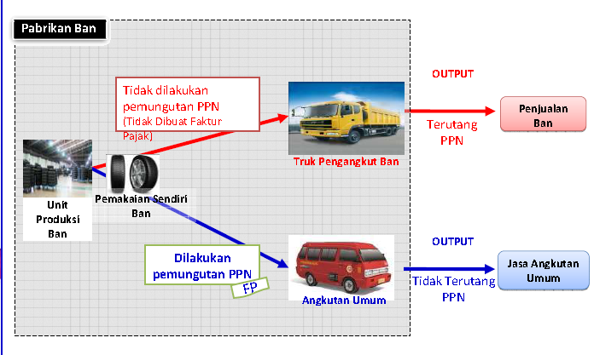
CONTOH PEMAKAIAN SENDIRI

Slide 55
PERLAKUAN PPN ATAS PEMBIAYAAN SYARIAH DAN KONVENSIONAL

Slide 56
Skema Kredit Perbankan Konvensional
Bank
Pengembalian
Kredit
(Rp X +
interest)
Kredit
(Rp X)
Supplier
Uang
Nasabah
Barang (BKP)
Keterangan:
Bank hanya memberikan kredit (uang) kepada Nasabah untuk membeli barang.
Bank tidak terlibat dalam jual beli BKP.
Penyerahan BKP yang terutang PPN dilakukan langsung dari supplier kepada Nasabah.
Interest merupakan imbalan jasa yang dibebankan Bank kepada Nasabah (jasa pembiayaan)
Jasa pembiayaan termasuk jasa keuangan yang bukan merupakan Jasa Kena Pajak berdasarkan Pasal 4A ayat (3) huruf d UU PPN

Slide 57
Skema Pembiayaan Syariah
Bank Syariah
Angsuran +
Margin
Barang (BKP)
Uang
Barang (BKP)
Supplier
Nasabah
Arus fisik barang (BKP)
Keterangan:
Untuk memenuhi ketentuan syariah dalam memberikan pembiayaan syariah kepada Nasabah, Bank harus terlibat dalam jual beli barang, tidak hanya sekedar memberikan kredit (uang) kepada Nasabah.
Bank melakukan pembelian barang dari supplier, kemudian menjualnya kepada Nasabah.
Terdapat dua transaksi penyerahan BKP yang terutang PPN, yaitu dari supplier kepada Bank Syariah dan dari Bank Syariah kepada Nasabah.
Margin merupakan imbalan jasa yang dibebankan Bank Syariah kepada Nasabah (jasa pembiayaan)
Jasa pembiayaan termasuk jasa keuangan yang bukan merupakan Jasa Kena Pajak berdasarkan Pasal 4A ayat (3) huruf d UU PPN

Slide 58
Skema Pembiayaan Syariah Berdasarkan
Pasal 1A ayat (1) huruf h UU PPN
Bank Syariah
Angsuran +
Margin
Barang (BKP)
Barang (BKP)
Supplier
Nasabah
BKP dianggap diserahkan langsung
dari supplier kepada Nasabah
Keterangan:
Dengan mekanisme passthrough (Pasal 1 A ayat (1) huruf h UU PPN), maka penyerahan BKP dianggap diserahkan langsung dari supplier kepada Nasabah.

Slide 59
KESIMPULAN
Penyerahan BKP dalam rangka syariah terutang PPN agar equal treatment dengan penyerahan BKP dalam rangka pembiayaan lainnya. Namun, penyerahan BKP dalam rangka syariah dianggap dilakukan langsung dari Pengusaha Kena Pajak kepada pihak yang membutuhkan barang (mekanisme passthrough). Dengan demikian, Bank Syariah atau Lembaga Pembiayaan Syariah tidak terbebani dengan PPN atas penyerahan BKP.
Pada prinsipnya, Bank Syariah dan Lembaga Pembiayaan tetap mendapat fasilitas, dengan tidak mengganggu mekanisme PPN.

Slide 60

TIDAK TERMASUK PENGERTIAN PENYERAHAN BKP (1)
Penyerahan BKP kepada makelar sebagaimana dimaksud dalam Kitab Undang-Undang Hukum Dagang
Penyerahan BKP untuk jaminan utang piutang
Penyerahan BKP sebagaimana dimaksud dalam ayat (1) huruf f dalam hal Pengusaha Kena Pajak memperoleh ijin pemusatan tempat pajak terutang

Slide 61
TIDAK TERMASUK PENGERTIAN PENYERAHAN BKP (2)
pengalihan Barang Kena Pajak dalam rangka penggabungan, peleburan, pemekaran, pemecahan, dan pengambilalihan usaha dengan syarat pihak yang melakukan pengalihan dan yang menerima pengalihan adalah Pengusaha Kena Pajak
Barang Kena Pajak berupa aktiva yang menurut tujuan semula tidak untuk diperjualbelikan, yang masih tersisa pada saat pembubaran perusahaan, dan yang Pajak Masukan atas perolehannya tidak dapat dikreditkan sebagaimana dimaksud dalam Pasal 9 ayat (8) huruf b dan huruf c

Slide 62
OBJEK PPN PASAL 16 C UU PPN
Kegiatan Membangun Sendiri

Slide 63
KEGIATAN MEMBANGUN SENDIRI
Pasal 16C UU PPN:
Pajak Pertambahan Nilai dikenakan atas kegiatan membangun sendiri yang dilakukan tidak dalam kegiatan usaha atau pekerjaan oleh orang pribadi atau badan yang hasilnya digunakan sendiri atau digunakan pihak lain yang batasan dan tata caranya diatur dengan Keputusan Menteri Keuangan.
63
Notes:
63

Slide 64
PMK.39/PMK.03/2010
Batasan Kegiatan Membangun Sendiri
Ketentuan lama | Kegiatan Membangun Sendiri adalah kegiatan membangun sendiri bangunan yang diperuntukkan bagi tempat tinggal atau tempat usaha dengan luas bangunan 200 m2 atau lebih dan bersifat permanen.
Ketentuan baru | Rincian definisi bangunan yang semula diatur di Kep Dirjen dinaikkan ke PMK, namun disesuaikan dengan UU PBB. Luas bangunan yang terutang PPN ditambah menjadi 300 m2
Notes:
64

Slide 65
PMK.39/PMK.03/2010
Saat dan Tempat Terutangnya Kegiatan Membangun Sendiri
Ketentuan lama | Saat terutangnya PPN terjadi pada saat mulai dilaksanakannya pembangunan.
Ketentuan baru | Saat terutangnya PPN terjadi pada saat mulai dibangunnya bangunan. Kegiatan membangun sendiri yang dilakukan secara bertahap dianggap merupakan satu kesatuan kegiatan sepanjang tenggang waktu antara tahapan-tahapan tersebut tidak lebih dari 2 tahun. Tempat PPN terutang adalah di tempat bangunan tersebut didirikan.
Catatan: Butir 2 dan 3 sebelumnya diatur di KEP-387/PJ/2002.
Notes:
65

Slide 66
PMK.39/PMK.03/2010
Saat Penyetoran dan Pelaporan
Ketentuan lama | Saat Penyetoran: paling lambat tanggal 15 bulan berikutnya. Saat Pelaporan mempergunakan lembar ketiga SSP paling lambat tanggal 20 pada bulan penyetoran dilakukan.
Ketentuan baru | Saat Penyetoran: paling lama tanggal 15 bulan berikutnya setelah berakhirnya masa pajak. Saat Pelaporan mempergunakan lembar ketiga SSP paling lama akhir bulan berikutnya setelah berakhirnya masa pajak.

Slide 67
Definisi Bangunan
Bangunan sebagaimana dimaksud dengan peraturan ini berupa satu atau lebih konstruksi teknik yang ditanam atau dilekatkan secara tetap pada satu kesatuan tanah dan/atau perairan dengan kriteria:
konstruksi utamanya terdiri dari kayu, beton, pasangan batu bata atau bahan sejenis, dan/atau baja;
diperuntukkan bagi tempat tinggal atau tempat kegiatan usaha; dan
luas keseluruhan paling sedikit 300 m2 (tiga ratus meter persegi).

Slide 68
PMK.39/PMK.03/2010
Pengkreditan Pajak Masukan
Ketentuan lama | Pajak Masukan yang dibayar sehubungan dengan kegiatan membangun sendiri tidak dapat dikreditkan. (Diatur dalam KEP-387/PJ/2002)
Ketentuan baru | Pajak Masukan yang dibayar sehubungan dengan kegiatan membangun sendiri tidak dapat dikreditkan.

Slide 69
PMK.39/PMK.03/2010
Tanggung Renteng
Dalam hal bangunan sebagai hasil kegiatan membangun sendiri digunakan oleh pihak lain sebagai tempat tinggal atau tempat kegiatan usaha, orang pribadi atau badan yang melakukan kegiatan membangun sendiri wajib menyerahkan bukti SSP asli PPN atas kegiatan membangun sendiri kepada pihak lain yang menggunakan bangunan tersebut. Dalam hal orang pribadi atau badan yang membangun sendiri bangunan untuk digunakan pihak lain tidak dapat menunjukkan bukti SSP asli PPN atas kegiatan membangun sendiri, pihak lain yang menggunakan bangunan tersebut bertanggung jawab secara renteng atas pembayaran PPN yang terutang.

Slide 70
OBJEK PPN PASAL 16 D UU PPN
-Penyerahan BKP berupa aktiva
-Tujuan semula aktiva tersebut tidak untuk diperjualbelikan oleh PKP
-Kecuali atas penyerahan yang PM-nya tidak dapat dikreditkan sebagaimana dimaksud Pasal 9 ayat (8) huruf b dan huruf c

Slide 71

PENYERAHAN AKTIVA YANG TUJUAN SEMULA TIDAK UTK DIPERJUALBELIKAN
PASAL 16D
UU 18/2000 | PPN dikenakan terbatas pada penyerahan aktiva yang PPN terutang pada saat perolehannya telah dibayar dan dapat dikreditkan.
PERUBAHAN (UU 42/2009) | PPN dikenakan atas penyerahan seluruh aktiva, kecuali atas penyerahan aktiva yang tidak berhubungan langsung dengan kegiatan usaha, serta penyerahan aktiva berupa sedan dan station wagon.

Slide 72
Ketentuan Lama- Pasal 16 D
Penyerahan mesin, bangunan, peralatan, perabotan atau aktiva lain yang menurut tujuan semula tidak untuk diperjualbelikan oleh Pengusaha Kena Pajak, dikenakan pajak sepanjang memenuhi persyaratan kumulatif yaitu,:
Yang menyerahkan adalah Pengusaha Kena Pajak
Pajak Pertambahan Nilai yang dibayar pada saat perolehannya, sesuai ketentuan Undang-undang ini, dapatdikreditkan.
Jadi :
Dengan demikian, penyerahan aktiva tersebut tidak dikenakan pajak apabila Pajak Pertambahan Nilai yang dibayar pada waktu perolehannya tidak dapat dikreditkan berdasarkan ketentuan dalam Undang-undang ini, kecuali jika tidak dapat dikreditkannya Pajak Pertambahan Nilai tersebut karena bukti pengkreditannya tidak memenuhi persyaratan administratif, misalnya Faktur Pajaknya tidak diisi lengkap sesuai dengan ketentuan sebagaimana dimaksud dalam Pasal 13 ayat (5).

Slide 73
Ketentuan baru_Pasal 16 D
Pajak Pertambahan Nilai dikenakan atas penyerahan Barang Kena Pajak berupa aktiva yang menurut tujuan semula tidak untuk diperjualbelikan oleh Pengusaha Kena Pajak, kecuali atas penyerahan aktiva yang Pajak Masukannya tidak dapat dikreditkan sebagaimana dimaksud dalam Pasal 9 ayat (8) huruf b dan huruf c.

Slide 74
Penjelasan pasal 16 D
Penyerahan Barang Kena Pajak, antara lain, berupa mesin, bangunan, peralatan, perabotan, atau Barang Kena Pajak lain yang menurut tujuan semula tidak untuk diperjualbelikan oleh Pengusaha Kena Pajak dikenai pajak.
Namun, Pajak Pertambahan Nilai tidak dikenakan atas pengalihan Barang Kena Pajak yang tidak mempunyai hubungan langsung dengan kegiatan usaha dan pengalihan aktiva yang menurut tujuan semula tidak untuk diperjualbelikan, yaitu kendaraan bermotor berupa sedan dan station wagon, yang menurut ketentuan Pasal 9 ayat (8) huruf b dan huruf c Pajak Masukan atas perolehan aktiva tersebut tidak dapat dikreditkan.

Slide 75
SAAT TERUTANGNYA –
PP NO.24 THM 2002
Terutangnya Pajak atas aktiva yang menurut tujuan semula tidak untuk diperjualbelikan dan/atau persediaan Barang Kena Pajak yang masih tersisa pada saat pembubaran perusahaan terjadi, adalah pada saat terjadi lebih dahulu diantara saat:
ditandatanganinya akte pembubaran oleh Notaris;
berakhirnya jangka waktu berdirinya perseroan yang ditetapkan dalam Anggaran Dasar;
tanggal penetapan Pengadilan yang menyatakan perseroan dibubarkan; atau
diketahuinya bahwa perusahaan tersebut nyata-nyata sudah tidak melakukan kegiatan usaha atau sudah dibubarkan, berdasarkan hasil pemeriksaan atau berdasarkan data atau dokumen yang ada.

Slide 76
Klasifikasi Barang/Jasa Dalam UU PPN
BKP dan JKP
Kena PPN
Dibebaskan (Dibahas di PPN B)
Non-BKP dan Non-JKP
Tidak Kena PPN
Tidak Dipungut (Dibahas di PPN B)

Slide 77

BARANG KENA PAJAK
Barang berwujud (barang bergerak atau barang tidak bergerak) dan barang tidak berwujud yang dikenakan pajak berdasarkan Undang-Undang PPN
Pada prinsipnya semua barang dikenakan PPN kecuali UU menetapkan sebaliknya

Slide 78

BARANG YANG TIDAK DIKENAKAN PPN
1. Barang hasil pertambangan atau hasil pengeboran yang diambil langsung dari sumbernya
2. Barang-barang kebutuhan pokok yang sangat dibutuhkan oleh rakyat banyak
3. Makanan dan minuman yang disajikan di hotel, restoran, rumah makan, warung, dan sejenisnya termasuk jasa catering (new);
4. Uang, emas batangan, dan surat-surat berharga.

Slide 79

Barang hasil pertambangan atau hasil pengeboran yang diambil langsung dari sumbernya (UU 42/2009)
Minyak mentah
Gas bumi tidak termasuk gas bumi seperti elpiji yang siap dikonsumsi masyarakat
Asbes, batu tulis….Pasir dan kerikil dst
Batu bara sebelum diproses menjadi briket batu bara
Panas Bumi
bijih besi, bijih timah, bijih emas, bijih tembaga, bijih nikel, bijih perak serta bijih bauksit.

Slide 80

Barang Kebutuhan Pokok (UU 42/2009) (1)
Beras
Gabah
Sagu
Kedelai
Jagung
Garam (yodium/non-yodium)

Slide 81
Barang Kebutuhan Pokok (UU 42/2009) (2)
Daging Segar
Telur
Buah-buahan
Sayur-sayuran
Susu Perah

Slide 82

Makanan/minuman disajikan di hotel, restoran, rumah makan
disajikan di hotel, restoran, rumah makan, warung, dan sejenisnya
makanan dan minuman
dikonsumsi di tempat maupun tidak
termasuk makanan dan minuman yang diserahkan oleh usaha jasa boga atau catering*)
*) Ciri umum jasa boga:
Tidak disantap ditempat;
Penyediaan untuk kegiatan resepsi, perayaan, perlombaan, dan kegiatan sejenis;
Menyediakan petugas dan peralatannya;

Slide 83

JASA KENA PAJAK
Kegiatan pelayanan berdasarkan suatu perikatan atau perbuatan hukum yang menyebabkan suatu barang atau fasilitas atau kemudahan atau hak tersedia untuk dipakai, termasuk jasa yang dilakukan untuk menghasilkan barang karena pesanan atau permintaan dengan bahan dan atas petunjuk dari pemesan
Pada prinsipnya semua jasa dikenakan PPN kecuali UU menetapkan sebaliknya
Dikenakan pajak berdasarkan Undang-Undang ini

Slide 84
JASA KENA PAJAK
(JKP)
SETIAP KEGIATAN PELAYANAN
BERDASARKAN
SUATU PERIKATAN/PERBUATAN HUKUM
YANG MENYEBABKAN
BARANG,FASILITAS,KEMUDAHAN atau HAK,
TERSEDIA UTK DIPAKAI
TERMASUK
JASA YANG DILAKUKAN UNTUK MENGHASILKAN BARANG KARENA PESANAN/PERMINTAAN
DGN BAHAN DAN ATAS PETUNJUK DARI PEMESAN
DIKENAKAN PPN

Slide 85

Jasa Yang Tidak Dikenakan PPN (1)
jasa pelayanan kesehatan medis
jasa pelayanan sosial
jasa pengiriman surat dengan perangko
jasa keuangan, asuransi
jasa keagamaan
jasa pendidikan
jasa kesenian dan hiburan
jasa penyiaran yang bukan bersifat iklan
jasa di bidang angkutan umum di darat dan di air serta jasa angkutan dalam negeri yang menjadi bagian yang tidak terpisahkan dari jasa angkutan udara luar negeri
jasa tenaga kerja
jasa perhotelan
jasa yang disediakan oleh Pemerintah dalam rangka menjalankan pemerintahan secara umum

Slide 86
Jasa Yang Tidak Dikenakan PPN (2)
jasa penyediaan tempat parkir
jasa telepon umum dengan menggunakan uang logam
jasa pengiriman uang dengan wesel pos
jasa boga atau katering

Slide 87
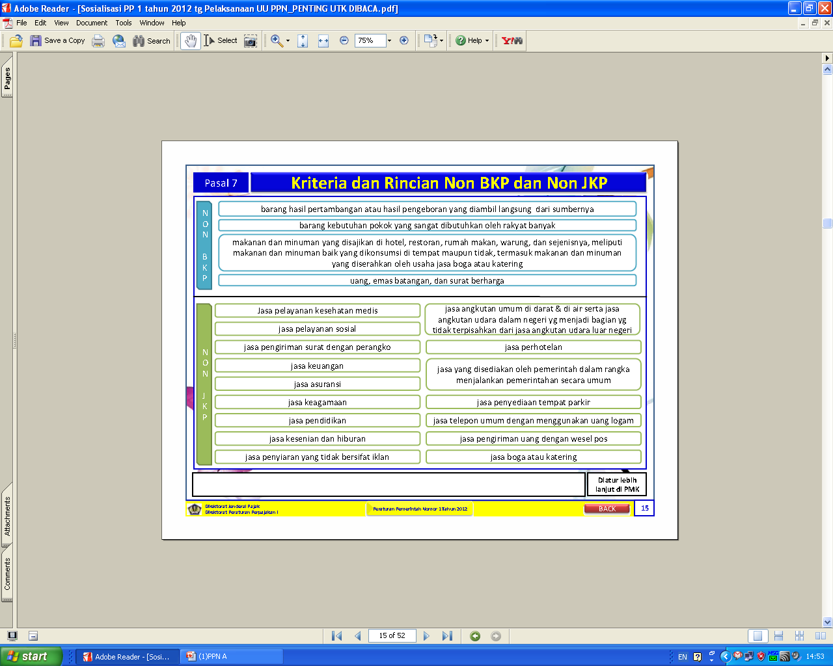
Rincian Non BKP dan Non JKP
Ps. 7 PP 01 / 2012

Slide 88


3. SUBJEK PPN
Bapak Subjek PPN ya …??
Saya Bukan Subjek PPN. Saya hanyalah seorang PKP Pak…!!!
F
I
S
K
U
S

Slide 89
SUBJEK PPN
Siapapun yang dikenakan kewajiban dalam bidang PPN
Pengusaha Kena Pajak (PKP)
Bukan PKP

Slide 90
PENGUSAHA KENA PAJAK
(PKP)
ORANG PRIBADI/
BADAN DALAM BENTUK APAPUN
DALAM LINGKUNGAN
PERUSAHAAN ATAU PEKERJAANNYA
- MENGHASILKAN BKP;
- MENGIMPOR BKP;
MENGEKSPOR BKP;
MENGEKSPOR JKP/BKP TIDAK BERWUJUD
- MELAKUKAN USAHA PERDAGANGAN BKP;
- MEMANFAATKAN BRG TDK BERWUJUD DARI LUAR DAERAH PABEAN;
- MELAKUKAN USAHA JKP; ATAU
MEMANFAATKAN JKP DARI LUAR DAERAH PABEAN
MELAKUKAN PENYERAHAN BKP DAN/ATAU JKP YG DIKENAKAN PPN;
TIDAK TERMASUK
PENGUSAHA KECIL
PENGUSAHA KECIL YG MEMILIH
UTK DIKUKUHKAN MENJADI PKP.
KECUALI

Slide 91

Pengusaha Kena Pajak
(Pasal 4 huruf a, c, f,g,h serta Pasal 16D UU PPN jo. Pasal 2 PP 143 tahun 2000 sttd PP 24 thn 2002)
Yang melakukan penyerahan BKP dan/atau JKP;
Yang mengekspor BKP Berwujud, BKP Tidak Berwujud, JKP;
Yang menyerahkan aktiva yang menurut tujuan semula tidak utk diperjualbelikan;
Bentuk kerja sama operasi yang menyerahkan BKP dan/atau JKP

Slide 92

Bukan PKP Tetapi Subjek Pajak
(Pasal 4 huruf b, d, e serta Pasal 16C UU PPN jo. Pasal 2 PP 143 tahun 2000 sttd 24 tahun 2002)
Mengimpor BKP (pasal 4 huruf b UU PPN)
Memanfaatkan BKP tidak berwujud dan/atau JKP dari luar daerah pabean ke dalamnya (pasal 4 huruf d dan e UU PPN)
Membangun sendiri tidak dlm lingkungan perusahaan/ pekerjaannya (pasal 16 C UU PPN)

Slide 93

PENGUSAHA KECIL
PAJAK PERTAMBAHAN NILAI
Kamu ngakunya Pengusaha Kecil. Taunya tubuh doang yang kecil. Ternyata omsetmu besar. Ayo lapor sebagai PKP…!!!
Pengusaha yang menyerahkan BKP dan/atau JKP kurang dari Rp. 600.000.000,00 dalam setahun
Bila dalam masa pajak > Rp. 600 juta, p.l. akhir bulan berikutnya harus melaporkan untuk dikukuhkan sebagai PKP
(KMK 552/KMK.04/2000 jo. KMK 571/KMK.03/ 2003 PMK 68/PMK.03/2010)
Beres.. Boss…!!!

Slide 94

PENGUSAHA KECIL
KMK No. 68/PMK.03/2010
TGL. 23 MARET 2010 Berlaku Mulai 1 April 2010
PENGUSAHA YG DLM LINGKUNGAN
PERUSAHAAN/PEKERJAANNYA MELAKUKAN
PENYERAHAN BKP DAN ATAU JKP
PEREDARAN BRUTO
TDK LEBIH DARI
Rp 600 JUTA SETAHUN
Catatan :
Apabila sampai dengan suatu Masa Pajak dalam satu tahun buku peredaran bruto lebih dari Rp 600.000.000,- maka pengusaha ini memenuhi syarat sebagai PKP sehingga wajib melaporkan usahanya untuk dikukuhkan sebagai PKP selambat-lambatnya pada akhir bulan berikutnya.

Slide 95
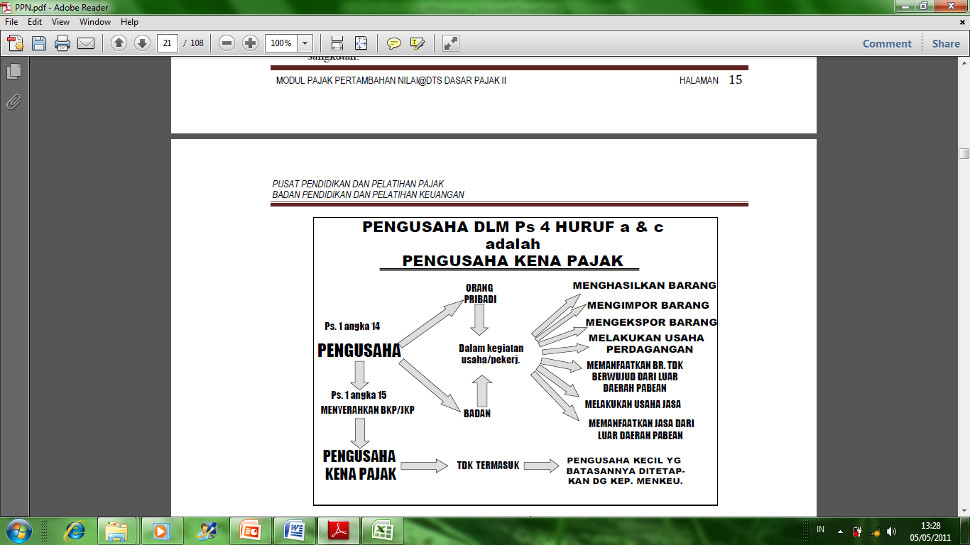

Slide 96
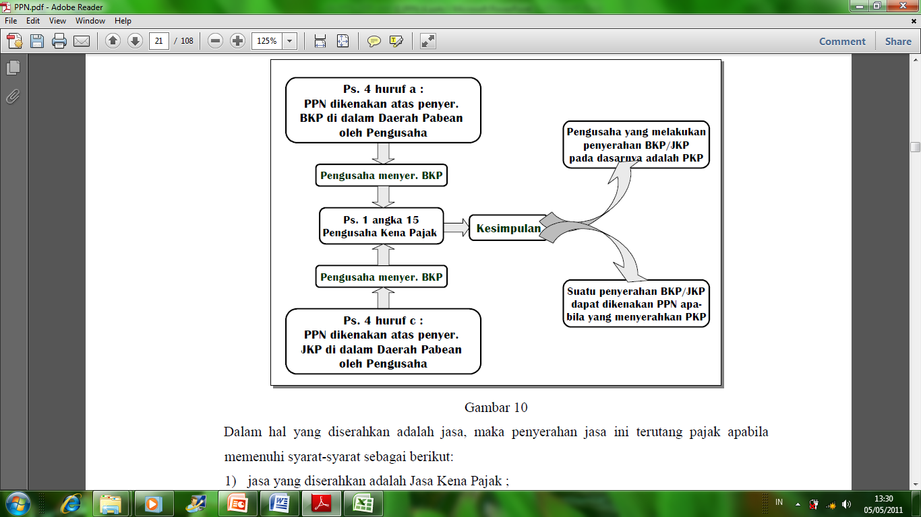
Pengusaha menyer.JKP

Slide 97
KEWAJIBAN PENGUSAHA
PENGUSAHA
melaporkan usahanya
untuk
dikukuhkan sebagai
PKP
penyerahan BKP di
dalam Daerah Pabean
W
A
J
I
B
penyerahan JKP
di dalam Daerah Pabean
ekspor BKP Berwujud
ekspor BKP TIDAK
Berwujud
Ekspor JKP
PENGUSAHA KECIL YG MEMILIH
DIKUKUHKAN SBG PKP

Slide 98
KEWAJIBAN PKP
(Pasal 3A ayat 1 UU PPN)
Pengusaha yang menyerahkan BKP, JKP atau ekspor BKP/BKP tidak berwujud/JKP wajib:
Melaporkan usahanya untuk dikukuhkan sebagai PKP
Memungut PPN dan PPn BM yang terutang
Menyetor PPN dan PPn BM yang terutang
Melaporkan PPN dan PPn BM yang terutang

Slide 99
KAPAN MELAPORKAN ?
Sebelum melakukan penyerahan BKP/JKP
(Pasal 2 ayat 5 KPer-44/PJ/2008 sttd PER - 62/PJ/2010)
  Pengusaha kecil yang dalam suatu masa melebihi batasan yang telah ditentukan, paling lambat akhir masa pajak berikutnya
(Pasal 2 ayat 6 Per-44/PJ/2008 sttd PER - 62/PJ/2010)

Slide 100
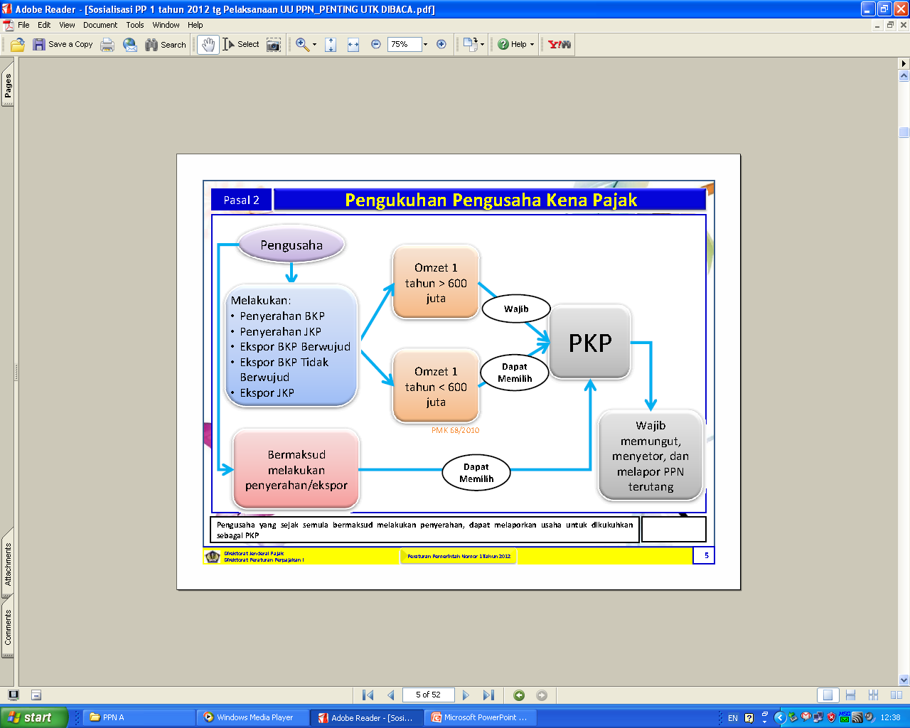
PENGUKUHAN PKP
(Pasal 2 PP 01 THN 2012)

Slide 101
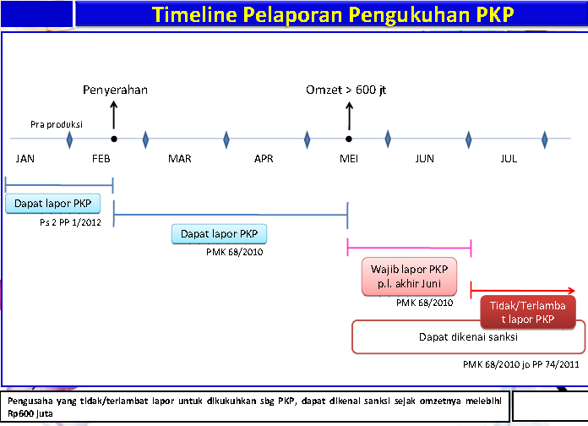

Slide 102
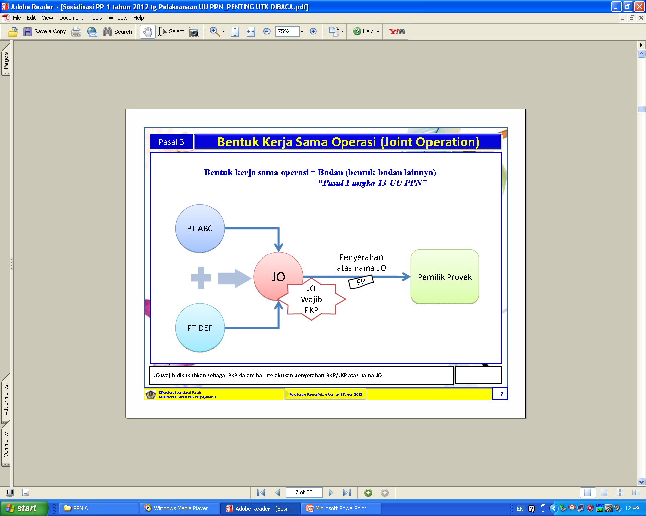
PENGUKUHAN PKP
(Pasal 3 PP 01 THN 2012)

Slide 103
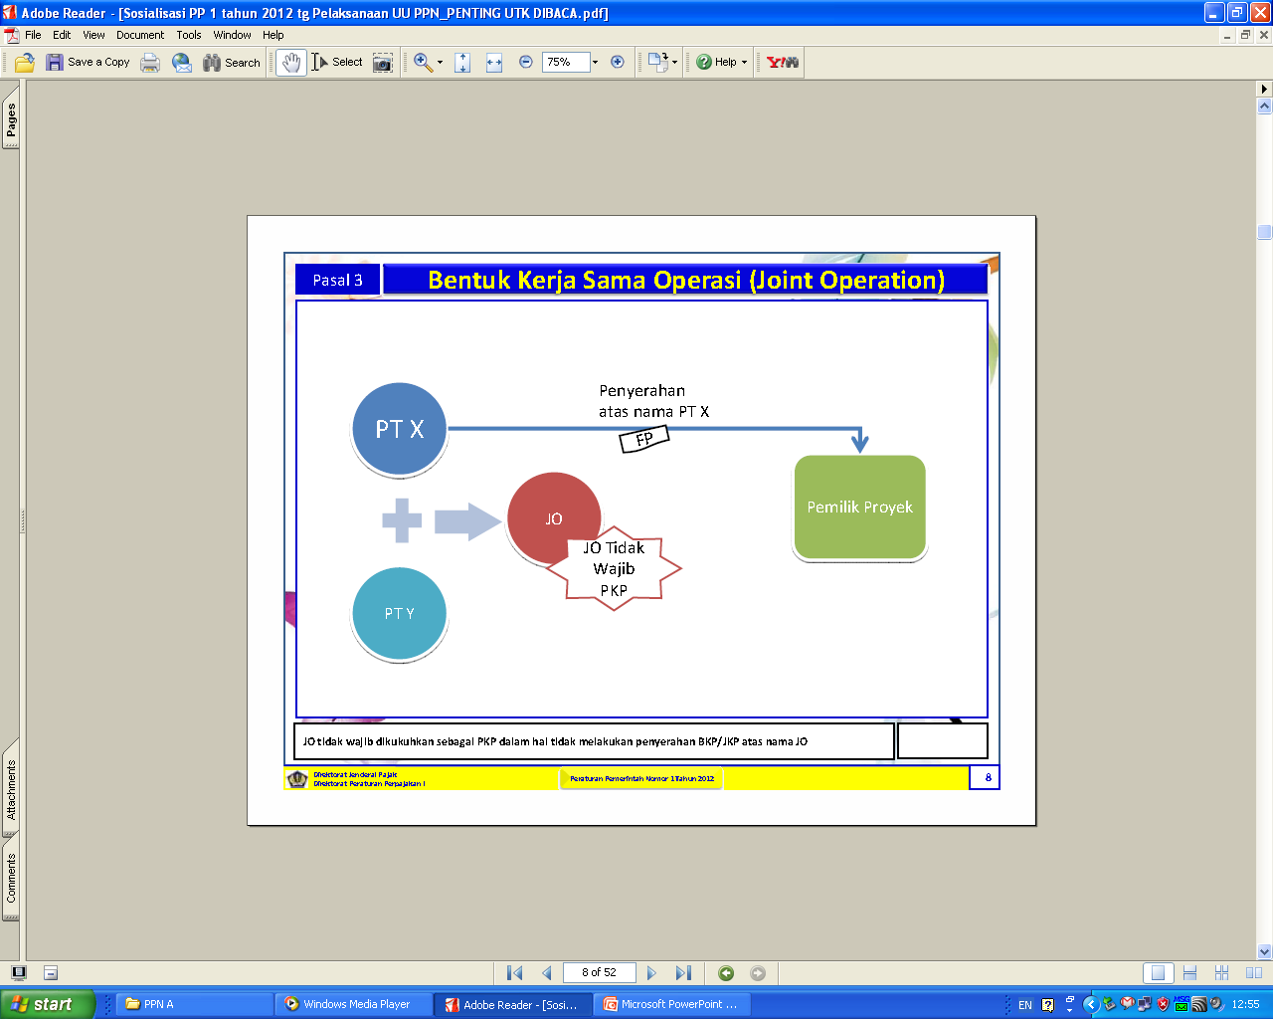
PENGUKUHAN PKP
(Pasal 3 PP 01 THN 2012)

Slide 104


4. TARIF PPN
Bulan ini penjualan Rp 2M. Pembelian ga ada. Dengan tarif PPN 10% berarti gue harus sediain duit Rp 200 jetong utk bayar PPN. Waah…banyak juga ya. Coba klo gue embat duit segitu. Bisa buat beli Innova baru tuh…!!! Pfff….!! Innova…!!!

Slide 105
TARIF PPN
Tarif Tunggal: 10%
Tarif PPN atas Ekspor: 0%
Dengan PP tarif PPN dapat diubah serendah2nya menjadi 5% dan setingi-tingginya 15%

Slide 106
TARIF PPN DAN PPn BM
TARIF
PPN
EKSPOR
PPn BM
10 %
PPN 0 %
10, 20
30, 40
50, 200
DENGAN PERATURAN PEMERINTAH DAPAT DIUBAH
5%
SERENDAH-
RENDAHNYA
10%
15%
SETINGGI-
TINGINYA
200%

Slide 107

PK
5. MEKANISME PPN
Mekanisme PPN ? Pengkreditan ?
PK ?? PM ??
Pusiingg……!!!

Slide 108
MEKANISME PPN
Mekanisme Umum
Mekanisme Khusus

Slide 109

PK Vs PM = KB/LB/N
A
B
C
Pembelian Rp 100
PPN (PM) Rp 10
Total Rp 110
Penjualan Rp 120
PPN (PK) Rp 12
Total Rp 132
PK Rp 12
PM Rp 10
KB/LB/N ???

Slide 110
PAJAK MASUKAN
PPN yang dibayar oleh PKP
karena perolehan BKP
penerimaan JKP
pemanfaatan BKP tidak berwujud dari luar daerah Pabean
pemanfaatan JKP dari luar daerah Pabean
impor BKP

Slide 111
DASAR HUKUM PENGKREDITAN PM
Pasal 9 UU PPN Tahun 2010;
Pasal 12 PP No. 143 Tahun 2000 sttd PP.24 thn 2002;
PMK 74/PMK.03/2010 tgl 31-03-2010;
PMK 78/PMK.03/2010 tgl 05-04-2010;
370/KMK.03/2003 tgl 21-08-2003;

Slide 112
PERSYARATAN UMUM PM DAPAT DIKREDITKAN
Syarat Formal
Diisi secara lengkap, jelas, benar dan ditandatangani oleh pihak yang ditunjuk oleh PKP
Syarat Material
Berisi keterangan yang sebenarnya atau sesungguhnya mengenai transaksi yang bersangkutan

Slide 113
PRINSIP DASAR (1)
(Pasal 9 UU PPN )
PM dalam suatu masa pajak dapat dikreditkan dengan PK untuk masa pajak yang sama; (ayat (2))
Bila PKP belum berproduksi sehingga PK adalah 0, PM tetap dapat dikreditkan (hanya untuk PM atas perolehan barang modal. PM atas pemanfaatan JKP tidak boleh dikreditkan); (ayat 2a)
Bila PK>PM, maka selisihnya harus dibayar oleh PKP; (ayat 3)
Bila PM>PK, maka selisihnya dikompensasikan ke masa pajak berikutnya; (ayat 4) dan dapat diajukan restitusi pada akhir tahun buku (4a) kecuali PKP tertentu yg dapat restitusi pada setiap masa pajak (4b)
PM yang dikreditkan harus menggunakan Faktur Pajak yang memenuhi persyaratan (ayat 2b)

Slide 114
PRINSIP DASAR (2)
(Pasal 9 UU PPN )
Bila PKP melakukan penyerahan yang terutang dan tidak terutang PPN; PM yang dapat dikreditkan adalah yang berkenaan dengan penyerahan yang terutang PPN (ayat 5)
PM tidak dapat dikreditkan untuk perolehan BKP/JKP sebelum dikukuhkan sebagai PKP
PM tidak dapat dikreditkan untuk perolehan BKP/JKP yang tidak mempunyai hubungan langsung dengan kegiatan usaha
PM tidak dapat dikreditkan untuk perolehan dan pemeliharaan kendaraan bermotor berupa sedan dan station wagon kecuali barang dagangan atau disewakan
PM tidak dapat dikreditkan apabila Faktur Pajaknya tidak memenuhi ketentuan Pasal 13 ayat (5) atau ayat(9) atau tidak mencantumkan nama, alamat dan NPWP Pembeli
PM tidak dapat dikreditkan apabila PMnya ditagih dengan penerbitan ketetapan pajak
PM tidak dapat dikreditkan untuk perolehan BKP/JKP yang PMnya tidak dilaporkan dalam SPT dan ditemukan pada saat pemeriksaan

Slide 115

PENGKREDITAN MASA TIDAK SAMA
Dapat dikreditkan dengan PK untuk Masa Pajak yang sama
Masih dapat dikreditkan pada Masa Pajak berikutnya p.l. 3 bulan setelah berakhirnya Masa Pajak ybs sepanjang belum dibebankan sebagai biaya dan belum dilakukan pemeriksaan

Slide 116
PM YANG TIDAK DAPAT DIKREDITKAN (1)
Perolehan BKP atau JKP sebelum dikukuhkan sebagai PKP
Perolehan BKP atau JKP yang tidak memiliki hubungan langsung dengan kegiatan usaha
Perolehan kendaraan bermotor jenis sedan dan station wagon kecuali merupakan barang dagangan atau disewakan

Slide 117
PM YANG TIDAK DAPAT DIKREDITKAN (2)
Pemanfaatan BKP tidak berwujud atau pemanfaatan JKP dari luar daerah pabean sebelum dikukuhkan sebagai PKP
Perolehan BKP atau JKP yang bukti pungutannya berupa faktur pajak yang tidak mencantumkan nama, alamat dan NPWP pembeli
Perolehan BKP atau JKP yang faktur pajak standarnya tidak memenuhi syarat pembuatan faktur pajak

Slide 118
PM YANG TIDAK DAPAT DIKREDITKAN (3)
Pemanfaatan BKP tidak berwujud atau JKP dari luar daerah pabean yang FP tidak memenuhi syarat
Perolehan BKP atau JKP yang pajak masukannya ditagih dengan penerbitan ketetapan pajak
Perolehan BKP atau JKP yang pajak masukannya tidak dilaporkan dalam SPT masa PPN yang ditemukan pada saat pemeriksaan

Slide 119
PAJAK KELUARAN
Pajak Pertambahan Nilai yang dipungut oleh Pengusaha Kena Pajak
Penyerahan Barang Kena Pajak
Penyerahan Jasa Kena Pajak

Slide 120
MEKANISME PK DAN PM
Setiap PKP yang menyerahkan BKP atau JKP diwajibkan memungut Pajak Keluaran yang terutang
Pada saat PKP tersebut membeli BKP atau JKP dari PKP lain, juga membayar pajak yang terutang (Pajak Masukan)
Pada akhir Masa Pajak, PM tsb dikreditkan dengan PK, bila PK > PM, kekurangannya dibayar ke Kas Negara selambat-lambatnya AKHIR bulan berikutnya

Slide 121
PENGKREDITAN PAJAK MASUKAN
Ps. 9 ayat (2), (2a), (3), (4)
PM DIKREDITKAN DG PK
UNTUK MASA PAJAK YG SAMA
Ps. 9 (2)
PK > PM
PK < PM
SELISIH DIBAYAR
OLEH PKP
Ps. 9 (3)
SELISIH
DAPAT DIMINTA
KEMBALI ATAU
DIKOMPENSASI
KE MASA PAJAK
BERIKUTNYA
Ps. 9 (4)
DALAM HAL BELUM ADA PK DALAM
SUATU MASA PAJAK, PAJAK MASUKAN
TETAP DAPAT DIKREDITKAN
Ps. 9 ayat (2a)

Slide 122
Pajak Masukan yang dimaksud pada Pasal 9 auat (4) UU PPN adalah Pajak Masukan yang dapat dikreditkan.
Dalam suatu Masa Pajak dapat terjadi Pajak Masukan yang dapat dikreditkan lebih besar daripada Pajak Keluaran. Kelebihan Pajak Masukan tersebut tidak dapat diminta kembali pada Masa Pajak yang bersangkutan, tetapi dikompensasikan ke Masa Pajak berikutnya.
Contoh:
Masa Pajak Mei 2010
Pajak Keluaran = Rp2.000.000,00
Pajak Masukan yang dapat dikreditkan = Rp4.500.000,00
Pajak yang lebih dibayar = Rp2.500.000,00
Pajak yang LB tersebut dikompensasikan ke Masa Pajak Juni 2010.
Masa Pajak Juni 2010
Pajak Keluaran = Rp3.000.000,00
Pajak Masukan yang dapat dikreditkan = Rp2.000.000,00
Pajak yang kurang dibayar = Rp1.000.000,00
Pajak yang lebih dibayar dari Masa Pajak
Mei 2010 yang dikompensasikan ke
Masa Pajak Juni 2010 = Rp2.500.000,00
Pajak yang lebih dibayar Masa Pajak
Juni 2010 = Rp1.500.000,00
Pajak yang lebih dibayar tersebut dikompensasikan ke Masa Pajak Juli 2010.

Slide 123
PENGKREDITAN PAJAK MASUKAN DLM SUATU MASA PAJAK DALAM HAL PKP MELAKUKAN PENYERAHAN YANG TERUTANG PAJAK DAN PENYERAHAN
YANG TIDAK TERUTANG PAJAK
Ps. 9 ayat (5), (6)
DLM HAL PENYERAHAN
TERUTANG PAJAK
TIDAK
TERUTANG PAJAK
PM = TIDAK DPT
DIKREDITKAN
PM DAPAT DIKETAHUI
DG PASTI DARI
PEMBUKUAN
PM TIDAK DAPAT
DIKETAHUI
DENGAN PASTI
PM YG TERKAIT
DG PENYERAHAN YANG
TERUTANG PPN
DAPAT DIKREDITKAN
PM YG DAPAT
DIKREDITKAN DIHITUNG
DG PEDOMAN YG
DITETAPKAN OLEH
MENTERI KEUANGAN

Slide 124
PASAL 9 AYAT (5) MEKANISME PENGKREDITAN PPN
BARU
Apabila dalam suatu Masa Pajak Pengusaha Kena Pajak selain melakukan penyerahan yang terutang pajak juga melakukan penyerahan yang tidak terutang pajak, sepanjang bagian penyerahan yang terutang pajak dapat diketahui dengan pasti dari pembukuannya, jumlah Pajak Masukan yang dapat dikreditkan adalah Pajak Masukan yang berkenaan dengan penyerahan yang terutang pajak.
Penjelasan: Yang dimaksud dengan “penyerahan yang terutang pajak” adalah penyerahan barang atau jasa yang sesuai dengan ketentuan Undang-Undang ini dikenai Pajak Pertambahan Nilai. Yang dimaksud dengan “penyerahan yang tidak terutang pajak” adalah penyerahan barang dan jasa yang tidak dikenai Pajak Pertambahan Nilai sebagaimana dimaksud dalam Pasal 4A dan yang dibebaskan dari pengenaan Pajak Pertambahan Nilai sebagaimana dimaksud dalam Pasal 16B. Pengusaha Kena Pajak yang dalam suatu Masa Pajak melakukan penyerahan yang terutang pajak dan penyerahan yang tidak terutang pajak hanya dapat mengkreditkan Pajak Masukan yang berkenaan dengan penyerahan yang terutang pajak. Bagian penyerahan yang terutang pajak tersebut harus dapat diketahui dengan pasti dari pembukuan Pengusaha Kena Pajak. Contoh: Pengusaha Kena Pajak melakukan beberapa macam penyerahan, yaitu: a. penyerahan yang terutang pajak = Rp25.000.000,00 Pajak Keluaran = Rp2.500.000,00 b. penyerahan yang tidak terutang Pajak Pertambahan Nilai = Rp5.000.000,00 Pajak Keluaran = nihil c. penyerahan yang dibebaskan dari pengenaan Pajak Pertambahan Nilai = Rp5.000.000,00 Pajak Keluaran = nihil Pajak Masukan yang dibayar atas perolehan: Barang Kena Pajak dan Jasa Kena Pajak yang berkaitan dengan penyerahan yang terutang pajak = Rp1.500.000,00 Barang Kena Pajak dan Jasa Kena Pajak yang berkaitan dengan penyerahan yang tidak dikenai Pajak Pertambahan Nilai = Rp300.000,00 Barang Kena Pajak dan Jasa Kena Pajak yang berkaitan dengan penyerahan yang dibebaskan dari pengenaan Pajak Pertambahan Nilai = Rp500.000,00 Menurut ketentuan ini, Pajak Masukan yang dapat dikreditkan dengan Pajak Keluaran sebesar Rp2.500.000,00 hanya sebesar Rp1.500.000,00.
Notes:
124

Slide 125

CONTOH PENGKREDITAN PM DLM SUATU MASA PAJAK DLM HAL PKP MELAKUKAN PENYERAHAN YG TERUTANG PAJAK DAN PENYERAHAN YG TIDAK TERUTANG PAJAK
Ps. 9 ayat (5)
DALAM HAL PENYERAHAN TERUTANG PAJAK, PM DAPAT DIKETAHUI DENGAN PASTI DARI PEMBUKUAN PKP
PM YG DPT DIKREDITKAN ADALAH PM YG
BERKENAAN DG PENYERAHAN YG TERUTANG PPN
CONTOH :
PKP MELAKUKAN BEBERAPA MACAM PENYERAHAN :
a. PENYERAHAN TERUTANG PPN = Rp. 25.000.000
PAJAK KELUARAN = Rp. 2.500.000
b. PENYERAHAN TDK DIKENAKAN PPN = Rp. 5.000.000
c. PENYERAHAN DIBEBASKAN DARI PPN = Rp. 5.000.000
PAJAK MASUKAN YG DIBAYAR ATAS PEROLEHAN :
BKP/JKP TERUTANG PPN = Rp. 1.500.000
BKP/JKP TDK DIKENAKAN PPN = Rp. 300.000
BKP/JKP DIBEBASKAN DARI PPN = Rp. 500.000
PM YG DPT DIKREDITKAN DGN PK Rp. 2.500.000 HANYA SEBESAR Rp. 1.500.000

Slide 126
PASAL 9 AYAT (6)
MEKANISME PENGKREDITAN PPN
BARU
Apabila dalam suatu Masa Pajak Pengusaha Kena Pajak selain melakukan penyerahan yang terutang pajak juga melakukan penyerahan yang tidak terutang pajak, sedangkan Pajak Masukan untuk penyerahan yang terutang pajak tidak dapat diketahui dengan pasti, jumlah Pajak Masukan yang dapat dikreditkan untuk penyerahan yang terutang pajak dihitung dengan menggunakan pedoman yang diatur dengan Peraturan Menteri Keuangan.
Penjelasan: Dalam hal Pajak Masukan untuk penyerahan yang terutang pajak tidak dapat diketahui dengan pasti, cara pengkreditan Pajak Masukan dihitung berdasarkan pedoman yang diatur dengan Peraturan Menteri Keuangan, yang dimaksudkan untuk memberikan kemudahan dan kepastian kepada Pengusaha Kena Pajak. Contoh: Pengusaha Kena Pajak melakukan dua macam penyerahan, yaitu: penyerahan yang terutang pajak = Rp35.000.000,00 Pajak Keluaran = Rp3.500.000,00 b. penyerahan yang tidak terutang pajak = Rp15.000.000,00 Pajak Keluaran = nihil Pajak Masukan yang dibayar atas perolehan Barang Kena Pajak dan Jasa Kena Pajak yang berkaitan dengan keseluruhan penyerahan sebesar Rp2.500.000,00, sedangkan Pajak Masukan yang berkaitan dengan penyerahan yang terutang pajak tidak dapat diketahui dengan pasti. Menurut ketentuan ini, Pajak Masukan sebesar Rp2.500.000,00 tidak seluruhnya dapat dikreditkan dengan Pajak Keluaran sebesar Rp3.500.000,00. Besarnya Pajak Masukan yang dapat dikreditkan dihitung berdasarkan pedoman yang diatur dengan Peraturan Menteri Keuangan.
Notes:
126

Slide 127

CONTOH PENGKREDITAN PM DLM SUATU MASA PAJAK DLM HAL PKP MELAKUKAN PENYERAHAN YG TERUTANG PAJAK DAN PENYERAHAN YG TIDAK TERUTANG PAJAK
Penjelasan Ps. 9 ayat (6)
DALAM HAL PENYERAHAN TERUTANG PAJAK, PM TIDAK DAPAT DIKETAHUI DENGAN PASTI
PM YG DAPAT DIKREDITKAN DIHITUNG DG PEDOMAN
YG DITETAPKAN OLEH MENTERI KEUANGAN
CONTOH :
PKP MELAKUKAN DUA MACAM PENYERAHAN :
a. PENYERAHAN TERUTANG PPN = Rp. 35.000.000
PAJAK KELUARAN = Rp. 3.500.000
b. PENYERAHAN TDK TERUTANG PPN = Rp. 15.000.000
PM YG DIBAYAR ATAS PEROLEHAN BKP/JKP YG BERKAITAN DENGAN SELURUH PENYERAHAN = Rp. 2.500.000, SEDANGKAN PM ATAS PENYERAHAN YG TERUTANG PPN TIDAK DIKETAHUI DGN PASTI.
PM SEBESAR Rp. 2.500.000 TDK SELURUHNYA DPT DIKREDITKAN DG PK SEBESAR Rp. 3.500.000
BESARNYA PM YG DPT DIKREDITKAN DIHITUNG DG PEDOMAN YG DITETAPKAN MENTERI KEUANGAN

Slide 128
Pedoman Penghitungan Pengkreditan Pajak Masukan Bagi PKP yang Melakukan Penyerahan yang Terutang Pajak dan Penyerahan yang Tidak Terutang Pajak
78/PMK.03/2010
Dalam PMK ini, diatur definisi penyerahan yang terutang pajak dan tidak terutang pajak sesuai penjelasan Pasal 9 (5) UU PPN, sbb :
Penyerahan yang Terutang Pajak adalah penyerahan barang atau jasa yang dikenai PPN sebagaimana dimaksud dalam Pasal 4 UU PPN, tidak termasuk penyerahan yang dibebaskan dari pengenaan PPN sebagaimana dimaksud dalam Pasal 16B UU PPN. Penyerahan yang Tidak Terutang Pajak adalah penyerahan barang dan jasa yang tidak dikenai PPN sebagaimana dimaksud dalam Pasal 4A UU PPN dan yang dibebaskan dari pengenaan PPN sebagaimana dimaksud dalam Pasal 16B UU PPN.
Notes:
128

Slide 129
Pengkreditan PM pada saat Perolehan BKP/JKP
PKP yang melakukan kegiatan usaha yang penyerahannya terutang pajak & tidak terutang pajak, sedangkan PM untuk Penyerahan yang Terutang Pajak tidak dapat diketahui dengan pasti, jumlah PM yang dapat dikreditkan dihitung dengan menggunakan pedoman penghitungan Pajak Masukan yang dapat dikreditkan, yaitu: P = PM x Z dengan ketentuan: P jumlah PM yang dapat dikreditkan; PM jumlah PM atas perolehan BKP dan/atau JKP; Z persentase yang sebanding dengan jumlah Penyerahan yang Terutang Pajak terhadap penyerahan seluruhnya.
Notes:
129

Slide 130
Penghitungan Kembali PM yang Dapat Dikreditkan
Dilakukan setiap tahun (sesuai masa manfaat), diperhitungkan dengan PM yang dapat dikreditkan pada suatu Masa Pajak paling lama pada bulan ketiga setelah berakhirnya tahun buku, dg rumus: P’ = (PM/T) x Z’, u/ BKP & JKP yang masa manfaatnya > 1 tahun. P’ = PM x Z’, u/ BKP & JKP yang masa manfaatnya < 1 tahun. dengan ketentuan: P’ adalah jumlah PM yang dapat dikreditkan dalam 1 (satu) tahun buku; PM adalah jumlah PM atas perolehan BKP dan/atau JKP. T adalah masa manfaat BKP dan/atau JKP yang ditentukan sebagai berikut: - untuk BKP berupa tanah dan bangunan adalah 10 (sepuluh) tahun; - untuk BKP, selain tanah dan bangunan, dan JKP adalah 4 (empat) tahun; Z' adalah persentase yang sebanding dengan jumlah Penyerahan yang Terutang Pajak terhadap seluruh penyerahan dalam 1 (satu) tahun buku;
Notes:
130

Slide 131
Contoh Penghitungan
PKP bergerak di bidang perkebunan jagung dan pabrik minyak jagung.
APRIL 2011
April 2011, PKP membeli truk dengan harga Rp200 juta (PPN Rp20 juta).
Masa manfaat truk sebenarnya 5 tahun, tetapi untuk tujuan penghitungan PM berdasarkan PMK ini ditetapkan 4 tahun.
Diperkirakan persentase rata-rata jumlah penyerahan yang terutang pajak terhadap seluruh penyerahan adalah 70%.
PM yang dapat dikreditkan dalam SPT Masa PPN Masa April 2011: Rp20 juta x 70% = Rp14 juta
Cont.

Slide 132
Contoh Penghitungan (Tahun ke-I)
MARET 2012
Total peredaran usaha tahun 2011 : Rp100 miliar, terdiri dari penjualan jagung : Rp40 miliar dan penjualan minyak jagung : Rp60 miliar.
Penghitungan kembali PM yang dapat dikreditkan atas perolehan truk selama tahun buku 2011 yang dilakukan pada Masa Pajak Maret 2012 adalah:
Rp60 miliar x Rp20 juta = Rp3 juta
Rp100 miliar 4
PM atas perolehan truk yang telah dikreditkan untuk tiap tahun buku sesuai masa manfaat truk tersebut adalah (Rp14 juta / 4) = Rp 3,5 juta
Jadi PM yang harus diperhitungkan kembali (mengurangi PM untuk Masa Pajak Maret 2012) adalah sebesar Rp3,5 juta – Rp3 juta = Rp500 ribu
Penghitungan kembali Pajak Masukan seperti perhitungan di atas dilakukan setiap tahun sampai dengan masa manfaat truk berakhir.
Cont.

Slide 133
Contoh Penghitungan (Tahun ke-II)
MARET 2013
Total peredaran usaha tahun 2012 : Rp100 miliar, terdiri dari penjualan jagung : Rp10 miliar dan penjualan minyak jagung : Rp90 miliar.
Penghitungan kembali PM yang dapat dikreditkan atas perolehan truk selama tahun buku 2012 yang dilakukan pada Masa Pajak Maret 2013 adalah:
Rp90 miliar x Rp20 juta = Rp4,5 juta
Rp100 miliar 4
PM atas perolehan truk yang telah dikreditkan untuk tiap tahun buku sesuai masa manfaat truk tersebut adalah (Rp14 juta / 4) = Rp 3,5 juta
Jadi PM yang harus diperhitungkan kembali (menambah PM untuk Masa Pajak Maret 2013) adalah sebesar Rp4,5 juta – Rp3,5 juta = Rp1 juta
Cont.

Slide 134
Contoh Penghitungan (Tahun ke-III)
MARET 2014
Total peredaran usaha tahun 2013 : Rp100 miliar, terdiri dari penjualan jagung : Rp30 miliar dan penjualan minyak jagung : Rp70 miliar.
Penghitungan kembali PM yang dapat dikreditkan atas perolehan truk selama tahun buku 2013 yang dilakukan pada Masa Pajak Maret 2014 adalah:
Rp70 miliar x Rp20 juta = Rp3,5 juta
Rp100 miliar 4
PM atas perolehan truk yang telah dikreditkan untuk tiap tahun buku sesuai masa manfaat truk tersebut adalah (Rp14 juta / 4) = Rp 3,5 juta
Jadi PM yang harus diperhitungkan kembali adalah:
Rp3,5 juta – Rp3,5 juta = Rp 0
Cont.

Slide 135
Contoh Penghitungan (Tahun ke-IV)
MARET 2015
Total peredaran usaha tahun 2014 : Rp100 miliar, terdiri dari penjualan jagung : Rp50 miliar dan penjualan minyak jagung : Rp50 miliar.
Penghitungan kembali PM yang dapat dikreditkan atas perolehan truk selama tahun buku 2014 yang dilakukan pada Masa Pajak Maret 2015 adalah:
Rp50 miliar x Rp20 juta = Rp2,5 juta
Rp100 miliar 4
PM atas perolehan truk yang telah dikreditkan untuk tiap tahun buku sesuai masa manfaat truk tersebut adalah (Rp14 juta / 4) = Rp 3,5 juta
Jadi PM yang harus diperhitungkan kembali (mengurangi PM untuk Masa Pajak Maret 2015) adalah sebesar Rp3,5 juta – Rp2,5 juta = Rp 1 juta
Penghitungan PM sebagaimana perhitungan di atas tidak perlu lagi dilakukan pada tahun 2016.

Slide 136
Pedoman Penghitungan PM yang lain
Pedoman penghitungan pengkreditan Pajak Masukan berdasarkan PMK ini tidak berlaku bagi PKP yang telah ditetapkan untuk menggunakan pedoman penghitungan pengkreditan Pajak Masukan sesuai ketentuan Pasal 9 ayat (7) dan ayat (7a) UU PPN.
Notes:
136

Slide 137
PASAL 9 AYAT (6A)
MEKANISME PENGKREDITAN PPN
BARU
Pajak Masukan yang telah dikreditkan sebagaimana dimaksud pada ayat (2a) dan telah diberikan pengembalian wajib dibayar kembali oleh Pengusaha Kena Pajak dalam hal Pengusaha Kena Pajak tersebut mengalami keadaan gagal berproduksi dalam jangka waktu paling lama 3 (tiga) tahun sejak Masa Pajak pengkreditan Pajak Masukan dimulai.
Penjelasan : Agar dapat dikreditkan, Pajak Masukan atas pengeluaran dalam rangka impor dan/atau perolehan barang modal juga harus memenuhi syarat bahwa pengeluaran tersebut harus berhubungan dengan adanya penyerahan yang terutang Pajak Pertambahan Nilai. Dalam hal Pengusaha Kena Pajak mengalami keadaan gagal berproduksi, tidak ada penyerahan yang terutang pajak sehingga tidak ada Pajak Masukan yang dapat dikreditkan. Oleh karena itu, sebagai konsekuensinya, Pajak Masukan atas impor dan/atau perolehan barang modal yang telah dikembalikan harus dibayar kembali. Ketentuan mengenai penentuan waktu, penghitungan, dan tata cara pembayaran kembali sebagaimana dimaksud pada ayat ini diatur dengan atau berdasarkan Peraturan Menteri Keuangan.
Notes:
137

Slide 138
PENGKREDITAN PAJAK MASUKAN BAGI PKP YANG DIKENAKAN PPh DENGAN MENGGUNAKAN NORMA PENGHITUNGAN PENGHASILAN NETO
Ps. 9 ayat (7)
DENGAN
PENGUSAHA YG DIKENAKAN PPh
MENGGUNAKAN
NORMA PENGHITUNGAN
PENGHASILAN NETO
PM DIHITUNG DENGAN
MENGGUNAKAN PEDOMAN
PENGHITUNGAN PENGKREDITAN
PM YG DITETAPKAN OLEH MENKEU

Slide 139
PASAL 9 AYAT (7)
MEKANISME PENGKREDITAN PPN
BARU
Besarnya Pajak Masukan yang dapat dikreditkan oleh Pengusaha Kena Pajak yang peredaran usahanya dalam 1 (satu) tahun tidak melebihi jumlah tertentu, kecuali Pengusaha Kena Pajak sebagaimana dimaksud pada ayat (7a), dapat dihitung dengan menggunakan pedoman penghitungan pengkreditan Pajak Masukan.
Penjelasan: Dalam rangka menyederhanakan penghitungan Pajak Pertambahan Nilai yang harus disetor, Pengusaha Kena Pajak yang peredaran usahanya dalam 1 (satu) tahun tidak melebihi jumlah tertentu dapat menghitung besarnya Pajak Masukan yang dapat dikreditkan dengan menggunakan pedoman penghitungan pengkreditan Pajak Masukan.
Notes:
139

Slide 140
PERATURAN MENTERI KEUANGAN
Nomor 74/PMK.03/2010
PKP yang Berhak Menggunakan Deemed Omzet
 | PKP yang mempunyai peredaran usaha dalam 1 (satu) tahun buku tidak melebihi Rp1.800.000.000,00 (satu miliar delapan ratus juta rupiah).
Notes:
140

Slide 141
Persyaratan PKP
 | a. mempunyai peredaran usaha dalam 2 (dua) tahun buku sebelumnya tidak melebihi Rp1.800.000.000,00 (satu miliar delapan ratus juta rupiah) untuk setiap 1 (satu) tahun buku; atau b. Wajib Pajak yang baru dikukuhkan sebagai Pengusaha Kena Pajak.
Bagi PKP Orang Pribadi yang tidak wajib menyelenggarakan pembukuan, pengertian tahun buku adalah tahun kalender.
141
Notes:
141

Slide 142
Kewajiban Beralih ke Mekanisme PK - PM
 | a. PKP yang menggunakan pedoman penghitungan pengkreditan PM wajib beralih menggunakan mekanisme pengkreditan PK-PM mulai Masa Pajak berikutnya setelah peredaran usahanya melebihi Rp1.800.000.000,00; b. Dalam hal PKP tidak menggunakan mekanisme pengkreditan PK-PM setelah peredaran usahanya melebihi Rp1.800.000.000,00, PKP dikenai sanksi di bidang perpajakan; atau c. Dalam hal PKP menggunakan mekanisme pengkreditan PK-PM , maka PM yang dapat dikreditkan adalah PM mulai masa pajak saat digunakannya mekanisme pengkreditan PK-PM tersebut.
142
Notes:
142

Slide 143
Hak untuk Kembali Menggunakan Pedoman Pengkreditan PM
 | PKP yang telah menggunakan mekanisme pengkreditan PK-PM dapat kembali menggunakan Pedoman Penghitungan Pengkreditan Pajak Masukan apabila peredaran dalam 2 tahun tidak melebihi Rp1,8 M.
143
Notes:
143

Slide 144
Kewajiban Memberitahukan Secara Tertulis
 | Bagi yg telah menjadi PKP: paling lama pada saat batas waktu penyampaian SPT Masa PPN Masa Pajak pertama dalam tahun buku dimulainya penggunaan Pedoman Penghitungan Pengkreditan Pajak Masukan. Bagi pengusaha yang baru dikukuhkan sebagai PKP: paling lama pada saat batas waktu penyampaian SPT Masa PPN Masa Pajak saat dikukuhkan sebagai PKP.
144
Notes:
144

Slide 145
Kewajiban untuk Konsisten
 | PKP yang menggunakan pedoman penghitungan pengkreditan Pajak Masukan harus melaksanakan secara taat asas dalam 1 (satu) tahun buku, sepanjang peredaran usaha dalam 1(satu) tahun buku tidak melebihi Rp1.8 M.
145
Notes:
145

Slide 146
Prosentase Pedoman Penghitungan
 | 60% (enam puluh persen) dari PK untuk penyerahan Jasa Kena Pajak; dan 70% (tujuh puluh persen) dari PK untuk penyerahan Barang Kena Pajak.
146
Notes:
146

Slide 147
Penghitungan PK
Ketentuan lama | PK = 10% x nilai peredaran bruto yang terutang PPN dan/atau PK = 10% x penerimaan bruto yang terutang PPN,
Ketentuan baru | PK = 10% x DPP dimana DPP = peredaran usaha.
147
Notes:
147

Slide 148
PPN yang Wajib Disetor
 | PPN yang wajib disetor setiap masa pajak = PK (–) PM, sehingga: Bagi PKP yang menyerahkan JKP = 4% x DPP (jmlh peredaran usaha) Bagi PKP yang menyerahkan BKP = 3% x DPP (jmlh peredaran usaha)
148
Notes:
148

Slide 149
Pembiayaan atas PM
 | PKP yang menggunakan pedoman penghitungan pengkreditan Pajak Masukan berdasarkan peraturan ini tidak dapat membebankan PPN atas perolehan BKP dan/atau JKP sebagai biaya untuk penghitungan PPh.
149
Notes:
149

Slide 150
Retur Penjualan
 | Dalam hal terjadi retur penjualan, PPN atas penyerahan BKP dan/atau JKP yang dikembalikan oleh pembeli akan mengurangi PPN yang terutang oleh PKP penjual dalam Masa Pajak terjadinya pengembalian BKP dan/atau JKP, sepanjang Faktur Pajak atas penyerahan BKP dan/atau JKP tersebut telah dilaporkan dalam Surat Pemberitahuan Masa PPN.
150
Notes:
150

Slide 151
Peralihan dari Pedoman Pengkreditan ke Mekanisme PK – PM (Pasal 12)
Dalam hal PKP yang menggunakan pedoman penghitungan pengkreditan PM memilih beralih menggunakan mekanisme PK - PM, hanya diperkenankan mulai menggunakan mekanisme PK - PM pada Masa Pajak pertama tahun buku berikutnya. PKP yang memilih beralih menggunakan mekanisme PK-PM harus memberitahukan secara tertulis kepada Kepala KPP tempat PKP dikukuhkan paling lama pada batas waktu penyampaian SPT Masa PPN pertama dalam tahun buku dimulainya penggunaan mekanisme PM-PK. Dalam hal PKP mulai menggunakan mekanisme PK-PM, maka PM yang dapat dikreditkan adalah PM mulai Masa Pajak pertama tahun buku dimulainya penggunaan mekanisme PK-PM.
Notes:
151

Slide 152
Dampak Pembetulan SPT Masa (Pasal 13)
Dalam hal PKP yang melakukan pembetulan SPT Masa PPN Masa Pajak tertentu dalam periode tahun buku penggunaan pedoman penghitungan pengkreditan Pajak Masukan, dan mengakibatkan peredaran usaha tahun buku yang bersangkutan menjadi lebih besar dari 1,8 M, maka PKP wajib menggunakan mekanisme PK-PM. Kewajiban menggunakan mekanisme mekanisme PK-PM dalam hal PKP melakukan pembetulan SPT Masa PPN tertentu, berlaku mulai Masa Pajak setelah Masa Pajak yang peredaran usahanya menjadi lebih besar dari Rp1.8 M. Penggunaan mekanisme PK-PM dilakukan dengan cara pembetulan SPT Masa PPN Masa Pajak dimana peredaran usaha tahun buku yang bersangkutan menjadi lebih besar dari 1,8 M.
152
Notes:
152

Slide 153
PKP yang Melakukan Kegiatan Usaha Tertentu (Pasal 14)
PKP yang melakukan kegiatan usaha tertentu yang pengkreditan PMnya menggunakan pedoman pengkreditan PM sebagaimana dimaksud dalam Pasal 9 ayat (7a) UU PPN tidak diperkenankan menggunakan Pedoman Penghitungan Pengkreditan Pajak Masukan yang ditetapkan berdasarkan peraturan ini.
153
Notes:
153

Slide 154
PASAL 9 AYAT (7A)
MEKANISME PENGKREDITAN PPN
BARU
Besarnya Pajak Masukan yang dapat dikreditkan oleh Pengusaha Kena Pajak yang melakukan kegiatan usaha tertentu dihitung dengan menggunakan pedoman penghitungan pengkreditan Pajak Masukan.
Penjelasan: Dalam rangka memberikan kemudahan dalam menghitung Pajak Pertambahan Nilai yang harus disetor, Pengusaha Kena Pajak yang melakukan kegiatan usaha tertentu menghitung besarnya Pajak Masukan yang dapat dikreditkan dengan menggunakan pedoman penghitungan pengkreditan Pajak Masukan.
Notes:
154

Slide 155
PMK : 79/PMK.03/2010
Kegiatan Usaha Tertentu (Pasal 1)
Kegiatan Usaha Tertentu adalah kegiatan yang semata-mata melakukan: Penjualan Kendaraan bermotor bekas secara eceran; atau Penjualan Emas perhiasan secara eceran
155
Notes:
155

Slide 156
Kewajiban PKP yang Melakukan Kegiatan Usaha Tertentu
PKP yang melakukan Kegiatan Usaha Tertentu, wajib menggunakan Pedoman Penghitungan Pengkreditan Pajak Masukan.
156
Notes:
156

Slide 157
Pedoman Penghitungan Pengkreditan Pajak Masukan
Pedoman Penghitungan Pengkreditan Pajak Masukan adalah: 90% dari PK, dalam hal PKP melakukan penyerahan kendaraan bermotor bekas secara eceran. 80% dari PK, dalam hal PKP melakukan penyerahan emas perhiasan secara eceran.
157
Notes:
157

Slide 158
Penghitungan PK
PK = 10% x DPP DPP = peredaran usaha
158
Notes:
158

Slide 159
PPN yang Wajib Disetor
PPN yang wajib disetor setiap Masa Pajak = PK – PM yang dapat dikreditkan, sehingga: Bagi PKP yang menyerahkan kendaraan bermotor bekas = 1% x DPP Bagi PKP yang menyerahkan emas perhiasan secara eceran = 2% x DPP
159
Notes:
159

Slide 160
Pembebanan PM
Pengusaha Kena Pajak Yang menggunakan pedoman pengkreditan PM tidak dapat membebankan PPN yang telah dibayar atas perolehan BKP dan/atau JKP sebagai biaya untuk penghitungan Pajak Penghasilan.
160
Notes:
160

Slide 161
Deemed Omzet vs Deemed Kegiatan
PKP yang melakukan Kegiatan Usaha Tertentu sebagaimana dimaksud dalam Pasal 1 wajib menggunakan deemed atas dasar kegiatan walaupun memenuhi kriteria menggunakan deemed omzet. Dalam hal suatu Masa Pajak, PKP yang melakukan Kegiatan Usaha Tertentu beralih usaha diluar Kegiatan Usaha Tertentu, maka penghitungan pengkreditan PM: PKP dapat menggunakan deemed omzet apabila omzet dalam 1 (satu) tahun buku tidak melebihi Rp1,8 M. PKP wajib menggunakan mekanisme pengkreditan PM dengan PK (deemed omzet) apabila omzet dalam 1 (satu) tahun buku di atas Rp1,8 M. Bagi PKP Orang Pribadi yang melakukan Kegiatan Usaha Tertentu yang dikecualikan dari kewajiban menyelenggarakan pembukuan, pengertian tahun buku adalah tahun kalender.
161
Notes:
161

Slide 162
Retur (Pasal 8)
Dalam hal terjadi retur, PPN atas penyerahan BKP dan/atau JKP yang dikembalikan oleh pembeli mengurangi PPN yang terutang oleh PKP penjual dalam Masa Pajak terjadinya pengembalian BKP dan/atau JKP sepanjang Faktur Pajak atas penyerahan BKP dan/atau JKP tersebut telah dilaporkan dalam SPT Masa PPN
162
Notes:
162

Slide 163
PM YANG DAPAT DIKREDITKAN
TETAPI BELUM DIKREDITKAN DG PK
PADA MASA PAJAK YG SAMA
Ps. 9 ayat (9)
DAPAT DIKREDITKAN
PADA MASA PAJAK
BERIKUTNYA
SEPANJANG PM TSB. BELUM DIBEBANKAN
SBG BIAYA ATAU BELUM DIKAPITALISASIKAN
DGN HARGA PEROLEHAN BKP/JKP YBS.
& BELUM DILAKUKAN PEMERIKSAAN
SELAMBAT-LAMBATNYA
TIGA BULAN SETELAH
BERAKHIRNYA
MASA PAJAK
APABILA JANGKA
WAKTU
TSB. DILAMPAUI
PENGKREDITAN PM DAPAT DILAKUKAN
MELALUI PEMBETULAN SPT MASA PPN YBS

Slide 164
PAJAK MASUKAN
DAPAT DIKREDITKAN
Kesimpulan
SYARAT FORMAL
(Ps. 13 ay. 5 UU PPN 1984)
SYARAT MATERIIL
(Ps. 9 ay. 9 UU PPN 1984)
DALAM FAKTUR PAJAK
STANDAR YG TDK CACAT
(Ps. 9 ay. 8 UU PPN 1984)
BELUM DIBEBANKAN
SEBAGAI BIAYA
(Ps. 9 ay. 9 UU PPN 1984)
KEGI-
ATAN
USAHA
UNTUK PEROLEHAN BKP DAN/
JKP YG BERHUB. LANGSUNG
DG KEGIATAN USAHA MELAKU-
KAN PENYER. KENA PAJAK
(Ps. 9 ay. 5 & ay. 8 huruf b
UU PPN 1984)
PRO-
DUKSI
PEMA-
SARAN
MANA-
JEMEN
DISTRI-
BUSI

Slide 165
Ps. 15 AYAT (3) PER-13/PJ./2010 jo PER-65/PJ./2010, 31 Desember 2010
Tidak/terlambat memberitahukan penggunaan
kode cabang atau membuat FP menggunakan
kode cabang selain yg telah ditetapkan (Ps. 7
ayat 7).
FAKTUR PAJAK
CACAT
Salah pengisian kode dan nomor seri (Ps. 8)
PAJAK MASUKAN
DAPAT DIKRE-
DITKAN
Tidak/terlambat memberitahukan penggunaan
nomor seri 00000001 sebelum Masa Pajak
Januari tahun berikutnya (Ps. 9 ayat 10)
Tidak/terlambat memberitahukan :
a. nama pejabat yg menandatangani FP; atau
b. nama orang yg diberi kuasa oleh PKP orang
pribadi utk menandatangani FP;
c. perubahan pejabat yang berhak menandata-
ngani FP (Ps. 10 ayat 6)

Slide 166


6. SAAT DAN TEMPAT TERUTANG
Kapan PPN Terutang ya ?

Slide 167

DASAR HUKUM
Pasal 11 dan 12 UU PPN42/2009
Pasal 13PP No. 143 Tahun 2000 sttd PP.24 thn 2002;
PMK 39/PMK.03/2010 tanggal 22 Februari 2010
PER-4/PJ/2010
PER - 19/PJ/2010
tanggal 29 Maret 2010

Slide 168
Apa Yang Dimaksud Dengan Saat Pajak Terutang ?
Adalah saat di mana bagi pengusaha kena pajak sudah timbul utang pajak dan menentukan kewajiban membayar pajak

Slide 169
SAAT PAJAK TERUTANG
(Pasal 11 UU PPN 42/2009)
pada saat penyerahan BKP atau JKP
pada saat impor BKP
pada saat dimulainya pemanfaatan BKP tidak berwujud/JKP dari luar daerah pabean ke dalamnya;
pada saat pembayaran dalam hal :
pembayaran diterima sebelum penyerahan BKP/JKP
pembayaran diterima sebelum dimulai pemanfaatan BKP tidak berwujud/JKP dari luar daerah pabean ke dalamnya
pada saat ekspor BKP(Berwujud/Tidak Berwujud) dan ekspor JKP

Slide 170
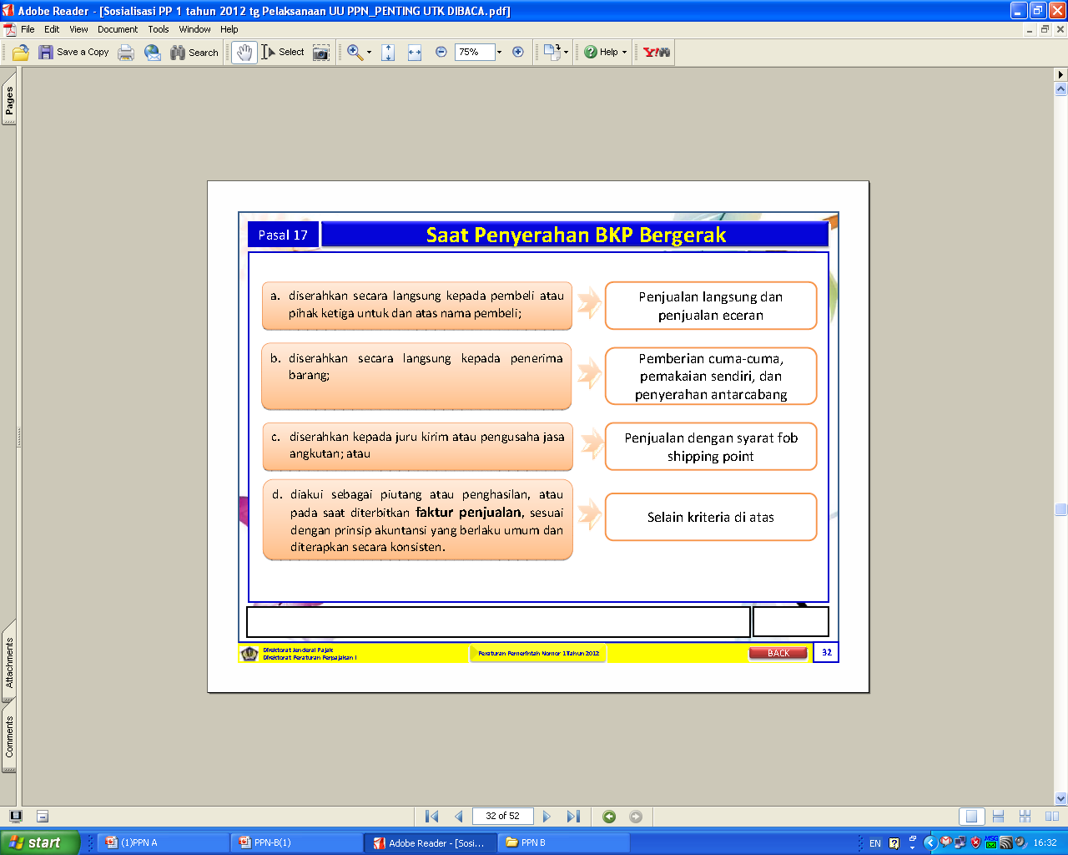
SAAT PENYERAHAN BKP BERGERAK

Slide 171
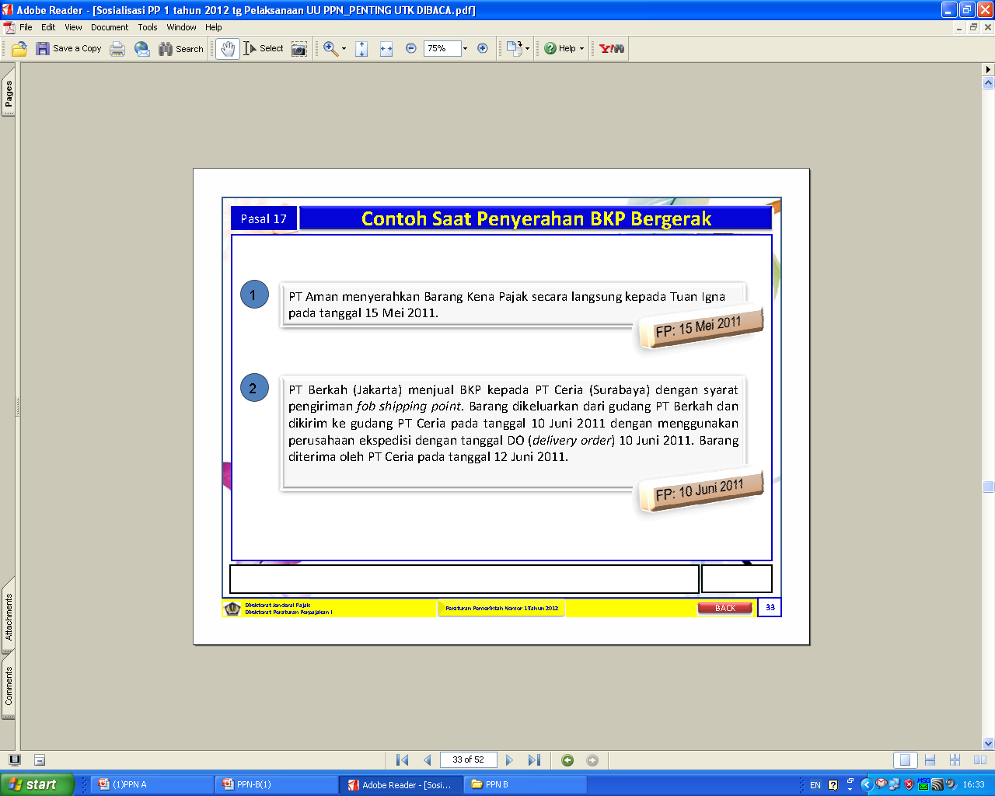
CONTOH SAAT PENYERAHAN BKP BERGERAK

Slide 172
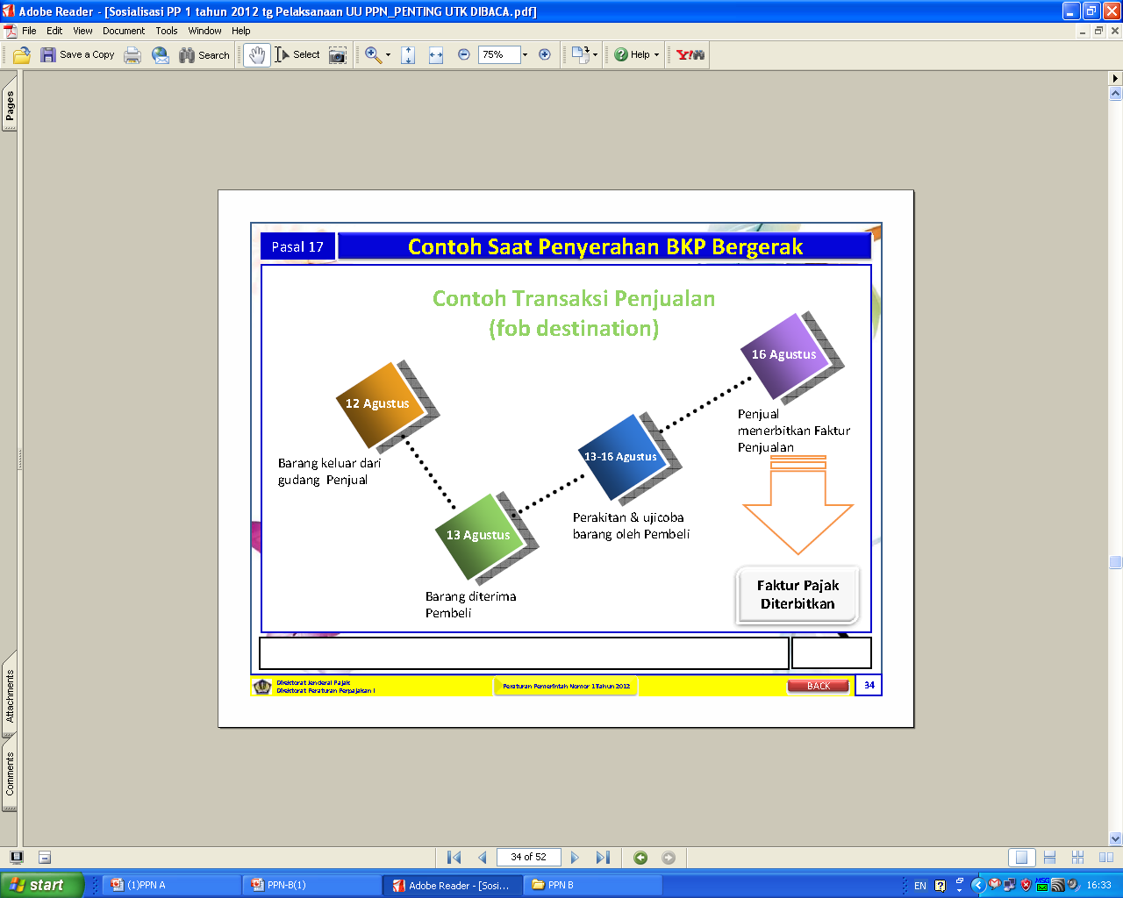
CONTOH SAAT PENYERAHAN BKP BERGERAK

Slide 173
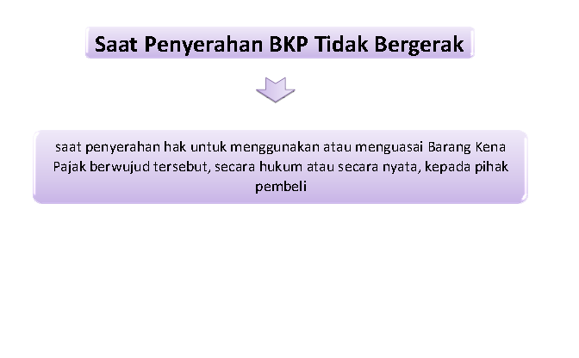
SAAT PENYERAHAN BKP TIDAK BERGERAK

Slide 174
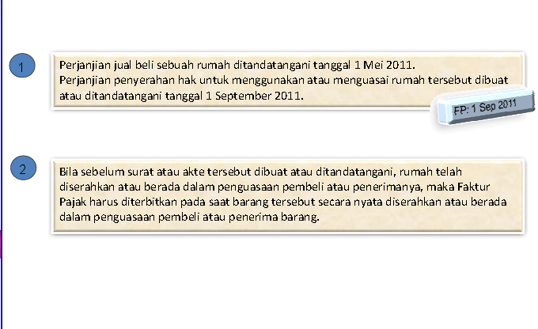
SAAT PENYERAHAN BKP TIDAK BERGERAK

Slide 175
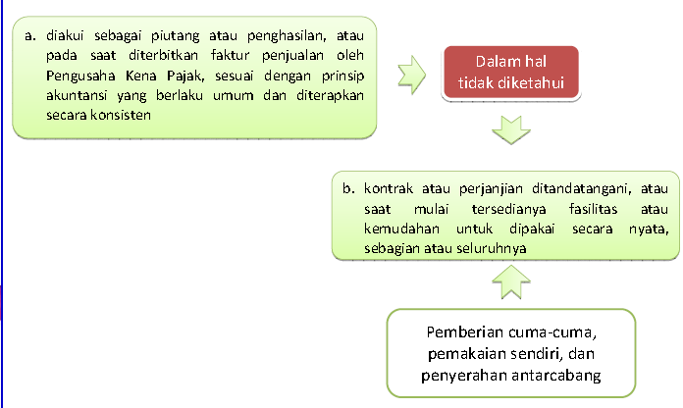
SAAT PENYERAHAN BKP TIDAK BERWUJUD

Slide 176
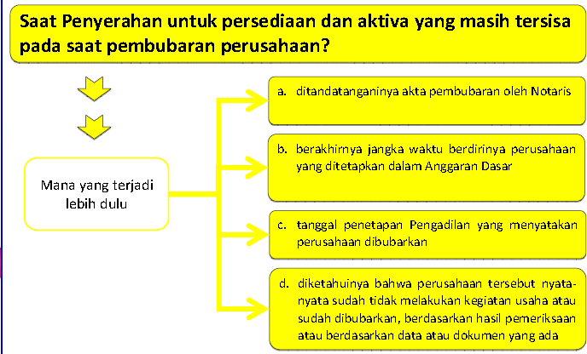
SAAT PENYERAHAN BKP (AKTIVA)

Slide 177
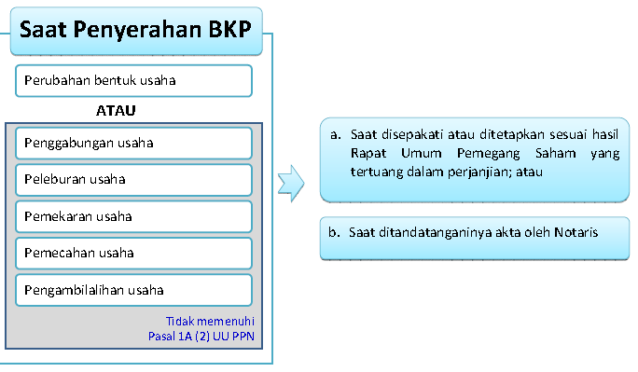
SAAT PENYERAHAN BKP (RESTRUKTURISASI USAHA)

Slide 178
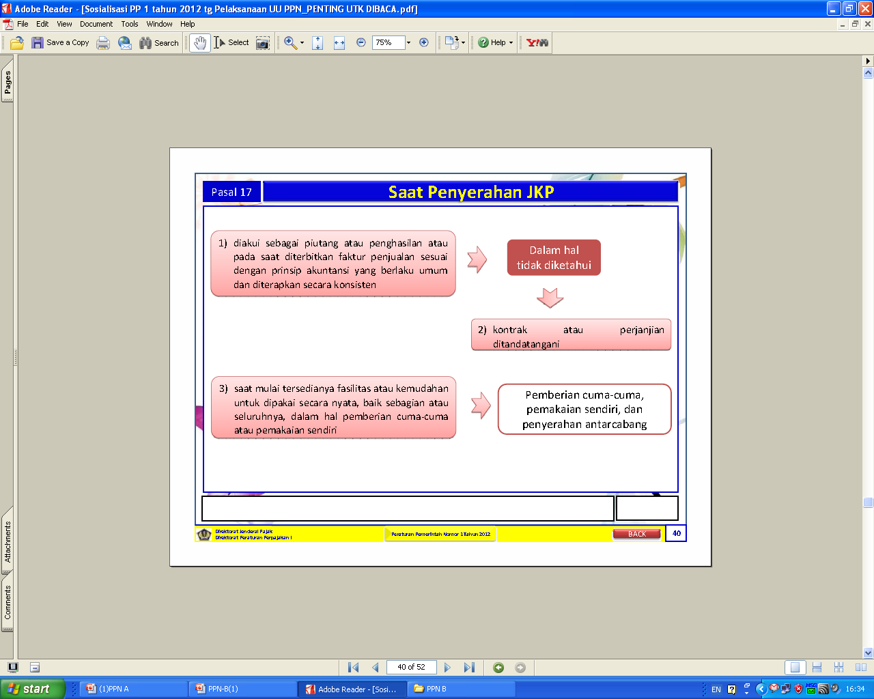
SAAT PENYERAHAN JKP

Slide 179
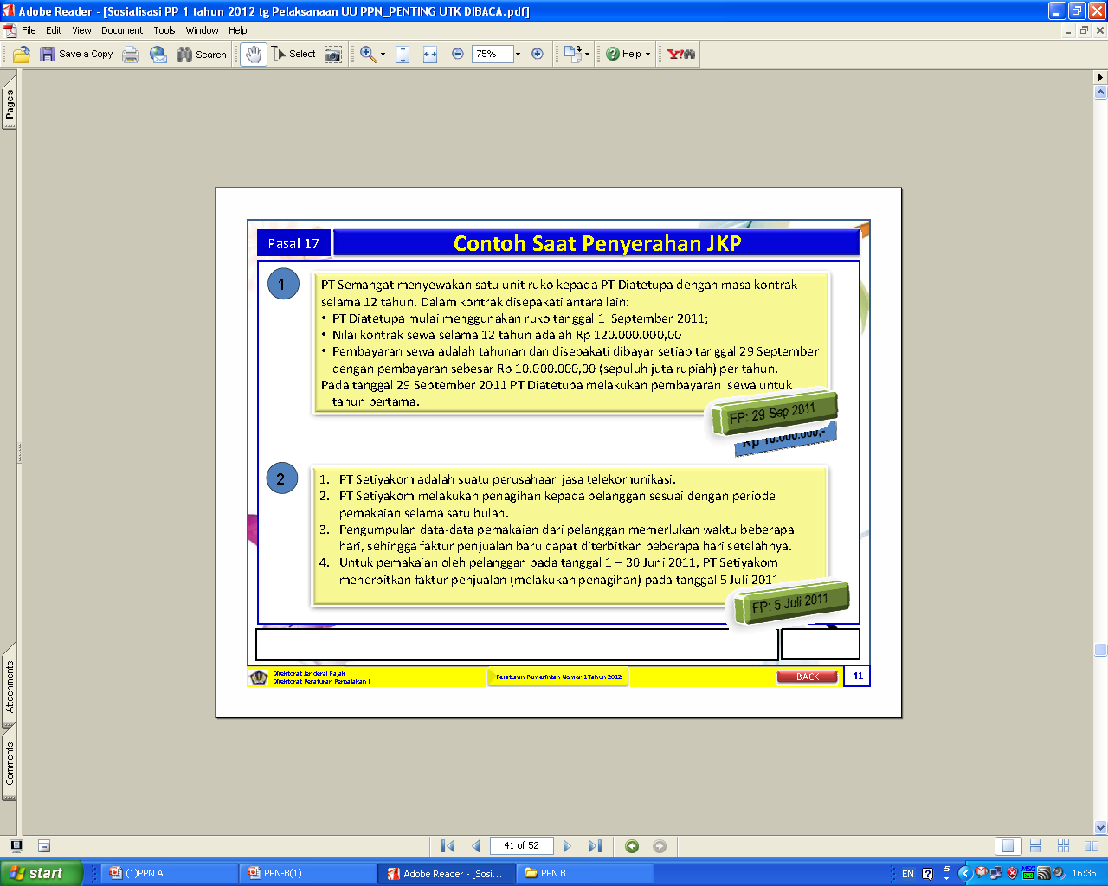
CONTOH SAAT PENYERAHAN JKP

Slide 180
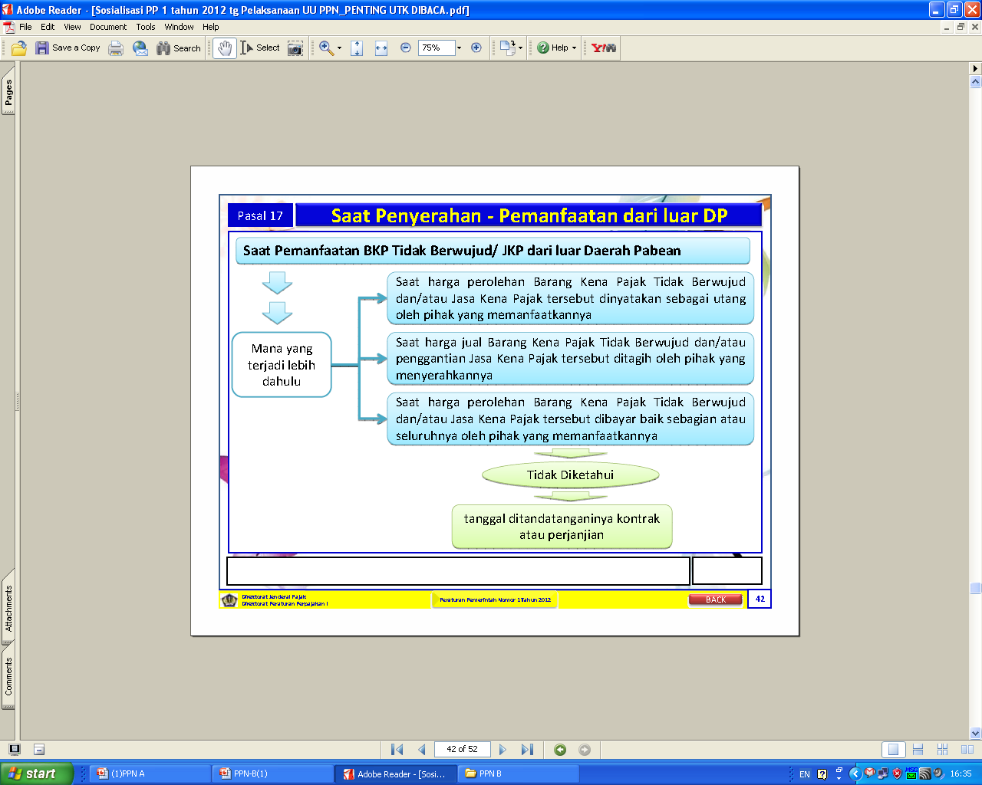
SAAT PENYERAHAN-PEMANFAATAN DARI LUAR DP

Slide 181
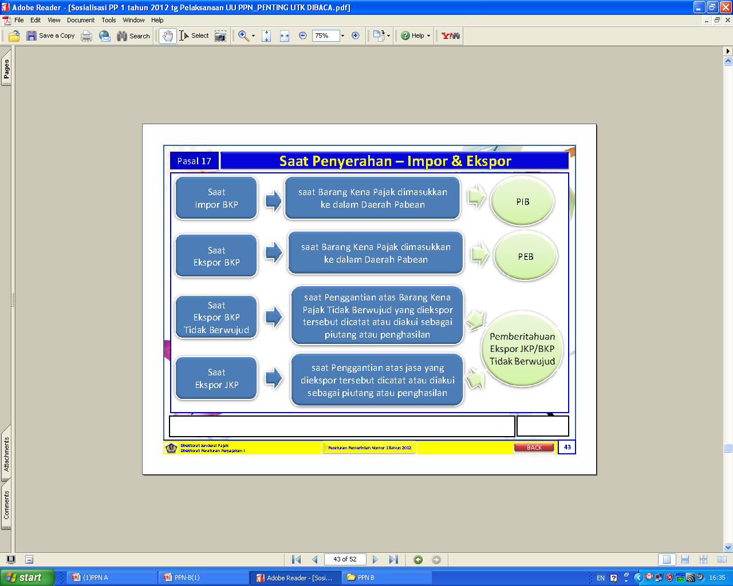
SAAT PENYERAHAN-IMPOR & EKSPOR

Slide 182
TEMPAT PAJAK TERUTANG (1)
Penyerahan dalam daerah pabean
Tempat tinggal/ kedudukan;dan tempat kegiatan usaha dilakukan, yaitu tempat PKP dikukuhkan atau seharusnya dikukuhkan
Impor BKP
Ditempat BKP dimasukan
Pemanfaatan BKP tidak berwujud atau JKP dari luar daerah pabean
Ditempat tinggal atau tempat kedudukan dan atau tempat kegiatan usaha

Slide 183
TEMPAT PAJAK TERUTANG (2)
Tempat lain yang ditentukan oleh Dirjen Pajak atas permintaan WP
Prinsipnya PKP terutang PPN tempat tinggal/ kedudukan;dan tempat kegiatan usaha dilakukan

Slide 184
PEMUSATAN TEMPAT PAJAK TERUTANG
(Pasal 12 ayat 2 UU PPN)
WP dapat mengajukan permohonan pemusatan pajak terutang

Slide 185
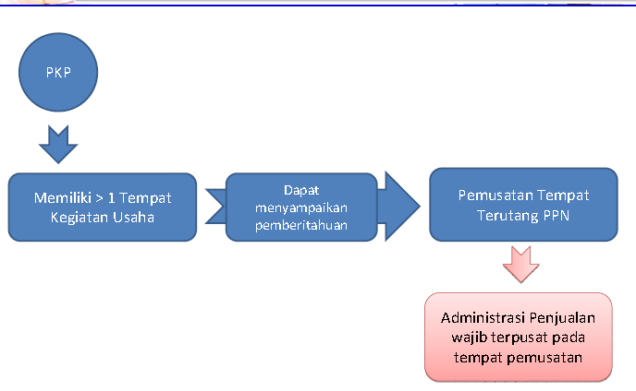
PEMUSATAN PPN

Slide 186
PEMUSATAN PKP (PER - 19/PJ/2010
tgl 29 MARET 2010)
Mengajukan permohonan dg memberitahukan
Nama alamat dan NPWP tempat pemusatan;
diputuskan max. 14 hari sejak tanggal pemberitahuan tanpa PSL dan berlaku 5 th
Perpanjangan diputuskan max. 14 hari sejak tanggal pemberitahuan tanpa PSL
Rincian nama alamat dan NPWP tempat PPN yang akan dipusatkan;
Melampirkan SURAT PERNYATAAN bahwa adm.penjualan diselenggarakan scr terpusat pd tempat PPN terutang yg dipilih sbg tempat pemusatan PPN terutang

Slide 187
Tempat Yg Tdk Dapat Dipilih Sebagai Tempat Pemusatan Pajak Pertambahan Nilai Terutang atau tempat Pajak
Pertambahan Nilai terutang yang akan dipusatkan.
(PER - 19/PJ/2010 tgl 29 MARET 2010)
berada di Kawasan Ekonomi Khusus;
mendapatkan fasilitas Kemudahan Impor Tujuan Ekspor
berada di Kawasan Berikat;

Slide 188
PENCABUTAN PEMUSATAN PAJAK TERUTANG
PKP (PER - 19/PJ/2010
tgl 29 MARET 2010)
disampaikan selambat-lambatnya 2 (dua) bulan sebelum masa pajak dimana Pengusaha Kena Pajak tidak lagimenginginkan tempat-tempat Pajak Pertambahan Nilai terutang dipusatkaN
Harus diterbitkan max. 5 hari KERJA sejak point2 di atas
Atas permohonan tertulis

Slide 189
5. Bagan Pemusatan
Pemusatan tetap berlaku
Memenuhi kriteria
Pemeriksaan
Tdk memenuhi
Menerbitkan pemberitahuan pembatalan
Berlaku masa Pjk berikutnya
14 hari menerbitkan surat Keputusan persetujuan pemusatan
OK
Berlaku untuk masa pajak berikutnya selama 5 tahun
Terjadi Perubahan
Penambahan/pengurangan tempat usaha yg dipusatkan
Pemberitahuan WP
(self assessment)
Penelitian formal
14 hari menerbitkan surat pemberitahuan tdk dpt dilakukan pemusatan
Pemindahan perubahan tempat pemusatan (stlh 2 tahun)
14 hari terbitkan
Surat Keputusan persetujuan Pemusatan yang baru
Pemberitahuan pencabutan (2 bulan sebelum masa berlakunya pencabutan)
Tdk OK
Pemberitahuan penolakan pemusatan
Berlaku untuk 5 tahun
5 hari kerja menerbitkan surat pemberitahuan pencabutan
14 hari menerbitkan Surat Keputusan Pemusatan yang baru
2 bulan sebelum masa berlaku habis memberitahukan
Diperpanjang
Masa berlaku penetapan habis
Tidak diperpanjang
Notes:
189

Slide 190
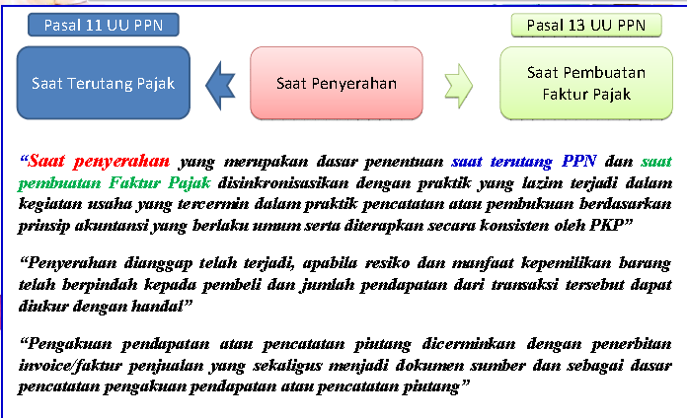
SAAT PENYERAHAN

Slide 191
7. FAKTUR PAJAK
FAKTUR PAJAK

Slide 192
DASAR HUKUM
UU KUP (Pasal 14 ayat (1))
SE-42/PJ/2010
UU PPN
SE-56/PJ/2010
PP 1 th. 2012
SE-137/PJ/2010
PMK-38/KMK.03/2010
SE-151/PJ/2010
PER-13/PJ/2010 stdd PER-65/PJ/2010
PER-10/PJ/2010 stdd PER-67/PJ/2010
PER-58/PJ/2010

Slide 193
Dasar Hukum
Pasal 1 angka 23 dan Pasal 13 UU PPN
PER-13/PJ./2010 tanggal 24 Maret 2010
PER-65/PJ./2010 tanggal 30 Desember 2010

Slide 194
KEWAJIBAN MEMBUAT FAKTUR PAJAK
Pasal 13 (1) UU PPN
PENGUSAHA KENA PAJAK
wajib buat FP untuk setiap
penyerahan Barang Kena Pajak di dalam Daerah Pabean (Ps. 4 ayat (1) huruf a)
penyerahan Jasa Kena Pajak di dalam Daerah Pabean (Ps.4 ayat (1) huruf c)
melakukan ekspor Barang Kena Pajak Berwujud (Ps.4 ayat (1) huruf f)
ekspor Barang Kena Pajak Tidak Berwujud (Ps.4 ayat (1) huruf g)
ekspor Jasa Kena Pajak (Ps.4 ayat (1) huruf h)
penyerahan BKP berupa aktiva yang menurut tujuan semula tidak untuk
diperjualbelikan oleh Pengusaha Kena Pajak (Ps.16 D)
kecuali atas penyerahan aktiva yang PM-nya tidak dapat dikreditkan sbgmn dimaksud Ps. 9 ayat (8) huruf b dan c
Dikecualikan dari ketentuan sebagaimana dimaksud dalam ayat (1), PKP dapat membuat 1 (satu) Faktur Pajak meliputi seluruh penyerahan yang dilakukan kepada pembeli BKP atau penerima JKP yang sama selama 1 (satu) bulan kalender {Pasal 13 ayat (2) UU PPN}
FAKTUR PAJAK GABUNGAN

Slide 195
Penjelasan Ps 13(1)
Dalam hal terjadi penyerahan Barang Kena Pajak dan/atau penyerahan Jasa Kena Pajak, Pengusaha Kena Pajak yang menyerahkan Barang Kena Pajak dan/atau menyerahkan Jasa Kena Pajak itu wajib
  memungut Pajak Pertambahan Nilai yang terutang dan
  memberikan Faktur Pajak sebagai bukti pungutan pajak.
Faktur Pajak tidak perlu dibuat secara khusus atau berbeda dengan faktur penjualan.
Faktur Pajak dapat berupa faktur penjualan atau dokumen tertentu yang ditetapkan sebagai Faktur Pajak oleh Direktur Jenderal Pajak

Slide 196

APAKAH FAKTUR PAJAK ITU ?
(Pasal 1 angka 23 UU PPN)
bukti pungutan pajak yang dibuat oleh PKP yang melakukan penyerahan BKP atau penyerahan JKP

Slide 197
FUNGSI FAKTUR PAJAK
Bukti pungutan pajak bagi PKP penjual dan bagi DJBC;
Bukti pembayaran pajak dari pembeli BKP/penerima JKP/yang mengimpor BKP
Sarana untuk mengkreditkan PM

Slide 198
JENIS FAKTUR PAJAK
(Pasal 13 ayat (1) dan (2) UU PPN)
Faktur Pajak
Faktur Pajak Gabungan
Dokumen tertentu yang ditetapkan sebagai FP oleh Dirjen Pajak

Slide 199
JENIS FAKTUR PAJAK
FAKTUR PAJAK
FAKTUR PAJAK GABUNGAN
DOKUMEN TERTENTU YANG KEDUDUKANNYA DIPERSAMAKAN DENGAN FP
Pasal 1 angka 23
Pasal 13 ayat (2)
Pasal 13 ayat (6)
FAKTUR PENJUALAN yang memuat keterangan sesuai dengan keterangan dalam Faktur Pajak sebagaimana dimaksud dalam Ps. 13 ayat (5) UU PPN dan pengisiannya sesuai dengan tata cara pengisian keterangan pada Faktur Pajak
Penjelasan Pasal 13 ayat (6)
FAKTUR PAJAK KHUSUS
PMK-76/KMK.03/2010
FAKTUR PAJAK EKS SEDERHANA
PER-58/PJ/2010

Slide 200
Faktur Pajak
Mencantumkan keterangan paling sedikit :
Nama, alamat, NPWP yang menyerahkan BKP/JKP;
Nama, alamat, NPWP yang menerima BKP/JKP
Jenis barang/jasa, jumlah harga jual/penggantian dan potongan harga
PPN yang dipungut
PPn BM yang dipungut
Kode, nomor seri, dan tanggal pembuatan FP;
Nama dan tanda yang berhak menandatangi FP

Slide 201
KETERANGAN DLM
FAKTUR PAJAK
Pasal 13 (5) UU PPN
a. Nama, alamat, NPWP yg
menyerahkan BKP/JKP
b. Nama, alamat, NPWP Pem-
beli BKP/Penerima JKP
c. Jenis barang/jasa, jumlah
Harga Jual/Penggantian,
dan potongan harga
KETERANGAN
MINIMAL
YG WAJIB DICAN-
TUMKAN DALAM
FAKTUR PAJAK
Memenuhi
persyaratan
formal & ma-
Terial
Ps. 13 (9)
d. PPN yang dipungut
e. PPnBM yang dipungut
f. Kode, Nomor Seri dan tgl
pembuatan Faktur Pajak
g. Nama dan tanda tangan
yang berhak menandata-
ngani Faktur Pajak

Slide 202
TATACARA PEMBUATAN FAKTUR PAJAK
PERSYARATAN FORMAL DAN MATERIAL
Faktur Pajak harus diisi secara lengkap, jelas dan benar sesuai dengan keterangan sebagaimana dimaksud dalam Pasal 13 ayat (5) Undang-Undang PPN, serta ditandatangani oleh pejabat/kuasa yang ditunjuk oleh PKP untuk menandatanganinya
Dalam hal diperlukan, PKP dapat menambahkan keterangan lain dalam Faktur Pajak selain keterangan sebagaimana dimaksud dalam Pasal 13 ayat (5) Undang-Undang PPN
FP yg tdk diisi secara lengkap, jelas, benar,dan/atau tidak ditandatangani merupakan Faktur Pajak cacat
PPN tidak dapat dikreditkan oleh pembeli Barang Kena Pajak atau penerima Jasa Kena Pajak

Slide 203
PERSYARATAN FORMAL DAN MATERIAL
Faktur Pajak harus berisi keterangan yang sebenarnya atau sesungguhnya mengenai penyerahan BKP/JKP, Ekspor BKP, ekspor JKP impor BKP atau pemanfaatan BKP tidak berwujud atau JKP dari luar daerah pabean
Walaupun Faktur Pajak telah memenuhi ketentuan formal dan sudah dibayar PPN nya akan tetapi bila tidak sesuai dengan kenyataan yang sebenarnya maka faktur pajak tersebut tidak memenuhi syarat material.

Slide 204
FAKTUR PAJAK STANDAR GABUNGAN
Faktur Pajak yang dibuat meliputi seluruh penyerahan BKP dan/atau JKP untuk pembeli/penerima yang sama selama satu masa pajak

Slide 205
FAKTUR PAJAK BAGI PKP PEDAGANG ECERAN
PP 1/2012
melalui tempat penjualan eceran
atau langsung mendatangi tempat
konsumen akhir
PKP yg dlm kegiatan usaha/pekerjaannya menyerahkan BKP
dg cara penjualan eceran yng dilakukan langsung kpd konsumen akhir, tanpa didahului dengan penawaran tertulis, pemesanan tertulis,kontrak atau lelang; dan
PKP
PE
pada umumnya penyerahan BKP atau transaksi jualbeli dilakukan secara tunai dan penjual langsung menyerahkan BKP atau pembeli langsung membawa BKP yang dibelinya.

Slide 206
FAKTUR PAJAK BAGI PKP PEDAGANG ECERAN
PP 1/2012
melalui tempat penyerahan jasa
Secara langsung kepada
konsumen akhir
PKP yg dlm kegiatan usaha/pekerjaannya menyerahkan JKP
dg cara penyerahan langsung kpd konsumen akhir, tanpa didahului dengan penawaran tertulis, pemesanan tertulis,kontrak atau lelang; dan
PKP
PE
pada umumnya pembayaran atas penyerahan JKP dilakukan secara tunai

Slide 207
KETERANGAN DLM FAKTUR PAJAK BAGI PKP PE
Nama, alamat, NPWP dari PKP PE ybs.
Jenis BKP yang diserahkan
KETERANGAN
MINIMAL DLM
FP PKP PE
Wajib diisi
secara
lengkap,
jelas, dan
benar.
Jml Harga Jual yg sudah termasuk PPN,
atau ditulis secara terpisah.
PPnBM yang dipungut
Kode, Nomor Seri dan tanggal
pembuatan FP

Slide 208
TATA CARA PEMBUATAN FAKTUR PAJAK PKP PE
FP PKP PE dapat berupa bon kontan, faktur penjualan, segi kas register,
karcis, kuitansi, atau tanda bukti penyerahan/pembayaran yg sejenis.
Kode dan Nomor Seri Faktur Pajak adalah kode dan nomor urut yang
dibuat sendiri oleh PKP PE.
FP dibuat paling sedikit dalam 2 (dua) rangkap, masing-masing utk
pembeli BKP dan PKP PE
FP dianggap dibuat dua rangkap atau lebih dlm hal FP dibuat dlm satu
lembar yg terdiri atas dua atau lebih bagian yg disediakan utk disobek
Lembar kedua FP dpt berupa rekaman FP dlm bentuk media elektronik,
yaitu sarana penyimpanan data seperti diskette, Digital Data Storage
(DDS) atau Digital Audio Tape (DAT), dan Compact Disc (CD).
PKP Pabrikan/Distributor yg dlm kegiatan usaha/pekerjaan juga melakukan penyerahan BKP secara eceran melalui gerai (outlet), dpt membuat FP seperti yang dibuat oleh PKP PE
SE-137/PJ/2010

Slide 209
DOKUMEN TERTENTU SEBAGAI FAKTUR PAJAK (1)
PIB dan SSP untuk impor BKP
PEB yang telah difiat muat DJBC dilampiri invoice
Surat Perintah Penyerahan Barang (SPPB) yang dibuat/dikeluarkan BULOG/DOLOG utk penyaluran tepung terigu
Paktur Nota Bon Penyerahan (PNBP) yang dibuat/dikeluarkan oleh PERTAMINA untuk peny. BBM dan/atau bukan BBM
Tanda pembayaran/kuitansi atas penyerahan jasa telkom;

Slide 210
DOKUMEN TERTENTU SEBAGAI FAKTUR PAJAK (2)
Ticket dan surat muatan udara (airbill), delivery bill, yang dibuat/dikeluarkan utk penyerahan jasa angkutan udara DN
SSP untuk pembayaran pemanfaatan BKP tidak berwujud dan/atau JKP dari luar daerah pabean;
Nota Penjualan Jasa yang dibuat/dikeluarkan untuk penyerahan jasa kepelabuhanan;
Tanda pembayaran atau kuitansi listrik

Slide 211
DOKUMEN TERSEBUT HARUS MEMUAT SEKURANG-KURANGNYA
Identitas yang berwenang menerbitkan dokumen
Nama, alamat, NPWP penerima dokumen sebagai WP DN
Jumlah satuan
Jumlah pajak yang terutang kecuali dalam hal ekspor
Dasar Pengenaan Pajak

Slide 212
SAAT PEMBUATAN FP STANDAR (1) UU LAMA
Secara Umum
Paling lambat akhir bulan berikutnya setelah bulan dilakukan penyerahan BKP dan/atau keseluruhan JKP
Penerimaan pembayaran terjadi sebelum penyerahan BKP dan/atau sebelum penyerahan JKP
Paling lambat pada saat pembayaran diterima
kecuali pembayaran terjadi sebelum akhir bulan berikutnya, maka FPS harus dibuat selambat-lambatnya pada saat penerimaan pembayaran

Slide 213
SAAT PEMBUATAN FP STANDAR (2) UU LAMA
Penyerahan sebagian tahap pekerjaan
Paling lambat saat pembayaran per-termijn
Penyerahan kepada Pemungut PPN
Paling lambat pada saat PKP Rekanan menyampaikan tagihan kepada Pemungut PPN
Penyerahan dengan FP Gabungan
paling lambat pada akhir bulan berikutnya setelah bulan dilakukan penyerahan BKP dan/atau JKP

Slide 214
SAAT PEMBUATAN FAKTUR PAJAK
PASAL 13 AYAT (1a)
Faktur Pajak harus dibuat pada :
saat penyerahan Barang Kena Pajak dan/atau penyerahan Jasa Kena Pajak
saat penerimaan pembayaran dalam hal penerimaan pembayaran terjadi sebelum
penyerahan Barang Kena Pajak dan/atau sebelum penyerahan Jasa Kena Pajak
saat penerimaan pembayaran termin dalam hal penyerahan sebagian tahap pekerjaan
saat lain yang diatur dengan atau berdasarkan Peraturan Menteri Keuangan
pada saat PKP rekanan menyampaikan tagihan kepada bendahara Pemerintah
sebagai Pemungut PPN
(PER-13/PJ./2010 stdd PER-65/PJ/2010)
FAKTUR PAJAK GABUNGAN
Paling lama akhir bulan penyerahan
AYAT (2a)

Slide 215
SAAT PEMBUATAN FAKTUR PAJAK
PP 1 / 2012
PENYERAHAN BKP BERWUJUD BERUPA BARANG BERGERAK
pada saat barang diserahkan
secara langsung kepada pembeli
1
secara langsung kepada pihak ketiga atas nama pembeli
Langsung kepada penerima barang untuk:
2
Pemberian Cuma Cuma, pemakaian sendiri, dan penyerahan pusat ke cabang atau sebaliknya dan antar cabang
3
kepada juru kirim atau pengusaha jasa angkutan
4
Diakui sebagai piutang/penghasilan atau
saat diterbitkan faktur penjualan

Slide 216
SAAT PEMBUATAN FAKTUR PAJAK
PP 1 / 2012
PENYERAHAN BKP BERWUJUD BERUPA
BARANG TIDAK BERGERAK
Terjadi saat penyerahan hak untuk menggunakan atau menguasai BKP
secara yuridis
secara nyata

Slide 217
SAAT PEMBUATAN FAKTUR PAJAK
PP 1/2012
PENYERAHAN BKP TIDAK BERWUJUD
harga penyerahannya diakui sebagai piutang / penghasilan
1
Diterbitkan faktur penjualan
ditandatangani kontrak / perjanjian
2
Saat mulai tersedia fasilitas atau kemudaan untuk dipakai secara nyara

Slide 218
SAAT PEMBUATAN FAKTUR PAJAK
PP 1/2012
BKP persediaan / Aktiva yang menurut tujuan semula tidak
untuk diperjualbelikan yang masih tersisa
pada saat pembubaran perusahaan
pada saat mana yang terjadi lebih dahulu :
1
ditandatanganinya akta pembubaran oleh Notaris; atau
2
berakhirnya jangka waktu berdirinya perusahaan yang
ditetapkan dalam Anggaran Dasar; atau
3
tanggal penetapan Pengadilan yang menyatakan
perusahaan dibubarkan; atau
diketahuinya bahwa perusahaan tersebut nyata-nyata sudah tidak melakukan kegiatan usaha atau sudah dibubarkan, berdasarkan
hasil pemeriksaan atau berdasarkan data atau dokumen yang ada.
4

Slide 219
SAAT PEMBUATAN FAKTUR PAJAK
PP 1/2012
Pengalihan BKP dalam rangka penggabungan, peleburan, pemekaran, pemecahan, pengambilalihan usaha yang tidak memenuhi Pasal 1A ayat (2) huruf d UU PPN atau perubahan bentuk usaha
Saat disepakati atau ditetapkannya penggabungan, peleburan, pemekaran, pemecahan, pengambilalihan usaha, atau perubahan bentuk usaha sesuai hasil RUPS yang tertuang dalam perjanjian
Atau
Ditandatanganinya akta mengenai penggabungan, peleburan, pemekaran, pemecahan, pengambilalihan usaha, atau perubahan bentuk usaha oleh notaris

Slide 220
SAAT PEMBUATAN FAKTUR PAJAK
PP 1/2012
SAAT PENYERAHAN JKP
harga penyerahannya diakui sebagai piutang / penghasilan
1
Diterbitkan faktur penjualan
2
ditandatangani kontrak / perjanjian
Saat mulai tersedia fasilitas atau kemudaan untuk dipakai
secara nyata, sebagian atau seluruhnya dalam hal
pemberian Cuma Cuma atau pemakaian sendiri JKP
3

Slide 221
SAAT PEMBUATAN FAKTURPAJAK
PP 1/2012
EKSPOR BKP BERWUJUD
saat Barang Kena Pajak dikeluarkan dari Daerah Pabean

Slide 222
SAAT PEMBUATAN FAKTURPAJAK
PP 1/2012
EKSPOR BKP TIDAK BERWUJUD
saat penggantian BKP tidak berwujud dicatat / diakui sebagai piutang atau penghasilan

Slide 223
SAAT PEMBUATAN FAKTURPAJAK
PP 1/2012
EKSPOR JKP
saat penggantian dicatat / diakui sebagai piutang atau penghasilan

Slide 224
Case I
Pasal 13 ayat (1a) huruf a jo Ps. 2 ayat (1) a Per-13
  Saat penyerahan BKP/JKP
April
mei
Juni
5 April terjadi penyerahan
8 Juni dibayar
FP tanggal 5-04

Slide 225
Case 2
Pasal 13 ayat 1 (a) huruf b jo Ps 2 ayat (1) hrf b Per-13
  saat penerimaan pembayaran dalam hal penerimaan pembayaran terjadi sebelum penyerahan BKP/JKP (saat pembayaran uang muka/ penjualan tunai);
April
Mei
Juni
5 April dibayar Uang Muka
18 mei diserahkan BKP
9 Juni dilunasi
FP tanggal 18-05
FP tanggal 5-04

Slide 226
Case 3
Pasal 13 ayat 1 (a) huruf c Ps 2 ayat (1) hrf c Per-13
  saat penerimaan pembayaran termin dalam hal penyerahan sebagian bertahap pekerjaan
Juli
Oktober
November
5 Juli ada kontrak konstruksi
5 oktober dibayar termin I
9 November termin 2
FP tanggal 5-10
FP tanggal 9-11

Slide 227
Case 4
Pasal 2 ayat (1a) hrf d Ps 2 ayat (1) hrf d Per-13
  saat PKP rekanan menyampaikan tagihan kepada bendaharawan pemerintah--Wapu
Januari
Februari
Maret
5 Januari terjadi penyerahan
9 Maret dibuat tagihan
FP tanggal 9-03
Di Lapor dalam SPT Masa PPN dibuatnya FP

Slide 228
Case 5
Angka 3 huruf a butir 1) angka d
  saat Harga atas penyerahan BKP diakui sbg piutang atau penghasilan atau pd saat diterbitkan faktur penjualan by PKP sesuai prinsip Akuntansi yg berlaku umum & diterapkan scr konsisten
Januari
Februari
Maret
5 Januari terjadi penyerahan
9 Feb dibuat Faktur penjualan
pembayaran tanggal 9-02
FP tanggal 9-02
Di Lapor dalam SPT Masa PPN dibuatnya FP

Slide 229
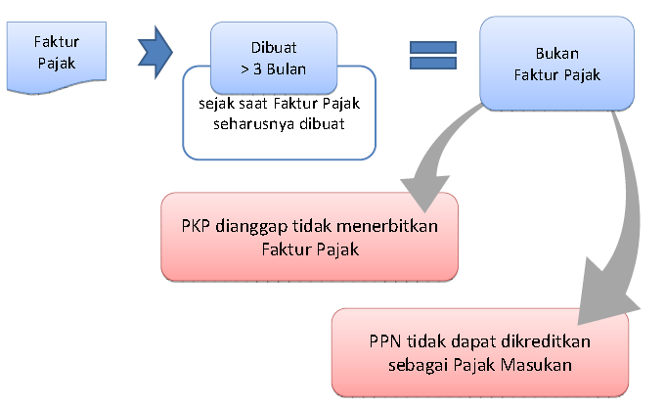
FAKTUR PAJAK TERLAMBAT

Slide 230
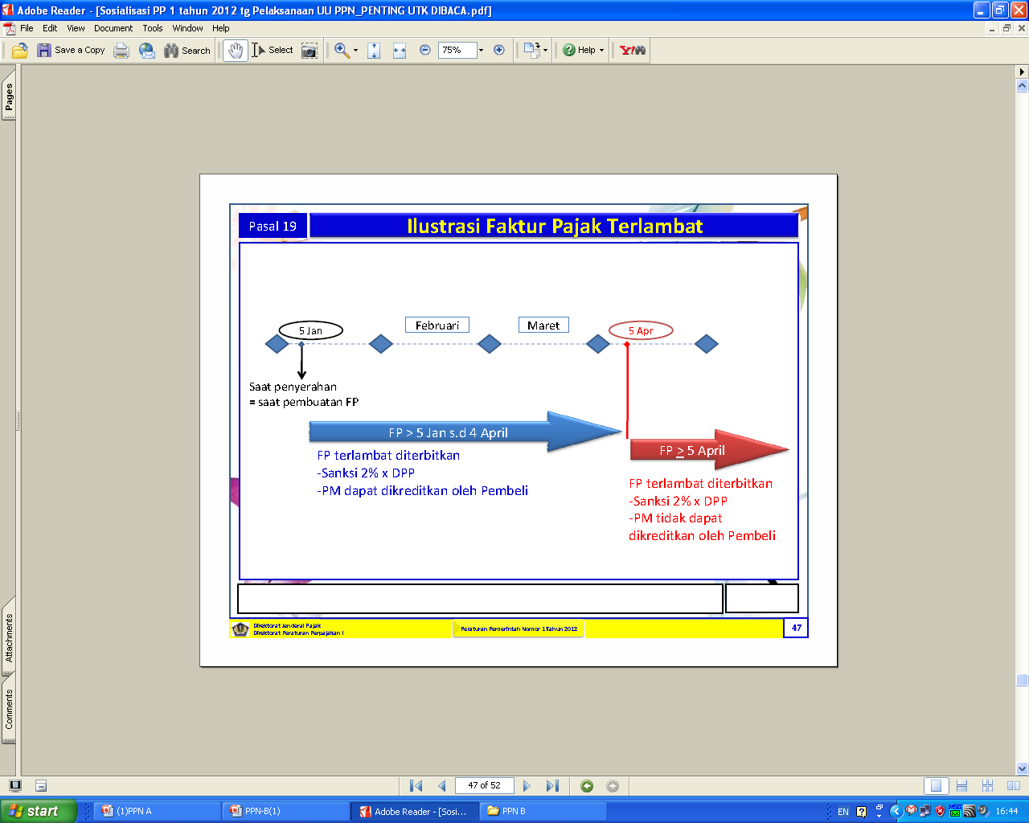
ILUSTRASI FP TERLAMBAT

Slide 231
Contoh 1
Penjelasan Ps 13(2a)
Untuk meringankan beban administrasi, PKP diperkenankan membuat FP gabungan paling lama pada akhir bulan penyerahan BKP dan/atau JKP meskipun di dalam bulan penyerahan telah terjadi pembayaran baik sebagian maupun seluruhnya
Dalam hal Pengusaha Kena Pajak A melakukan penyerahan Barang Kena Pajak kepada pengusaha B pada tanggal 1, 5, 10, 11, 12, 20, 25, 28, dan 31 Juli 2010, tetapi sampai dengan tanggal 31 Juli 2010 sama sekali belum ada pembayaran atas penyerahan tersebut, Pengusaha Kena Pajak A diperkenankan membuat 1 (satu) Faktur Pajak gabungan meliputi seluruh penyerahan yang dilakukan pada bulan Juli, yaitu paling lama tanggal 31 Juli 2010

Slide 232
Contoh 3
Contoh 2
Pengusaha Kena Pajak A melakukan penyerahan Barang Kena Pajak kepada pengusaha B pada tanggal 2, 7, 9, 10, 12, 20, 26, 28, 29 dan 30 September 2010. Pada tanggal 28 September 2010 terdapat pembayaran oleh Pengusaha B atas penyerahan tanggal 2 September 2010. Dalam hal Pengusaha Kena Pajak A menerbitkan Faktur Pajak gabungan, Faktur Pajak gabungan dibuat pada tanggal 30 September 2010 yang meliputi seluruh penyerahan yang terjadi pada bulan September.
Pengusaha Kena Pajak A melakukan penyerahan Barang Kena Pajak kepada pengusaha B pada tanggal 2, 7, 9, 10, 12, 20, 26, 28, 29, dan 30 September 2010. Pada tanggal 28 September 2010 terdapat pembayaran atas penyerahan tanggal 2 September 2010 dan pembayaran uang muka untuk penyerahan yang akan dilakukan pada bulan Oktober 2010 oleh Pengusaha B. Dalam hal Pengusaha Kena Pajak A menerbitkan Faktur Pajak gabungan, Faktur Pajak gabungan dibuat pada tanggal 30 September 2010 yang meliputi seluruh penyerahan dan pembayaran uang muka yang dilakukan pada bulan September

Slide 233

Faktur Pajak Gabungan case 1
Psl.13 (2a) jo Pasal 2 ayat (2) Per-13
  Akhir bulan penyerahan apabila pada bulan tersebut belum terdapat pembayaran
Juli
Agustus
September
5 Juli terjadi penyerahan
15 Juli terjadi penyerahan
FP dibuat paling lambat 31 Juli
25 Juli terjadi penyerahan

Slide 234
Faktur Pajak Gabungan case 2
Psl.13 (2a) jo Pasal 2 ayat (2) PER-13
  Akhir bulan penyerahan apabila pada bulan tersebut juga terdapat pembayaran
Juli
Agustus
5 Juli terjadi penyerahan
28Juli terjadi penyerahan
15 Juli terjadi penyerahan
FP dibuat paling lambat 31 Juli
20 Juli terjadi penyerahan
25 Juli dibayar atas penyerahan tgl 5

Slide 235
Faktur Pajak Gabungan case 3
Psl.13 (2a) jo Pasal 2 ayat (2) PER-13
  Akhir bulan penyerahan apabila pada bulan tersebut terdapat juga pembayaran uang muka
April
Mei
5 April terjadi penyerahan
25 April dibayar atas peyer 5 & 15 april
29 April terjadi penyerahan
15 Apil terjadi penyerahan
FP dibuat paling lambat 30 April atas peyerahan SELURUH PENYERAHAN DAN UM PD BLN APRIL
18 April terjadi penyerahan
27 Apil terjadi pembayaran UM uutk penyerahan bln Mei

Slide 236
Faktur Pajak Gabungan case 4
Pasal 2 ayat 1
Akhir bulan penyerahan meskipun sampai akhir bulan penyerahan belum ada pembayaran
Juni
September
5 Juni terjadi penyerahan
FP dibuat paling lambat 30 Juni atas SELURUH PENYERAHAN
15 Juni terjadi penyerahan
5 Sep DILUNASI
18 Juni terjadi penyerahan

Slide 237
FP STANDAR CACAT
Diisi dengan data yang tidak benar
Diisi tidak lengkap
Tanda tangan menggunakan cap
Pengisian/pembetulan dilakukan dengan cara yang tidak benar;
- dengan cap tanda tangan;
- pembetulan dengan dicoret/di-tip ex
Dibuat melampui batas yang ditentukan
Dibuat oleh pengusaha yang belum atau tidak dikukuhkan sebagai PKP

Slide 238
FAKTUR PAJAK CACAT
PER-13/PJ/2010 stdd PER-65/PJ/2010
Faktur Pajak cacat apabila:
  FP yang tidak diisi secara lengkap, jelas, benar, dan/atau tidak ditandatangani
  PKP tidak atau terlambat menyampaikan pemberitahuan penggunaan Kode Cabang
  PKP menerbitkan FP dengan menggunakan Kode Cabang selain dari Kode Cabang yang telah ditetapkan
  PKP melakukan kesalahan dalam pengisian Kode dan Nomor Seri
  PKP pada awal tahun kalender bulan Januari, menerbitkan FP tidak dimulai dari Nomor Urut 00000001
  PKP tidak atau terlambat menyampaikan pemberitahuan dalam hal sebelum Masa Pajak Januari tahun berikutnya PKP menerbitkan FP mulai dari Nomor Urut 00000001
  PKP tidak atau terlambat menyampaikan pemberitahuan pejabat penandatangan FP
FP yg di-tipex, dicoret, kena tumpahan tinta, kena tumpahan air atau krn sebab lain tetapi tdk menyebabkan informasi Psl 13 ayat (5) UU PPN menjadi tdk lengkap /tdk jelas/meragukan
Bukan FP cacat
FP yg tdk dicoret pd kolom “Harga Jual/Penggantian/Uang Muka/Termin” namun tdk menyebabkan informasi pd FP menjadi tdk jelas
SE-151/PJ/2010
Notes:
238

Slide 239
PENGKREDITAN FAKTUR PAJAK
PER-13/PJ/2010 stdd PER-65/PJ/2010
menerbitkan FP yang tidak memuat keterangan dan/atau tidak mengisi secara lengkap, jelas, benar, dan/atau tidak ditandatangani
PAJAK MASUKAN TIDAK DAPAT DIKREDITKAN
FP tidak memuat identitas pembeli dan NPWP
menerbitkan FP setelah melewati jangka waktu 3 (tiga) bulan
Faktur Pajak Cacat
FAKTUR PAJAK
Tidak/terlambat memberitahukan penggunaan kode cabang atau membuat FP menggunakan kode cabang selain yg telah ditetapkan (Ps. 7 ayat 7).
Salah pengisian kode dan nomor seri (Ps. 8)
PAJAK MASUKAN DAPAT DIKREDITKAN
Tidak/terlambat memberitahukan penggunaan nomor seri 00000001 sebelum Masa Pajak Januari tahun berikutnya (Ps. 9 ayat 10)
Tidak/terlambat memberitahukan :
a. nama pejabat yg menandatangani FP; atau
b. nama orang yg diberi kuasa oleh PKP orang pribadi utk menandatangani FP;
c. perubahan pejabat yang berhak menandatangani FP (Ps.10 ayat 6)
Memenuhi ketentuan Pasal 13 (5) UU PPN dan PER-13/PJ/2010 stdd PER-65/PJ/2010

Slide 240
SANKSI PERPAJAKAN
PKP dikenai sanksi administrasi Pasal 14 ayat (4) UU KUP dalam hal:
  Tidak membuat faktur pajak atau membuat faktur pajak tetapi tidak tepat waktu.
  menerbitkan FP yang tidak memuat keterangan dan/atau tidak mengisi secara lengkap, jelas, benar, dan/atau tidak ditandatangani oleh Pejabat atau Kuasa yang ditunjuk oleh PKP untuk menandatangani FP. Kecuali dalam hal FP tidak memuat:
    Nama, alamat, dan NPWP pembeli BKP atau penerima JKP; atau
    Nama, alamat, dan NPWP pembeli BKP atau penerima JKP, dan nama dan tandatangan yang berhak menandatangani FP untuk PKP pedagang eceran
  Melaporkan faktur pajak tidak sesuai dengan masa penerbitan faktur pajak.
PKP dikenai sanksi pidana Pasal 39A UU KUP dalam hal:
  menerbitkan dan/atau menggunakan Faktur Pajak yang tidak berdasarkan transaksi yg sebenarnya
  menerbitkan Faktur Pajak tetapi belum dikukuhkan sebagai PKP
Notes:
240

Slide 241
Tata Cara Penggantian Faktur Pajak yang Cacat, Rusak, Salah
Atas permintaan PKP pembeli atau atas kemauan sendiri
diisi keterangan yang seharusnya dan dilampiri dengan FP yang rusak, cacat, salah dalam penulisan atau salah dalam pengisian
dibubuhkan cap yang mencantumkan Kode dan Nomor Seri serta tanggal Faktur Pajak yang diganti tersebut
mengakibatkan kewajiban untuk membetulkan SPT PPN pada Masa Pajak terjadinya kesalahan pembuatan Faktur Pajak tersebut
Pembetulan: Masa Pajak yang sama dengan Masa Pajak dilaporkannya FP yang diganti, dengan mencantumkan nilai setelah penggantian
Pelaporan: Masa Pajak diterbitkannya Faktur Pajak Pengganti tersebut dengan mencantumkan nilai 0 (nol) pada kolom DPP, PPN dan PPn BM, untuk menjaga urutan Faktur Pajak yang diterbitkan oleh Pengusaha Kena Pajak

Slide 242
Tata Cara Penggantian Faktur Pajak yang Hilang (1-Permohonan dari PKP Penjual)
1
PKP Penjual
Mengajukan permohonan tertulis meminta copy FP yang hilang
PKP Pembeli
Copy FP yang telah dilegalisir
4
2
1
3
1
Copy FP untuk dilegalisir (2 lembar)
Tembusan surat permohonan
Copy FP yang telah dilegalisir
Tembusan surat permohonan
KPP Tempat PKP Penjual Dikukuhkan
KPP Tempat PKP Pembeli Dikukuhkan

Slide 243
Tata Cara Penggantian Faktur Pajak yang Hilang (1-Permohonan dari PKP Pembeli)
1
PKP Penjual
Mengajukan permohonan tertulis meminta copy FP yang hilang
PKP Pembeli
Copy FP yang telah dilegalisir
4
2
3
Copy FP yang telah dilegalisir
1
Tembusan surat permohonan
Copy FP untuk dilegalisir (2 lembar)
1
Tembusan surat permohonan
KPP Tempat PKP Penjual Dikukuhkan
KPP Tempat PKP Pembeli Dikukuhkan

Slide 244

Tata Cara Pembatalan Faktur Pajak
Dalam hal terjadi pembatalan transaksi yang FP-nya telah diterbitkan, maka FP tersebut harus dibatalkan
Didukung bukti dapat berupa pembatalan kontrak atau dokumen lain yang menunjukkan telah terjadi pembatalan transaksi
PKP Penjual yang membatalkan FP harus mengirimkan surat pemberitahuan dan copy dari FP yang dibatalkan ke KPP tempat PKP Penjual dikukuhkan dan ke KPP tempat PKP Pembeli dikukuhkan
Dalam hal PKP Penjual belum melaporkan FP yang dibatalkan, maka PKP Penjual harus tetap melaporkan FP tersebut dalamSPT PPN dengan mencantumkan nilai 0 (nol) pada kolom DPP, PPN /PPn BM
Dalam hal PKP Penjual/Pembeli telah melaporkan FP tersebut dalam SPT PPN sebagai FP Keluaran/FP Masukan, maka hal PKP Penjual/Pembeli harus melakukan pembetulan SPT PPN Masa Pajak yang bersangkutan, dengan cara tetap melaporkan FP yang dibatalkan tersebut dan mencantumkan nilai 0 (nol) pada kolom DPP, PPN atau PPN dan PPn BM

Slide 245
 |  |  |  |  |  |  |  |  |  |  |  |  |  |  |  |  |  |  |  |  | Lembar ke-1 : |  |  |  | Untuk Pembeli BKP/Penerima JKP
 |  |  |  |  |  |  |  |  |  |  |  |  |  |  |  |  |  |  |  |  |  |  |  |  | sebagai bukti Pajak Masukan
FAKTUR PAJAK
 | Kode dan Nomor Seri Faktur Pajak :
 | Pengusaha Kena Pajak
 | Nama |  |  |  |  |  |  |  | :
 | Alamat |  |  |  |  |  |  |  | :
 | NPWP |  |  |  |  |  |  |  | :
 | Pembeli Barang Kena Pajak/ Penerima Jasa Kena Pajak
 | Nama |  |  |  |  |  |  |  | :
 | Alamat |  |  |  |  |  |  |  | :
 | NPWP |  |  |  |  |  |  |  | :
No. Urut |  |  |  |  |  |  |  |  |  |  |  |  |  |  |  |  |  |  |  |  |  |  | Harga Jual/Penggantian/Uang
 |  |  | Nama Barang Kena Pajak/ Jasa Kena Pajak |  |  |  |  |  |  |  |  |  |  |  |  |  |  |  |  |  |  |  | Muka/Termin
 |  |  |  |  |  |  |  |  |  |  |  |  |  |  |  |  |  |  |  |  |  |  | (Rp)
 | Harga Jual/Penggantian/Uang Muka/Termin *) |  |  |  |  |  |  |  |  |  |  |  |  |  |  |  |  |  |  |  |  |  |  | -
 | Dikurangi Potongan Harga |  |  |  |  |  |  |  |  |  |  |  |  |  |  |  |  |  |  |  |  |  |  | -
 | Dikurangi Uang Muka yang telah diterima |  |  |  |  |  |  |  |  |  |  |  |  |  |  |  |  |  |  |  |  |  |  | -
 | Dasar Pengenaan Pajak |  |  |  |  |  |  |  |  |  |  |  |  |  |  |  |  |  |  |  |  |  |  | -
 | PPN = 10% x Dasar Pengenaan Pajak |  |  |  |  |  |  |  |  |  |  |  |  |  |  |  |  |  |  |  |  |  |  | -
 | Pajak Penjualan Atas Barang Mewah
 | Tarif |  |  |  | DPP |  |  |  |  |  | PPn BM
 | …….. % |  |  |  | Rp. ……………… |  |  |  |  |  | Rp. ……………… |  |  |  |  |  |  |  |  |  |  |  | ,
 | …….. % |  |  |  | Rp. ……………… |  |  |  |  |  | Rp. ………………
 | …….. % |  |  |  | Rp. ……………… |  |  |  |  |  | Rp. ………………
 | Jumlah |  |  |  |  |  |  |  |  |  | Rp. ………………
 |  |  |  |  |  |  |  |  |  |  |  |  |  |  |  |  |  |  | Nama
*) Coret yang tidak perlu
xxxx
xxxx
xxxx
xxxx
xxxx
xxxx
xxxx
xxxx
xxxx
xxxx
xxxx
xxxx
xxxx
xxxx
xxxx
xxxx
xxxx
Direktur

Slide 246
 |  |  |  |  |  |  |  |  |  |  |  |  |  |  |  |  |  |  |  |  | Lembar ke-1 : |  |  |  | Untuk Pembeli BKP/Penerima JKP
 |  |  |  |  |  |  |  |  |  |  |  |  |  |  |  |  |  |  |  |  |  |  |  |  | sebagai bukti Pajak Masukan
FAKTUR PAJAK
 | Kode dan Nomor Seri Faktur Pajak :
 | Pengusaha Kena Pajak
 | Nama |  |  |  |  |  |  |  | :
 | Alamat |  |  |  |  |  |  |  | :
 | NPWP |  |  |  |  |  |  |  | :
 | Pembeli Barang Kena Pajak/ Penerima Jasa Kena Pajak
 | Nama |  |  |  |  |  |  |  | :
 | Alamat |  |  |  |  |  |  |  | :
 | NPWP |  |  |  |  |  |  |  | :
No. Urut |  |  |  |  |  |  |  |  |  |  |  |  |  |  |  |  |  |  |  | Harga Jual/Penggantian/Uang
 |  |  | Nama Barang Kena Pajak/ Jasa Kena Pajak |  |  |  |  |  |  |  |  |  |  |  |  |  |  |  |  | Muka/Termin
 |  |  |  |  |  |  |  |  |  |  |  |  |  |  |  |  |  |  |  | Valas *) |  |  |  |  |  |  | (Rp)
 | Harga Jual/Penggantian/Uang Muka/Termin **)
 | Dikurangi Potongan Harga
 | Dikurangi Uang Muka yang telah diterima
 | Dasar Pengenaan Pajak
 | PPN = 10% x Dasar Pengenaan Pajak
 | Pajak Penjualan Atas Barang Mewah
 | Tarif |  |  |  | DPP |  |  |  |  |  | PPn BM
 | …….. % |  |  |  | Rp. ……………… |  |  |  |  |  | Rp. ……………… |  |  |  |  |  |  |  |  |  |  |  | ,
 | …….. % |  |  |  | Rp. ……………… |  |  |  |  |  | Rp. ………………
 | Jumlah |  |  |  |  |  |  |  |  |  | Rp. ………………
 |  |  |  |  |  |  |  |  |  |  |  |  |  |  |  |  |  |  | Nama
*) Diisi apabila penyerahan menggunakan mata uang asing
*) Coret yang tidak perlu
xxxx
xxxx
xxxx
xxxx
xxxx
xxxx
xxxx
xxxx
xxxx
xxxx
xxxx
xxxx
xxxx
xxxx
xxxx
xxxx
xxxx
xxxx
xxxx
Direktur

Slide 247
FAKTUR PAJAK KHUSUS

Slide 248
KODE FAKTUR PAJAK STANDAR
Kode Transaksi | Uraian
01 | Selain Pemungut PPN
02 | Pemungut PPN Bendahara Pemerintah
03 | Pemungut PPN lainnya
04 | Penyerahan DPP Nilai Lain selain Pemungut
05 | Penyerahan yang PMnya di deemed selain pemungut
06 | Penyerahan Lainnya selain pemungut dan pemegang paspor LN
07 | PPN dan PPNBMnya tidak dipungut, DTP, Kawasan Bebas/KEK →kpd selain pemungut
08 | Penyerahan yang dibebaskan kepada selain pemungut
09 | Penyerahan Aktiva Pasal 16 D kepada selain pemungut
Kode Transaksi
Kode Status
Kode Cabang
Kode Tahun
Nomor Urut FP Standar

Slide 249
PER-13/PJ/2010 stdd PER-65/PJ/2010
KODE DAN NOMOR SERI FAKTUR PAJAK
Kode Transaksi
Kode Cab.
Th. Penerbitan
Nomor Urut
Kode Status
Kode FP
Nomor Seri FP
01 : Penyerahan kepada selain Pemungut PPN
02 : Penyerahan kepada Pemungut PPN Bendahara Pemerintah
03 : Penyerahan kepada Pemungut PPN lainnya
04 : Penyerahan dg DPP Nilai Lain selain kpd Pemungut PPN
05 : (tidak digunakan lagi)
06 : Penyerahan dg nilai lain & turis asing selain kpd Pemungut PPN
07 : Penyerahan dg PPN TDP, KB dan KEK selain kpd Pemungut PPN
08 : Penyerahan dg PPN Dibebaskan selain kpd Pemungut PPN
09 : Penyerahan Aktiva Ps. 16D selain kpd Pemungut PPN

Slide 250
01 → digunakan untuk penyerahan kepada selain Pemungut PPN.
Kode ini digunakan atas penyerahan BKP/JKP kepada pihak lain yang bukan Pemungut PPN, termasuk penyerahan kepada Perwakilan Negara Asing atau Perwakilan Organisasi Internasional yang tidak mendapat persetujuan untuk diberikan fasilitas perpajakan oleh Menteri Keuangan, dan penyerahan BKP/JKP antar Pemungut PPN selain Bendahara Pemerintah, yang PPN-nya dipungut oleh pihak yang menyerahkan BKP/JKP

Slide 251
02 digunakan untuk penyerahan kepada Pemungut PPN Bendahara Pemerintah
03 digunakan untuk penyerahan kepada Pemungut PPN Lainnya (selain Bendahara Pemerintah).
Kode ini digunakan atas penyerahan BKP/JKP kepada Pemungut PPN selain Bendahara Pemerintah, dalam hal ini KPS Migas selaku Pemungut PPN.
04 digunakan untuk penyerahan yang menggunakan DPP Nilai Lain kepada selain Pemungut PPN.
Kode ini digunakan atas penyerahan BKP dan/atau JKP yang menggunakan DPP dengan Nilai Lain. -
05 Kode ini tidak dapat digunakan lagi sejak 1 April 2010.

Slide 252
06 digunakan untuk penyerahan Lainnya kepada selain Pemungut PPN, dan penyerahan kepada orang pribadi pemegang paspor luar negeri (turis asing). Kode ini digunakan atas penyerahan BKP dan/atau JKP selain jenis penyerahan pada kode 01 sampai dengan kode 04 dan penyerahan BKP kepada orang pribadi pemegang paspor luar negeri (turis asing), antara lain:
  Penyerahan yang menggunakan tarif selain 10%, contohnya penyerahan JKP di bidang pertambangan yang bersifat lex specialis, yang terutang Pajak Penjualan dengan tarif 5%.
  Penyerahan hasil tembakau yang dibuat didalam negeri oleh Pengusaha Pabrik hasil tembakau atau hasil tembakau yang dibuat di luar negeri oleh importir hasil tembakau dengan mengacu pada ketentuan yang diatur dalam Keputusan Menteri Keuangan Nomor 62/KMK.03/2002 tentang Dasar Penghitungan, Pemungutan dan Penyetoran Pajak Pertambahan Nilai atas Penyerahan Hasil Tembakau.
  Penyerahan BKP kepada orang pribadi pemegang paspor luar negeri (turis asing) oleh toko retail yang ditunjuk, terkait dengan penerbitan Faktur Pajak Khusus.

Slide 253
07 digunakan untuk penyerahan yang PPN atau PPN dan PPn BM-nya Tidak Dipungut kepada selain Pemungut PPN, penyerahan yang PPN atau PPN dan PPn BM-nya Ditanggung Pemerintah (DTP) kepada selain Pemungut PPN, dan penyerahan ke Kawasan Bebas/Kawasan Ekonomi Khusus (KEK) kepada selain Pemungut PPN. Kode ini digunakan atas Penyerahan yang PPN atau PPN dan PPn BM-nya Tidak Dipungut, Ditanggung Pemerintah (DTP), dan Penyerahan ke Kawasan Bebas/Kawasan Ekonomi Khusus (KEK) berdasarkan peraturan khusus yang berlaku,

Slide 254
antara lain :
  Ketentuan yang mengatur mengenai Bea Masuk, Bea Masuk Tambahan, Pajak Pertambahan Nilai dan Pajak Penjualan atas Barang Mewah dan Pajak Penghasilan Dalam Rangka Pelaksanaan Proyek Pemerintah Yang Dibiayai Dengan Dana Pinjaman/Hibah Luar Negeri.
  Ketentuan yang mengatur mengenai Perlakuan Perpajakan bagi Pengusaha Kena Pajak Berstatus Entrepot Produksi Tujuan Ekspor (EPTE) Dan Perusahaan Pengolahan Di Kawasan Berikat (KB).
  Ketentuan yang mengatur mengenai Tempat Penimbunan Berikat.
  Ketentuan yang mengatur mengenai Perlakuan Perpajakan di Kawasan Pengembangan Ekonomi Terpadu.
  Ketentuan yang mengatur mengenai Perlakuan Pajak Pertambahan Nilai atas Penyerahan Avtur Untuk Keperluan Penerbangan Internasional.

Slide 255
  Ketentuan yang mengatur mengenai Toko Bebas Bea.
  Ketentuan yang mengatur mengenai Perlakuan Pajak Pertambahan Nilai dan Pajak Penjualan atas Barang Mewah atas Impor Barang Kena Pajak Yang Dibebaskan Dari Pungutan Bea Masuk.
  Ketentuan yang mengatur mengenai Pajak Pertambahan Nilai Ditanggung Pemerintah Atas Penyerahan Minyak Goreng Sawit Di Dalam Negeri.
  Ketentuan yang mengatur mengenai Pajak Pertambahan Nilai Ditanggung Pemerintah Atas Penyerahan Bahan Bakar Nabati Di Dalam Negeri.
  Ketentuan yang mengatur mengenai Perlakuan Kepabeanan, Perpajakan, Dan Cukai Serta Pengawasan Atas Dan Pengeluaran Barang Ke Dan Dari Serta Berada Di Kawasan Yang Telah Ditunjuk Sebagai Kawasan Perdagangan Bebas Dan Pelabuhan Bebas.

Slide 256
  Ketentuan yang mengatur mengenai Tata Cara Pengawasan, Pengadministrasian, Pembayaran, serta Pelunasan Pajak Pertambahan Nilai dan/atau Pajak Penjualan Atas Barang Mewah Atas Pengeluaran dan/atau Penyerahan Barang Kena Pajak dan/atau Jasa Kena Pajak Dari Kawasan Bebas Ke Tempat Lain Dalam Daerah Pabean dan Pemasukan dan/atau Penyerahan Barang Kena Pajak dan/atau Jasa Kena Pajak Dari Tempat Lain Dalam Daerah Pabean Ke Kawasan Bebas.
  Ketentuan yang mengatur mengenai Tata Cara Pemasukan dan Pengeluaran Barang Ke dan Dari Kawasan Yang Telah Ditunjuk Sebagai Kawasan Perdagangan Bebas dan Pelabuhan Bebas

Slide 257
Penggunaan Kode Cabang
a. Pengusaha Kena Pajak yang telah melakukan pemusatan Pajak Pertambahan Nilai terutang, yang :
a.1 sistem penerbitan Faktur Pajak - nya belum online antara Kantor Pusat dan
Kantor-kantor Cabang-nya;dan/atau
a.2 Kantor Pusat dan/atau Kantor-kantor Cabang-nya ada yang ditetapkan sebagai
Penyelenggara Kawasan Berikat dan/atau ditetapkan sebagai Pengusaha Di Kawasan Berikat dan/atau mendapat fasilitas Kemudahan Impor Tujuan
Ekspor dan/atau berada di Kawasan Ekonomi Khusus;
Kode Cabang pada Kode Faktur Pajak ditentukan sendiri secara berurutan,
yaitu diisi dengan kode '000' untuk Kantor Pusat dan dimulai dari kode '001'
untuk Kantor Cabang; atau
b. bagi Pengusaha Kena Pajak yang :
b.1 tidak melakukan pemusatan; atau
b.2 melakukan pemusatan selain Pengusaha Kena Pajak sebagaimana dimaksud
pada huruf a, Kode Cabang pada Kode Faktur Pajak diisi dengan kode '000'

Slide 258
PER-13/PJ/2010 stdd PER-65/PJ/2010
TATA CARA PENGGUNAAN KODE CABANG
PKP yang telah melakukan pemusatan Pajak Pertambahan Nilai terutang, yang:
PKP Lainnya
Penerbitan FP
belum online
KP dan/atau Cab. Di
tetapkan sebagai
Kode Cabang
Diisi “000”
PKB
Fasilitas
KITE
PDKB
KEK
Kode Cab. ditentukan sendiri secara berurutan
dimulai “000” utk Pusat, “001” utk Cabang.

Slide 259
PER-13/PJ/2010 stdd PER-65/PJ/2010
TATA CARA PENGGUNAAN
NOMOR SERI FAKTUR PAJAK
Nomor Seri Faktur Pajak dimulai dg nomor urut 1
(satu) pada setiap awal tahun takwim, kecuali bagi PKP yg baru dikukuhkan.
2. FP dibuat secara berurutan tanpa dibedakan antara Kode Transaksi, Kode Status dan jenis mata uang yang digunakan.
3. Dlm hal sebelum awal th takwim berikutnya Nomor Seri yang digunakan sdh mencapai 99.999.999 maka Nomor Seri dimulai lagi dari nomor 1 (satu), dan wajib memberitahu Kepala KPP yang terkait. Pada awal tahun takwim berikutnya kembali ke nomor 1 (satu).
Faktur Pajak Khusus untuk turis asing menggunakan penomoran tersendiri

Slide 260
CONTOH PENGGUNAAN KODE DAN NOMOR SERI
Nomor urut pada Nomor Seri dan tanggal FP dibuat secara berurutan tanpa perlu dibedakan antara Kode Transaksi, Kode Status, atau jenis mata uang yang digunakan
Penyerahan kpd Selain Pemungut PPN, FP status adalah Normal, diterbitkan tahun 2011 dengan nomor urut 1
010.000-11.00000001
Penyerahan kpd Pemungut Bendahara Pemerintah, FP Normal, diterbitkan th 2011 dengan nomor urut 2
020.000-11.00000002
Penyerahan kpd Selain Pemungut PPN, FP statusnya Pengganti, diterbitkan tahun 2011 dengan nomor urut 3
011.000-11.00000003

Slide 261
Pemberitahuan kode cabang
Pengusaha Kena Pajak wajib menyampaikan pemberitahuan secara tertulis atas Kode Cabang yang digunakan beserta keterangan dari Kode Cabang tersebut kepada Kepala Kantor Pelayanan Pajak tempat pemusatan pajak terutang dilakukan paling lama akhir bulan berikutnya setelah bulan penggunaan Kode Cabang, dengan menggunakan formulir sebagaimana ditetapkan dalam Lampiran IVA Per Dirjen No 13/PJ/2010

Slide 262
Pengusaha Kena Pajak tidak diperbolehkan mengubah peruntukan Kode Cabang yang telah digunakan.
Penambahan dan/atau pengurangan Kode Cabang dapat dilakukan oleh Pengusaha Kena Pajak.
Pengusaha Kena Pajak wajib menyampaikan pemberitahuan secara tertulis atas penambahan dan/atau pengurangan penggunaan Kode Cabang pada Kode Faktur Pajak kepada Kepala Kantor Pelayanan Pajak tempat pemusatan pajak terutang dilakukan paling lama akhir bulan berikutnya setelah :
  bulan diterbitkannya Faktur Pajak dalam hal terjadi penambahan Kantor cabang, atau
  terjadinya pengurangan Kantor Cabang,
dengan menggunakan formulir sebagaimana ditetapkan dalam Lampiran IVB Per Dirjen No 13/PJ/2010

Slide 263
Dalam hal terjadi Pengurangan Kode Cabang akibat adanya penutupan Kantor Cabang, maka Pengusaha Kena Pajak :
  harus menghentikan penggunaan Kode Cabang pada Kode Faktur Pajak atas Kantor Cabang yang ditutup;dan
  tidak boleh menggunakan kembali Kode Cabang yang sudah dihentikan sebagaimana dimaksud pada huruf a.
Dalam hal Pengusaha Kena Pajak sebagaimana dimaksud pada ayat (1) :
  tidak atau terlambat menyampaikan pemberitahuan penggunaan Kode Cabang sebagaimana, maka Faktur Pajak yang diterbitkan sampai dengan diterimanya pemberitahuan merupakan Faktur Pajak Cacat;
  menerbitkan Faktur Pajak dengan menggunakan Kode Cabang selain dari Kode Cabang yang telah ditetapkan, maka Faktur Pajak tersebut merupakan Faktur Pajak Cacat.

Slide 264
Dalam hal Pengusaha Kena Pajak melakukan kesalahan dalam pengisian Kode dan Nomor Seri, maka Faktur Pajak yang diterbitkan merupakan Faktur Pajak cacat.

Slide 265
Pemberitahuan Penandatangan Faktur Pajak
Pengusaha Kena Pajak wajib menyampaikan pemberitahuan secara tertulis nama pejabat yang berhak menandatangani Faktur Pajak disertai dengan contoh tandatangannya kepada Kepala Kantor Pelayanan Pajak paling lama pada akhir bulan berikutnya sejak bulan pejabat tersebut mulai melakukan penandatanganan Faktur Pajak dengan menggunakan formulir yg ditentukan.

Slide 266
Pengusaha Kena Pajak dapat menunjuk lebih dari 1 (satu) orang Pejabat untuk menandatangani Faktur Pajak
Dalam hal Pengusaha Kena Pajak Orang Pribadi yang tidak memiliki struktur organisasi, memberikan kuasa kepada pihak lain untuk menandatangani Faktur Pajak, maka Pengusaha Kena Pajak tersebut wajib menyampaikan pemberitahuan secara tertulis nama kuasa yang berhak menandatangani Faktur Pajak disertai dengan contoh tandatangannya kepada Kepala Kantor Pelayanan Pajak paling lama pada akhir bulan berikutnya saat pihak yang diberi kuasa mulai menandatangani Faktur Pajak

Slide 267
Dalam hal terjadi perubahan pejabat atau kuasa yang berhak menandatangani Faktur Pajak, maka Pengusaha Kena Pajak wajib menyampaikan pemberitahuan secara tertulis atas perubahan tersebut kepada Kepala Kantor Pelayanan Pajak paling lambat pada akhir bulan berikutnya sejak bulan pejabat atau kuasa pengganti mulai menandatangani Faktur Pajak.

Slide 268
Dalam hal Pengusaha Kena Pajak melakukan pemusatan tempat pajak terutang, maka pejabat termasuk pula pejabat di tempat-tempat kegiatan usaha yang dipusatkan, yang ditunjuk oleh Kantor Pusat untuk menandatangani Faktur Pajak yang diterbitkan oleh tempat pemusatan pajak terutang yang dicetak di tempat-tempat kegiatan usaha masing-masing.

Slide 269
Dalam hal Pengusaha Kena Pajak tidak atau terlambat menyampaikan pemberitahuan kepada Kepala Kantor Pelayanan Pajak tempat Pengusaha Kena Pajak dikukuhkan atau tempat pemusatan pajak terutang dilakukan maka Faktur Pajak yang diterbitkan sampai dengan diterimanya pemberitahuan, merupakan Faktur Pajak cacat.

Slide 270
Faktur Penjualan yang memuat keterangan sesuai dengan keterangan dalam Faktur Pajak Undang-Undang PPN Tahun 1984 dan perubahannya, dan pengisiannya sesuai dengan tata cara pengisian keterangan pada Faktur Pajak dipersamakan dengan Faktur Pajak.

Slide 271
PEMBETULAN/PENGGANTIAN DAN PEMBATALAN FAKTUR PAJAK
PER-13/PJ/2010 stdd PER-65/PJ/2010
FP yang cacat, rusak, salah dalam pengisian, atau salah dalam penulisan, sehingga tidak memuat keterangan yang lengkap, jelas, dan benar, PKP dapat menerbitkan FP pengganti
FP yang hilang, baik PKP yang menerbitkan maupun pihak yang menerima FP tersebut dapat membuat copy dari arsip FP
PKP yang menerbitkan FP harus melakukan pembatalan FP apabila terdapat pembatalan transaksi atas penyerahan yang FP-nya telah diterbitkan
Sepanjang
PPN tersebut belum dibiayakan
Atas SPT Masa PPN belum dilakukan pemeriksaan
PKP penerbit/penerima FP harus melakukan pembetulan SPT PPN
Notes:
271

Slide 272
TATA CARA PENGGANTIAN FAKTUR PAJAK CACAT, RUSAK, SALAH DLM PENGISIAN / PENULISAN
Pembetulan Faktur Pajak tidak diperkenankan dengan cara menghapus, atau mencoret, atau dengan cara lain, selain dg cara membuat Faktur Pajak Pengganti.
Dilaksanakan seperti penerbitan dan peruntukan Faktur Pajak sesuai dengan
Kode dan Nomor Seri Faktur Pajak yang telah ditetapkan
Faktur Pajak Pengganti diisi berdasar keterangan yg seharusnya dan dilampiri faktur pajak yang diganti
Pada Faktur Pajak Pengganti dibubuhkan cap yang mencantumkan Kode dan Nomor Seri serta tanggal Faktur Pajak yang diganti
PKP harus melakukan pembetulan SPT Masa PPN pada Masa Pajak terjadinya kesalahan pembuatan faktur pajak tersebut.
Faktur Pajak Pengganti dilaporkan dalam SPT masa PPN pada:
Masa pajak yang sama dengan masa pajak dilaporkannya faktur pajak yang diganti dengan mencantumkan nilai setelah penggantian.
Masa Pajak diterbitkannya faktur pajak pengganti dengan mencantumkan nilai 0 (nol) pada kolom DPP, PPN dan PPnBM untuk menjaga urutan Faktur Pajak yg diterbitkan.
Mencantumkan kode dan nomor seri faktur pajak yang diganti pada kolom yang telah ditentukan dalam SPT Masa PPN.

Slide 273
Contoh apabila terdapat penggantian Faktur Pajak
Pada tanggal 5 Januari 2011 PT Cerdik (PKP) melakukan penjualan kepada PT Pandai (PKP) dengan nilai penjualan sebesar Rp 200.000.000,-. PT Cerdik menerbitkan Faktur Pajak dengan DPP sebesar Rp 200.000.000,-. dan PPN sebesar Rp 20.000.000,-. Pada bulan Juni 2011 PT Cerdik melakukan penggantian Faktur Pajak karena ternyata nilai penjualan adalah sebesar Rp 250.000.000,-. Atas penggantian tersebut PT Cerdik menerbitkan Faktur Pajak Pengganti pada tanggal 5 Juni 2011 dengan DPP sebesar Rp 250.000.000,- dan PPN sebesar Rp 25.000.000,-

Slide 274
Contoh apabila terdapat penggantian Faktur Pajak
Tata cara pelaporan Faktur Pajak dalam SPT Masa PPN bagi PT Cerdik adalah sebagai berikut :
  Pada Masa Pajak Januari 2011, Faktur Pajak dengan Kode dan Nomor Faktur Pajak yang diganti dilaporkan pada SPT Masa PPN dengan DPP Rp 200.000.000,- dan PPN Rp 20.000.000,-.
  Pada bulan Juni 2011, PT Cerdik melakukan hal-hal sebagai berikut :
    Melakukan pelaporan Faktur Pajak Pengganti tersebut pada SPT Masa PPN Masa Pajak Juni 2011. Kolom Kode dan Nomor Seri Faktur Pajak diisi dengan Kode dan Nomor Seri Faktur Pajak Pengganti, kolom DPP, PPN dan PPn BM diisi dengan ’0’, sedangkan kolom Kode dan No. Seri FP Yang Diganti diisi dengan Kode dan Nomor Seri Faktur Pajak yang diganti.
    Melakukan pembetulan SPT Masa PPN Masa Pajak Januari 2011 dan melaporkan Faktur Pajak Pengganti tersebut. Kolom Kode dan Nomor Seri Faktur Pajak diisi dengan Kode dan Nomor Seri Faktur Pajak Pengganti, kolom DPP dan PPN diisi dengan Nilai Rp 250.000.000,- dan Rp 25.000.000,- sedangkan kolom Kode dan No. Seri FP Yang Diganti diisi dengan Kode dan Nomor Seri Faktur Pajak yang diganti. Faktur Pajak yang diganti tidak perlu dilaporkan lagi pada SPT Masa PPN Pembetulan Masa Pajak Januari 2011.

Slide 275
Contoh apabila terdapat penggantian Faktur Pajak
Tata cara pelaporan Faktur Pajak pada SPT Masa PPN bagi PT Pandai adalah sebagai berikut :
  Pada bulan Juni 2011, PT Pandai harus melakukan pembetulan SPT Masa PPN Masa Pajak dimana Faktur Pajak yang diganti tersebut dilaporkan sebagai Faktur Pajak Masukan, dan melaporkan Faktur Pajak Pengganti tersebut. Kolom Kode dan Nomor Seri Faktur Pajak diisi dengan Kode dan Nomor Seri Faktur Pajak Pengganti, kolom DPP dan PPN diisi dengan Nilai Rp 250.000.000,- dan Rp 25.000.000,-, sedangkan kolom Kode dan No. Seri FP Yang Diganti diisi dengan Kode dan Nomor Seri Faktur Pajak yang diganti. Faktur Pajak yang diganti tidak perlu dilaporkan lagi pada SPT Masa PPN Pembetulan.

Slide 276
TATA CARA PENGGANTIAN FAKTUR PAJAK KARENA KESALAHAN NOMOR URUT
Faktur Pajak yang salah pengisian nomor urutnya diganti dengan Faktur Pajak Pengganti dengan mengisi nomor urut pada Kode dan Nomor Seri Faktur Pajak dengan nomor urut yang sebenarnya
Kode Status pada Kode Faktur Pajak Pengganti adalah Kode Status 1 (satu)
Tahun Penerbitan pada Nomor Seri Faktur Pajak Pengganti adalah tahun penerbitan Faktur Pajak yang diganti
Tanggal penerbitan Faktur Pajak Pengganti sama dengan tgl penerbitan Faktur Pajak yang diganti
Pada Faktur Pajak Pengganti dibubuhkan cap yang mencantumkan Kode dan Nomor Seri serta tanggal Faktur Pajak yang diganti
Faktur Pajak Pengganti dan Faktur Pajak yang diganti agar diadministrasikan dan digabungkan menjadi 1 (satu) berkas
PKP harus melakukan pembetulan SPT Masa PPN pada Masa Pajak yang sama dengan Masa Pajak dilaporkannya Faktur Pajak yang diganti

Slide 277
TATA CARA PENGGANTIAN FAKTUR PAJAK YANG HILANG
PKP Penjual atau pemberi JKP mengajukan permohonan kepada PKP pembeli atau penerima JKP dengan tembusan kepada KPP di tempat PKP penjual dikukuhkan dan KPP tempat pembeli dikukuhkan.
PKP pembeli membuat copy dari arsip Faktur Pajak yang disimpan untuk dilegalisir oleh KPP tempat PKP pembeli dikukuhkan. Copy dibuat dalam rangkap 2 (dua), : - Lembar ke-1 : diserahkan ke PKP penjual dan lembar ke-2 : arsip KPP yang bersangkutan
Legalisir diberikan oleh KPP tempat PKP pembeli dikukuhkan setelah meneliti asli arsip Faktur Pajak dan SPT Masa PPN dari PKP pembeli
KPP tempat PKP penjual kukuhkan wajib melakukan penelitian atas SPT masa untuk meyakinkan bahwa Faktur Pajak yang dilaporkan hilang tersebut sudah dilaporkan sebagai Pajak Keluaran

Slide 278
TATA CARA PENGGANTIAN FAKTUR PAJAK YANG HILANG
PKP Pembeli atau penerima JKP mengajukan permohonan kepada PKP penjual atau pemberi JKP dengan tembusan kepada KPP di tempat PKP pembeli dikukuhkan dan KPP tempat penjual dikukuhkan.
PKP penjual membuat copy dari arsip Faktur Pajak yang disimpan untuk dilegalisir oleh KPP tempat PKP penjual dikukuhkan. Copy dibuat dalam rangkap 2 (dua), : - Lembar ke-1 : diserahkan ke PKP pembeli dan lembar ke-2 : arsip KPP yang bersangkutan
Legalisir diberikan oleh KPP tempat PKP penjual dikukuhkan setelah meneliti asli arsip Faktur Pajak dan SPT Masa PPN dari PKP penjual
KPP tempat PKP pembeli dikukuhkan wajib melakukan penelitian atas SPT masa untuk meyakinkan bahwa Faktur Pajak yang dilaporkan hilang tersebut sudah dikreditkan sebagai pajak masukan

Slide 279
TATA CARA PEMBATALAN FAKTUR PAJAK
Dalam hal terjadi pembatalan transaksi penyerahan BKP dan/atau JKP yang Faktur Pajak-nya telah diterbitkan, maka Faktur Pajak tersebut harus dibatalkan.
Pembatalan transaksi harus didukung oleh bukti atau dokumen yang membuktikan bahwa telah terjadi pembatalan transaksi yang dapat berupa pembatalan kontrak atau dokumen lain yang menunjukkan telah terjadi pembatalan transaksi.
Pengusaha Kena Pajak Penjual yang melakukan pembatalan Faktur Pajak harus memiliki bukti dari Pengusaha Kena Pajak Pembeli yang menyatakan bahwa transaksi dibatalkan.
Faktur Pajak yang dibatalkan harus tetap diadministrasi (disimpan) oleh Pengusaha Kena Pajak Penjual yang menerbitkan Faktur Pajak tersebut.
Pengusaha Kena Pajak Penjual yang membatalkan Faktur Pajak harus mengirimkan surat pemberitahuan dan copy dari Faktur Pajak yang dibatalkan ke Kantor Pelayanan Pajak tempat Pengusaha Kena Pajak Penjual dikukuhkan dan ke Kantor Pelayanan Pajak tempat Pengusaha Kena Pajak Pembeli dikukuhkan.

Slide 280
TATA CARA PEMBATALAN FAKTUR PAJAK
alam hal Pengusaha Kena Pajak Penjual belum melaporkan Faktur Pajak yang dibatalkan di dalam Surat Pemberitahuan Masa Pajak Pertambahan Nilai, maka Pengusaha Kena Pajak Penjual harus tetap melaporkan Faktur Pajak tersebut dalam Surat Pemberitahuan Masa Pajak Pertambahan Nilai dengan mencantumkan nilai 0 (nol) pada kolom DPP, PPN atau PPN dan PPn BM.
Dalam hal Pengusaha Kena Pajak Penjual telah melaporkan Faktur Pajak tersebut dalam Surat Pemberitahuan Masa Pajak Pertambahan Nilai sebagai Faktur Pajak Keluaran, maka Pengusaha Kena Pajak Penjual harus melakukan pembetulan Surat Pemberitahuan Masa Pajak Pertambahan Nilai Masa Pajak yang bersangkutan, dengan cara tetap melaporkan Faktur Pajak yang dibatalkan tersebut dan mencantumkan nilai 0 (nol) pada kolom DPP, PPN atau PPN dan PPn BM
Dalam hal Pengusaha Kena Pajak Pembeli telah melaporkan Faktur Pajak yang dibatalkan tersebut dalam Surat Pemberitahuan Masa Pajak Pertambahan Nilai sebagai Faktur Pajak Masukan, maka Pengusaha Kena Pajak Pembeli harus melakukan pembetulan Surat Pemberitahuan Masa Pajak Pertambahan Nilai Masa Pajak yang bersangkutan, dengan cara tetap melaporkan Faktur Pajak yang dibatalkan tersebut dengan mencantumkan nilai 0 (nol) pada kolom DPP, PPN atau PPN dan PPn BM.

Slide 281
Contoh apabila terdapat pembatalan Faktur Pajak
Pada tanggal 1 Januari 2010 PT Ceria (PKP) melakukan penjualan kepada PT Cantik (PKP) dengan nilai penjualan sebesar Rp 100.000.000,-. PT Ceria menerbitkan Faktur Pajak dengan DPP sebesar Rp 100.000.000,- dan PPN sebesar Rp 10.000.000,-. Pada tanggal 15 Februari 2010 PT Cantik membatalkan pembelian, sehingga PT Ceria harus melakukan pembatalan Faktur Pajak

Slide 282
Contoh apabila terdapat pembatalan Faktur Pajak
PT Ceria melakukan hal-hal sebagai berikut :
  Dalam hal PT Ceria belum melaporkan Faktur Pajak tersebut dalam SPT Masa PPN Masa Pajak Januari, maka PT Ceria harus tetap melaporkan Faktur Pajak tersebut dalam SPT Masa PPN Masa Pajak Januari dengan mencantumkan nilai 0 pada kolom DPP, PPN atau PPN dan PPn BM.
  Dalam hal PT Ceria telah melaporkan Faktur Pajak tersebut dalam SPT Masa PPN Masa Pajak Januari sebagai Faktur Pajak Keluaran, maka PT Ceria harus melakukan pembetulan SPT Masa PPN Masa Pajak Januari, dengan cara sebagai berikut: Faktur Pajak tersebut tetap dilaporkan dengan mencantumkan nilai 0 pada kolom DPP, PPN atau PPN dan PPn BM.

Slide 283
Contoh apabila terdapat pembatalan Faktur Pajak
Dalam hal PT Cantik telah melaporkan Faktur Pajak tersebut dalam SPT Masa PPN sebagai Faktur Pajak Masukan, maka PT Cantik harus melakukan pembetulan SPT Masa PPN Masa Pajak yang bersangkutan dengan cara sebagai berikut : Faktur Pajak tersebut tetap dilaporkan dengan mencantumkan nilai 0 pada kolom DPP, PPN atau PPN dan PPn BM

Slide 284
ILUSTRASI PENGGANTIAN FP STANDAR
  TANGGAL 19 MEI 2011, DITERBITKAN FP PENGGANTI ATAS PERMINTAAN DARI PT.PLN (PERSERO) KARENA TERDAPAT SALAH PENULISAN DPP DENGAN NILAI PENJUALAN SEBESAR RP 200 JUTA, YANG SEHARUSNYA SEBESAR RP 220 JUTA. DIKETAHUI, FP YANG DIGANTI (SALAH) DITERBITKAN PADA TANGGAL 25 JANUARI 2011 DENGAN KODE 010.000-08.00000015. SEBAGAI AKIBAT PENGGANTIAN FP INI, WAJIB PAJAK TELAH MELAKUKAN PEMBETULAN SPT MASA PPN JANUARI 2011 DAN MENYETOR PPN KURANG BAYAR AKIBAT PEMBETULAN SESUAI DENGAN KETENTUAN.

Slide 285
Ilustrasi Tata Cara Penggantian FP Standar
SPT PPN Masa MEI 2011 LAMPIRAN 1111-A2
No | Nama Pembeli BKP/Penerima JKP | NPWP | Faktur Pajak/ Nota Retur |  | DPP (Rupiah) | PPN (Rupiah) | PPn BM (Rupiah) | Kode dan No Seri FP Yg Diganti
 |  |  | Kode dan Nomor Seri | Tanggal
4` | BEND. DEP. AGAMA | - | 020.000-07.00000054 | 5/18/2011 | 300,000,000 | 30,000,000 | 50,000,000 | -
5 | PT. PLN (Persero) | - | 011.000-07.00000055 | 5/19/2011 | - | - | - | 010.000-07.00000015
6 | BEND. POLDA METRO JAYA | - | 020.000-07.00000056 | 5/24/2008 | 200,000,000 | 20,000,000 | 20,000,000 | -
Faktur Pajak Standar Pengganti tersebut dengan mencantumkan nilai 0 (nol) pada kolom DPP, PPN dan PPn BM
Kode dan Nomor Seri Faktur Pajak Standar yang diganti.

Slide 286
Ilustrasi Tata Cara Penggantian FP Standar
SPT PPN Masa JANUARI 2011- PEMBETULAN KE-1 (SATU) LAMPIRAN 1111-A2
No | Nama Pembeli BKP/Penerima JKP | NPWP | Faktur Pajak/ Nota Retur |  | DPP (Rupiah) | PPN (Rupiah) | PPn BM (Rupiah) | Kode dan No Seri FP Yg Diganti
 |  |  | Kode dan Nomor Seri | Tanggal
14 | PT. CAHAYA | - | 010.000-07.00000014 | 1/10/2008 | 200,000,000 | 20,000,000 | 40,000,000 | -
15 | PT. PLN (Persero) | - | 011.000-07.00000055 | 5/19/2008 | 220.000.000 | 22.000.000 | 22.000.000 | 010.000-07.00000015
16 | BUT CONOCO | - | 030.000-07.00000016 | 1/24/2008 | 200,000,000 | 20,000,000 | 20,000,000 | -
Faktur Pajak Standar Pengganti dilaporkan dengan mencantumkan nilai setelah penggantian pada kolom DPP, PPN dan PPn BM
Kode dan Nomor Seri Faktur Pajak Standar yang diganti.

Slide 287
Ilustrasi Tata Cara Penggantian FP Standar
SPT PPN Masa JANUARI 2011- PEMBETULAN KE-1 (SATU) INDUK
II. PENGHITUNGAN PPN KURANG BAYAR/LEBIH BAYAR
 | A. | Pajak Keluaran yang harus dipungut sendiri (Jumlah PPN pada I.A.2) |  |  |  |  |  |  |  |  |  |  |  |  |  |  |  |  |  |  |  |  |  |  |  |  |  |  |  | Rp | 100,000,000
 | B. | PPN Disetor Dimuka Dalam Masa Pajak Yang Sama |  |  |  |  |  |  |  |  |  |  |  |  |  |  |  |  |  |  |  |  |  |  |  |  |  |  |  | Rp | 0
 | C. | Pajak Masukan yang dapat diperhitungkan |  |  |  |  |  |  |  |  |  |  |  |  |  |  |  |  |  |  |  |  |  |  |  |  |  |  |  | Rp | 30,000,000
 | D. | PPN yang kurang atau (lebih) bayar (II.A - II.B - II.C) |  |  |  |  |  |  |  |  |  |  |  |  |  |  |  |  |  |  |  |  |  |  |  |  |  |  |  | Rp | 70,000,000
 | E. | PPN yang kurang atau (lebih) bayar pada SPT yang dibetulkan |  |  |  |  |  |  |  |  |  |  |  |  |  |  |  |  |  |  |  |  |  |  |  |  |  |  |  | Rp | 50,000,000 |  |  |  |  |  |  |  | -
 | F. | PPN yang kurang atau (lebih) bayar karena pembetulan (II.D - II.E) |  |  |  |  |  |  |  |  |  |  |  |  |  |  |  |  |  |  |  |  |  |  |  |  |  |  |  | Rp | 20,000,000
 | G. | PPN yang kurang dibayar dilunasi tanggal 20 Mei 2008 |  |  |  |  |  |  |  |  |  |  |  |  |  |  |  |  |  | NTPP: |  |  | 1 | 2 | 3 | 4 | 5 | 6 | 7 | 8 | 9 | 0 | 0 | 0 | 0 | 0 | 0 | 0
2
6

Slide 288
PEMBAYARAN DENGAN VALAS
Pasal 11 PP No. 143 tahun 2000
Dikonversi dengan kurs menurut Menkeu pada saat FP dibuat;
Untuk penyerahan kepada pemungut, dikonversi dengan kurs menurut Menkeu pada saat pembayaran oleh pemungut

Slide 289
PENGGUNAAN “qq” PADA FP STANDAR
impor inden
(KMK 539/KMK.04/1990 tgl 10 Mei 1990)
Ekspor menggunakan kuota eksportir lain
(SE-25/PJ.32/189 dan SE-19/PJ.32/1990)
Sewa guna usaha dengan hak opsi (SE-10/PJ.42/1994 sttd SE-129/PJ/2010 tgl 29-11-2010);

Slide 290
FAKTUR PAJAK SEDERHANA
Sudah tidak berlaku
FP Sederhana dibuat oleh PKP yang melakukan
penyerahan BKP/JKP kpd kons. akhir; atau
Paling sedikit harus memuat
Nama, alamat,NPWP penjual BKP/JKP;
Saat pembuatan : saat penyerahan BKP/JKP atau pada saat pembayaran apabila pembayaran diterima sebelum penyerahan BKP/JKP
nama alamat atau NPWPnya tdk diketahui
Bentuk FP Sederhana dapat berupa bon kontan, faktur penjualan, segi kas register, karcis, kuitansi, atau yang sejenis
Jenis dan kuantum BKP/JKP;
Jumlah harga jual dan tanggal pembuatan

Slide 291
LARANGAN MEMBUAT FAKTUR PAJAK
Pengusaha yang tidak dikukuhkan sebagai PKP dilarang membuat FP
Apabila FP telah dibuat, maka pajaknya harus disetor ke kas negara
Pengusaha yg tidak dikukuhkan sebagai PKP tapi membuat FP atau PKP yang tidak membuat FP atau membuat FP tapi tidak tepat waktu/tidak mengisi secara lengkap dikenakan sanksi berupa denda 2% dari DPP (Pasal 4 ayat 1 huruf e dan ayat 4 UU KUP)

Slide 292
RETUR BKP/JKP

Slide 293
DASAR HUKUM
Pasal 5A UU PPN
PMK-65/PMK.03/2010
SE-131/PJ/2010
  PPN atas penyerahan BKP dan/atau JKP yang dikembalikan/dibatalkan, baik seluruhnya maupun sebagian, dapat dikurangkan dari PPN yang terutang dalam Masa Pajak terjadinya pembatalan tersebut
293
Notes:
293

Slide 294
PMK-65/PMK.03/2010
KETERANGAN/INFORMASI
Nota Retur paling sedikit harus memuat | Nota Pembatalan paling sedikit harus memuat
nomor urut Nota Retur | Nomor Nota Pembatalan
nomor, kode seri, dan tanggal Faktur Pajak dari BKP yang dikembalikan | Nomor, kode seri dan tanggal Faktur Pajak dari JKP yang dibatalkan
nama, alamat, dan NPWP Pembeli | nama, alamat, dan NPWP Penerima Jasa
nama, alamat, NPWP PKP Penjual | nama, alamat, NPWP PKP Pemberi JKP
jenis barang, jumlah Harga Jual Barang Kena Pajak yang dikembalikan | jenis jasa dan jumlah Penggantian JKP yang dibatalkan
PPN atas BKP yang dikembalikan, atau PPPnBM yang dikembalikan | PPN atas JKP yang dibatalkan
tanggal pembuatan Nota Retur | tanggal pembuatan Nota Pembatalan
nama dan tanda tangan yang berhak menandatangani Nota Retur | Nama dan tanda tangan yang berhak menandatangani Nota Pembatalan
Notes:
294

Slide 295
KETENTUAN UMUM
 | Nota Retur | Nota Pembatalan
Saat pembuatan | saat BKP dikembalikan | saat JKP dibatalkan
Rangkap | Minimum 2: PKP Penjual dan arsip pembeli Jika pembeli bukan PKP: dibuat rangkap 3, + KPP Pembeli | Minimum 2: PKP Penjual dan arsip pembeli Jika pembeli bukan PKP: dibuat rangkap 3, + KPP Pembeli
Pengembalian BKP/Pembatalan JKP dianggap tidak terjadi dalam hal: | Tidak mencantumkan keterangan secara lengkap Tidak dibuat pada saat BKP dikembalikan Tidak menyampaikan lembar 3 ke KPP Pembeli | Tidak mencantumkan keterangan secara lengkap Tidak dibuat pada saat JKP dikembalikan Tidak menyampaikan lembar 3 ke KPP Pembeli
nota retur atas pengembalian BKP atau nota pembatalan atas pembatalan penyerahan JKP yang Faktur Pajak atas penyerahannya tidak mencantumkan identitas Pembeli atau Penerima Jasa, tidak dapat dipergunakan sebagai pengurang Pajak Keluaran bagi PKP Penjual atau Pemberi JKP
SE-131/PJ/2010
Notes:
295

Slide 296
Matriks Retur BKP
PKP Penjual | Pembeli
Mengurangi PK dan PPn BM | PKP : - Mengurangi PM dan PPnBM - Mengurangi biaya atau harta Bukan PKP: - Mengurangi biaya atau harta
Pengurangan dilakukan dalam masa pajak saat pengembalian BKP | Pengurangan dilakukan dalam masa pajak saat pengembalian BKP
Matriks Retur JKP
PKP Penjual | Pembeli
Mengurangi PK | PKP : - Mengurangi PM - Mengurangi biaya atau harta Bukan PKP: - Mengurangi biaya atau harta
Pengurangan dilakukan dalam masa pajak saat pembatalan JKP | Pengurangan dilakukan dalam masa pajak saat pembatalan JKP
Notes:
296

Slide 297
NOTA RETUR (1)
(Pasal 5 A UU PPN dan 65/PMK.03/2010
)
Nota retur harus berisi
Nomor urut dan no. dan tgl FP yang terkait;
Dibuat apabila ada pengembalian BKP, kecuali diganti dengan BKP yang jenis, tipe, jumlah dan harga yang sama
Nama alamat dan NPWP pembeli;
Nama alamat NPWP nomor dan tanggal pengukuhan PKP yang menerbitkan FP;
Macam jenis kuantum dan harga jual BKP;
PPN atas BKP dan PPn BM;
Tanggal pembuatan nota retur;
Tanda tangan pembeli

Slide 298
NOTA RETUR (2)
(Pasal 5 A UU PPN dan 65/PMK.03/2010
)
Fungsi nota retur mengurangi
PK dan/atau PPn BM Penjual pada masa diterimanya nota retur;
Nota retur harus dibuat dalam masa pajak pengembalian BKP
PM dan/atau PPn BM pembeli pada masa pajak dibuat nota retur;
Harta/biaya dalam hal PKP tidak mengkreditkan PM dan PPn BM dan telah dibebankan sebagai biaya atau dikapitalisasi sebagai harta;
Nota retur dibuat oleh pembeli

Slide 299
8. DASAR PENGENAAN PAJAK

Slide 300
DASAR PENGENAAN PAJAK
Harga Jual
Penggantian
Nilai Impor
Nilai Ekspor
Nilai Lain

Slide 301
HARGA JUAL(Pasal 1 angka 18 UU PPN)
Nilai berupa uang termasuk semua biaya yang diminta atau seharusnya diminta oleh penjual karena penyerahan BKP, tidak termasuk PPN yang dipungut dan potongan harga yang tercantum dalam FP

Slide 302
PENGGANTIAN
(Pasal 1 angka 19 UU PPN)
Nilai berupa uang termasuk semua biaya yang diminta atau seharusnya diminta oleh pemberi jasa karena penyerahan JKP, tidak termasuk PPN yang dipungut dan potongan harga yang tercantum dalam FP
Faktor yang menentukan adanya kaitan suatu biaya berkaitan dengan penyerahan BKP atau JKP adalah apabila biaya tersebut tidak dibayar maka akan menghambat kelancaran penyerahan BKP atau JKP

Slide 303
NILAI IMPOR – EKSPOR
(Pasal 1 angka 20 & 26 UU PPN)
Nilai Impor
nilai berupa uang yang menjadi dasar perhitungan bea masuk ditambah pungutan lainnya yang dikenakan berdasarkan ketentuan dalam per-UU-an pabean untuk impor BKP tidak termasuk PPN yang dipungut
Nilai Ekspor
nilai berupa uang yang termasuk biaya yang diminta atau seharusnya diminta oleh eksportir

Slide 304

NILAI LAIN
Suatu nilai yang digunakan sebagai DPP bagi penyerahan BKP atau JKP yang memenuhi kriteria tertentu

Slide 305
NILAI LAIN UNTUK PENYERAHAN (1)
1.Pemakaian sendiri dan pemberian cuma-cuma
harga jual atau penggantian tidak termasuk laba kotor
2. Penyerahan media rekaman suara atau gambar
Perkiraan harga jual rata-rata
3.Penyerahan film cerita
perkiraan hasil rata-rata per judul film
4. Penyerahan Produk Hasil Tembakau
Harga jual eceran

Slide 306
NILAI LAIN UNTUK PENYERAHAN (2)
5. BKP berupa Persediaan atau aktiva yang menurut tujuan semula tidak untuk diperjualbelikan yang masih tersisa pada saat pembubaran perusahaan
harga pasar wajar
6. Penyerahan BKP Pusat Cabang atau antar Cabang
Harga Pokok Penjualan atau Perolehan

Slide 307
NILAI LAIN UNTUK PENYERAHAN (3)
7. Penyerahan BKP melalui pedagang perantara
Harga yang disepakati antara pedagang perantara dengan pembeli
8. Penyerahan BKP melalui Juru Lelang
Harga lelang

Slide 308
NILAI LAIN UNTUK PENYERAHAN (4)
9. Penyerahan Jasa Pengiriman Paket
10% dari jumlah yang ditagih atau seharusnya ditagih
10. Penyerahan Jasa Biro Perjalanan atau Jasa Biro Pariwisata
10% dari jumlah yang ditagih atau seharusnya ditagih

Slide 309
DPP Dipengaruhi Hubungan Istimewa (1)
Dalam hal harga jual atau Penggantian dipengaruhi oleh hubungan istimewa, maka Harga Jual atau Penggantian dihitung atas dasar harga pasar wajar pada saat penyerahan Barang Kena Pajak atau Jasa Kena Pajak itu dilakukan

Slide 310
DPP Dipengaruhi Hubungan Istimewa (2)
Pengusaha mempunyai penyertaan langsung atau tidak langsung sebesar 25% (dua puluh lima persen) atau lebih pada Pengusaha lain, atau hubungan antara Pengusaha dengan penyertaan 25% (dua puluh lima persen) atau lebih pada dua pengusaha atau lebih, demikian pula hubungan antara dua Pengusaha atau lebih yang disebut terakhir; atau
Pengusaha menguasai Pengusaha lainnya atau dua atau lebih Pengusaha berada di bawah penguasaan Pengusaha yang sama baik langsung maupun tidak langsung; atau
Terdapat hubungan keluarga baik sedarah maupun semenda dalam garis keturunan lurus satu derajat dan/atau ke samping satu derajat.

Slide 311
DPP Kegiatan Membangun sendiri
(Psl 16C UU jo 39/PMK.03/2010 jo per-27/PJ/2010 jo SE-70/2010
SELURUH BIAYA YG DIKELUARKAN
DPP = 40% X SELURUH BIAYA
PPN = 10% X DPP

Slide 313
Nilai Impor
Rumus :
Nilai Impor = |  | Harga Impor (CIF) + Bea Masuk + Bea Masuk tambahan
Contoh
Dilakukan impor BKP dengan perincian harga
Harga Barang |  |  | USD$ | 200.000
Asuransi |  |  | USD$ | 20.000
Biaya Angkut |  |  | USD$ | 15.000 |  | 235.000
Bea Masuk 20%
Kurs pajak USD$ 1 = |  |  | Rp | 10.000
Nilai Impor = |  | 2.350.000.000 |  | + | 470.000.000
Nilai Impor = |  | 2.820.000.000

Slide 314

CARA MENGHITUNG PPN
YANG TERUTANG
Ps. 9 ayat (1)
PPN TERUTANG
ADALAH
TARIF PPN X DPP

Slide 315
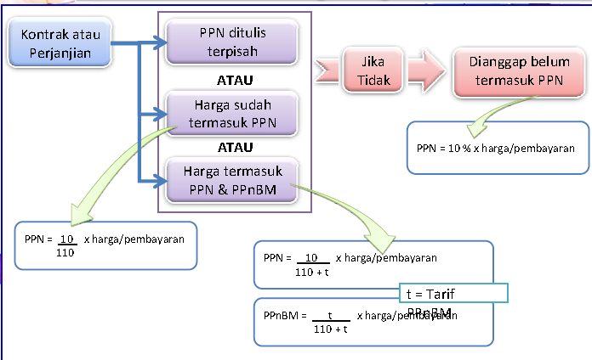
RUMUS PENGHITUNGAN PPN

Slide 316
CONTOH CARA MENGHITUNG PPN YANG TERUTANG
1. PENJUALAN TUNAI BKP OLEH PKP “A”
HARGA JUAL = Rp. 25.000.000
PPN TERUTANG 10% X Rp 25.000.000 = Rp. 2.500.000
2. PENYERAHAN JKP OLEH PKP “B”
NILAI PENGGANTIAN = Rp. 20.000.000
PPN TERUTANG 10 % X Rp. 20.000.000 = Rp. 2.000.000
3. IMPOR BKP
NILAI IMPOR = Rp.15.000000
PPN TERUTANG 10 % X Rp.15.000.000 = Rp. 1.500.000
PPN Rp. 1.500.000 YANG DIPUNGUT MELALUI DJBC, MERUPAKAN PAJAK MASUKAN YANG DIBAYAR OLEH PIHAK YANG MENGIMPOR BKP TSB.

Slide 317

9. RESTITUSI PPN
Bulan ini PM saya 1 miliar sementara PK saya 2 miliar. Saya minta restitusi dong Mba…!!!
Gila nih orang. Kursus Brevet dimana dia…??
Copet
Mo ngrampok
Body guard

Slide 318
RESTITUSI
Pasal 9 ayat (13) UU PPN
Kep Dirjen Pajak No. KEP-160/PJ/2001 (19 Feb 2001)
Kep Dirjen Pajak No. KEP-523/PJ/2000

Slide 319
TERJADINYA KELEBIHAN PEMBAYARAN PAJAK
Jumlah PM>PK dalam suatu masa pajak
Karena kesalahan pemungutan oleh PKP
pembayaran pajak yang seharusnya tidak terutang

Slide 320
Kenapa terjadi PM > PK
Pembelian atau perolehan JKP dilakukan sebelum usaha dimulai atau awal usaha
PKP melakukan ekspor BKP
PKP menyerahkan BKP/JKP kepada pemungut PPN
PKP menyerahkan BKP/JKP sehub. proyek milik pemerintah yang dananya berasal dari BLN (hibah/pinjaman)
PKP menyerahkan BKP untuk diolah lebih lanjut kepada EPTE
Berupa bahan baku/pembantu dan/atau JKP kepada PET

Slide 321
PM YANG DPT DIMINTA KEMBALI
PM dari perolehan BKP dan/atau JKP dari BKP yg diekspor
PM dari perolehan BKP dan/atau JKP dari BKP dan/JKP yg diserahkan kepada Pemungut PPN
Seluruh PM untuk perolehan BKP/JKP yang berhubungan langsung dg kegiatan penyerahan kena pajak
PPn BM perolehan barang mewah yang diekspor

Slide 322
PERMINTAAN RESTITUSI (1)
Diajukan tertulis atau mengisi kolom pada SPT Masa setiap akhir masa pajak dengan satu permohonan untuk satu masa pajak
dilampiri FPM dan FPK yang berkaitan
Dalam hal impor
PIB;
SSP atau bukti pungutan pajak yg dibuat DJBC;
LPS, bila masuk kategori wajib LPS

Slide 323
PERMINTAAN RESTITUSI (2)
Dalam hal ekspor
PEB yang telah difiat muat DJBC;
Penyerahan kepada pemungut
Kontrak atau SPK;
Bill of Lading atau air waybill;
Wesel ekspor atau bukti transfer
SSP
Bila akibat kompensasi masa pajak sebelumnya, harus dilengkapi dokumen yang bersangkutan dengannya

Slide 324
JANGKA WAKTU PENYELESAIAN
1 bulan
PKP Tertentu
12 bulan
PKP Lainnya

Slide 325
PKP Tertentu yang Dapat Mengajukan Permohonan Pengembalian Pada Setiap Masa Pajak
PKP yang melakukan ekspor BKP Berwujud
PKP yang melakukan penyerahan BKP/JKP kepada Pemungut PPN
PKP yang melakukan penyerahan BKP/JKP yang PPNnya Tidak Dipungut
PKP yang melakukan ekspor BKP Tidak Berwujud
PKP yang melakukan ekspor JKP
PKP Dalam Tahap Belum Berproduksi

Slide 326
10. PELAPORAN PPN
Kemana ya lapor PPN ???
KPP Khusus/Madya/Pratama
PKP
Bank

Slide 327
PELAPORAN PAJAK TERUTANG
Pasal 3 dan 4 UU KUP
Pasal 3A UU PPN
KEP-14/PJ./2010 jo. PER - 44/PJ/2010

Slide 328
MEKANISME PELAPORAN
Dengan media SPT Masa PPN Form 1111➔ 1111DM → 1107 PUT
Harus diisi dengan lengkap benar dan ditandatangani oleh:
-Pengurus atau direksi bagi PKP Badan,
-WP yang tercantum dalam kartu NPWP dan NP PKP,

Slide 329
BENTUK SPT MASA PPN
Form 1107/1108/1111
SPT Masa PPN Induk
Form 1107/1108A /1111A
Pajak Keluaran
Form 1107/1108B/1111B
Pajak Masukan

Slide 330
PERUBAHAN SPT MASA PPN
B
A
A2
B3
A3
B4
A1
B2
A2
B3
B1
B2
A1
B1
1107
AB
PER-146/PJ./2006 stdtd PER-14/PJ./2010
1195
1111
1108
KEP-12/PJ./1995
PER-44/PJ./2010
PER-29/PJ./2008 stdd PER-15/PJ/2010

Slide 331
Perubahan Formulir SPT
1107/1108
1111
1111 DM
Induk
Induk
Induk
Lampiran A
1. Ekspor
Form A1
Form A DM
2. Dalam Negeri
Form A2
3. Rincian Penyerahan
Form AB
Lampiran B
1. Impor
Form B1
2. Dlm Negeri
Form B2
Form R DM
3. Norma
4. PM Lainya (Kmpensasi)
5. Uncreditable
Form B3

Slide 332
SPT MASA PPN – FORMULIR 1111
INDUK SPT
1111 A1
1111 B3
Lampiran
1111 AB
1111 B2
1111 A2
1111 B1
Pajak Keluaran dan PPn BM
Pajak Masukan dan PPn BM
Lampiran SPT tidak perlu disampaikan dalam hal tidak ada data yang dilaporkan
SPT dianggap lengkap

Slide 333
PERUBAHAN SPT MASA PPN 1107 1111DM
B
A
A DM
R DM
1107
1111 DM
PER-14/PJ./2010
PER-45/PJ./2010
1108
PER-29/PJ./2008

Slide 334
Perubahan Formulir SPT
1107/1108
1111 DM
Induk
Induk
Lampiran A
1. Ekspor
2. Dlm Negeri
Form A DM
3. Rincian Penyerahan
Lampiran B
1. Impor
2. Dlm Negri
Form R DM
3. Norma
4. PM Lainnya (Kompensasi)
5. Uncreditable

Slide 335
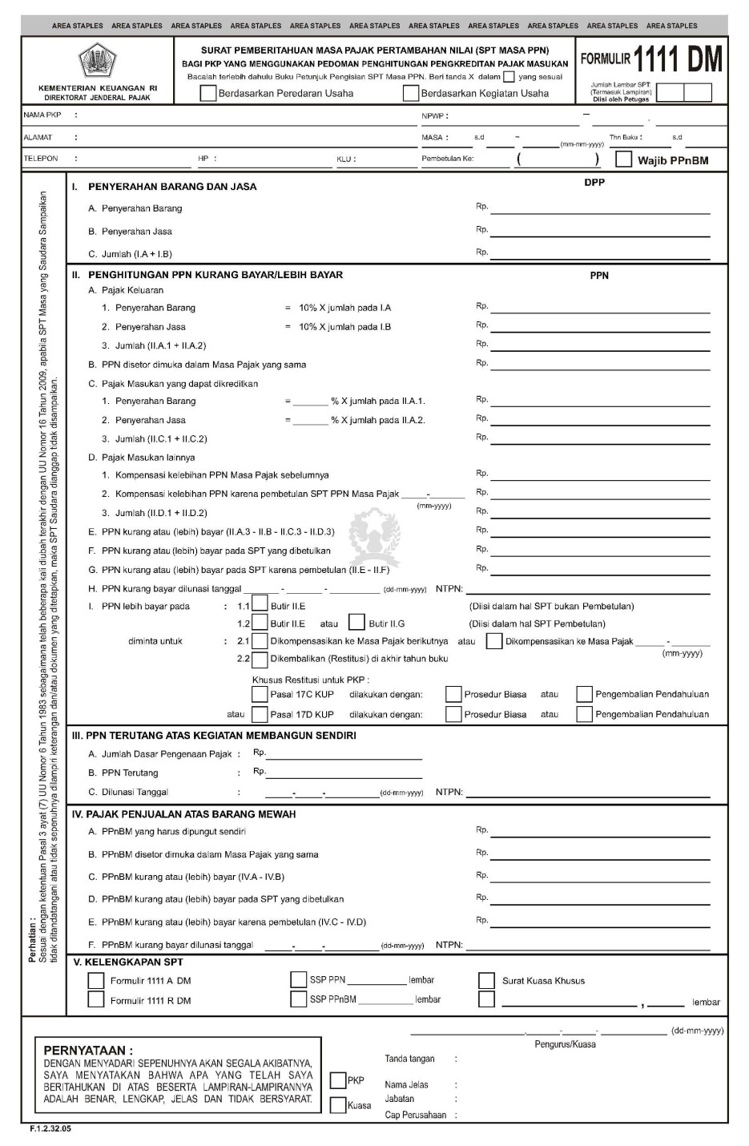
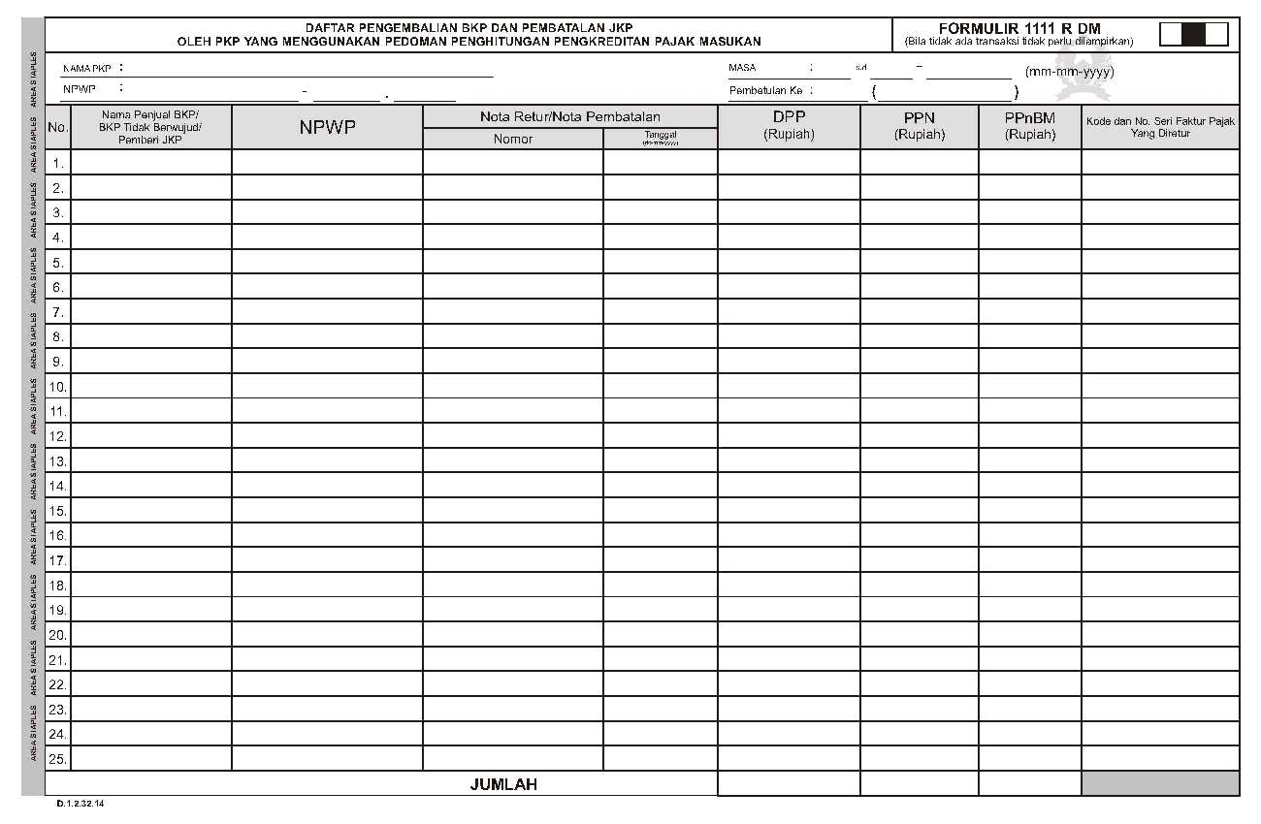
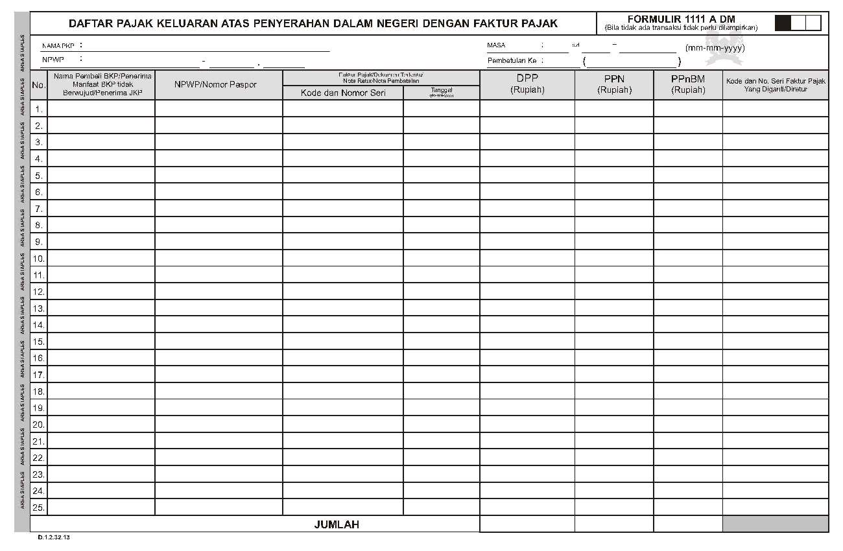
SPT MASA PPN 1111 DM
3 Lembar -

Slide 336
SPT MASA PPN – FORMULIR 1111 DM
INDUK SPT
1111 R DM
1111 A DM
Daftar Faktur Pajak yang diterbitkan dan Nota Retur yang diterima
Daftar Nota Retur yang diterbitkan
Lampiran SPT tidak perlu disampaikan dalam hal tidak ada data yang dilaporkan
SPT dianggap lengkap

Slide 337
KETENTUAN UMUM
Dapat dikirimkan langsung ke KPP atau melalui pos secara tercatat
Tanggal jatuh tempo adalah akhir bulan berikutnya, apabila telambat dikenakan denda Rp. 500,000
Form 1111/1111DM dan petunjuk pengisiannya dapat diperoleh di KPP atau diperbanyak sendiri

Slide 338
LAIN-LAIN

Slide 339
RESTITUSI TURIS ASING
PPN/PPnBM yang dibayar atas BKP yang dibawa keluar daerah Pabean
Dapat diminta kembali
Syarat
Nilai minimal Rp 500,000
Dokumen yang harus ditunjukkan
Paspor
Pembelian 1 bulan sebelum keberangkatan
FP memenuhi ketentuan Pasal 13 (5)
Tiket Pesawat
Faktur Pajak

Slide 340
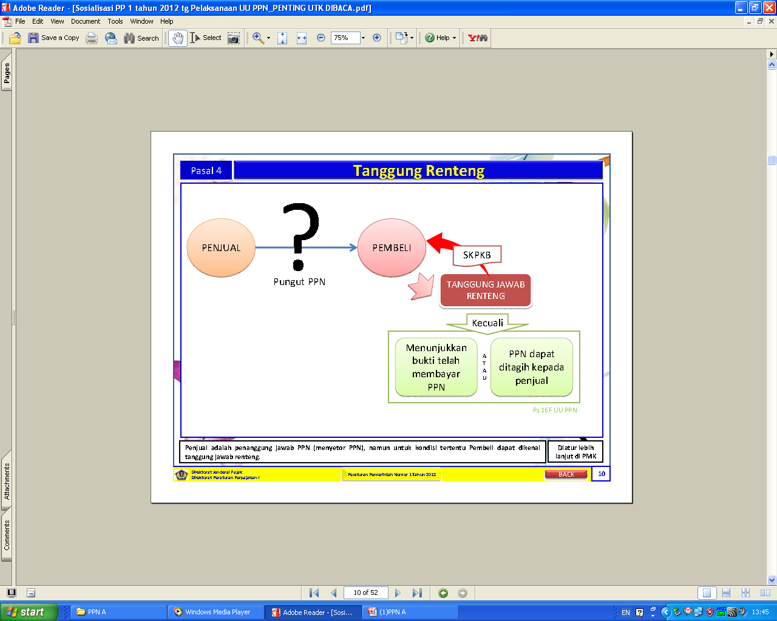
TANGGUNG RENTENG
Ps. 4 PP 1 tahun 2012

Slide 341
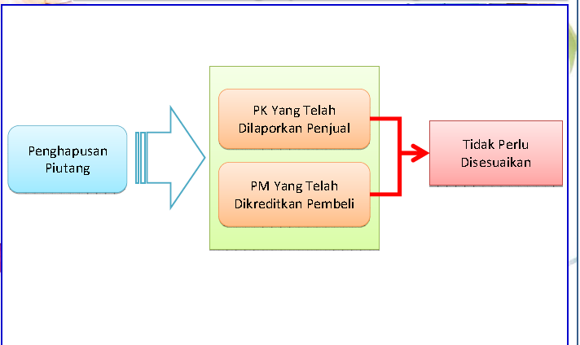
PENGHAPUSAN PIUTANG

Slide 342
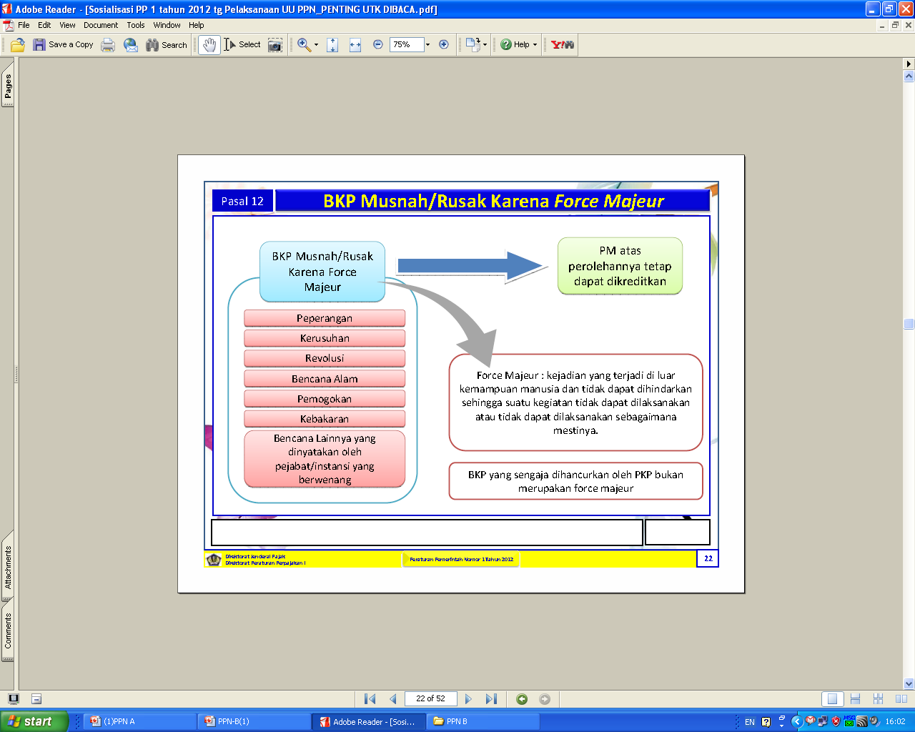
BKP MUSNAH /RUSAK KARENA FORCE MAJEUR

Slide 343
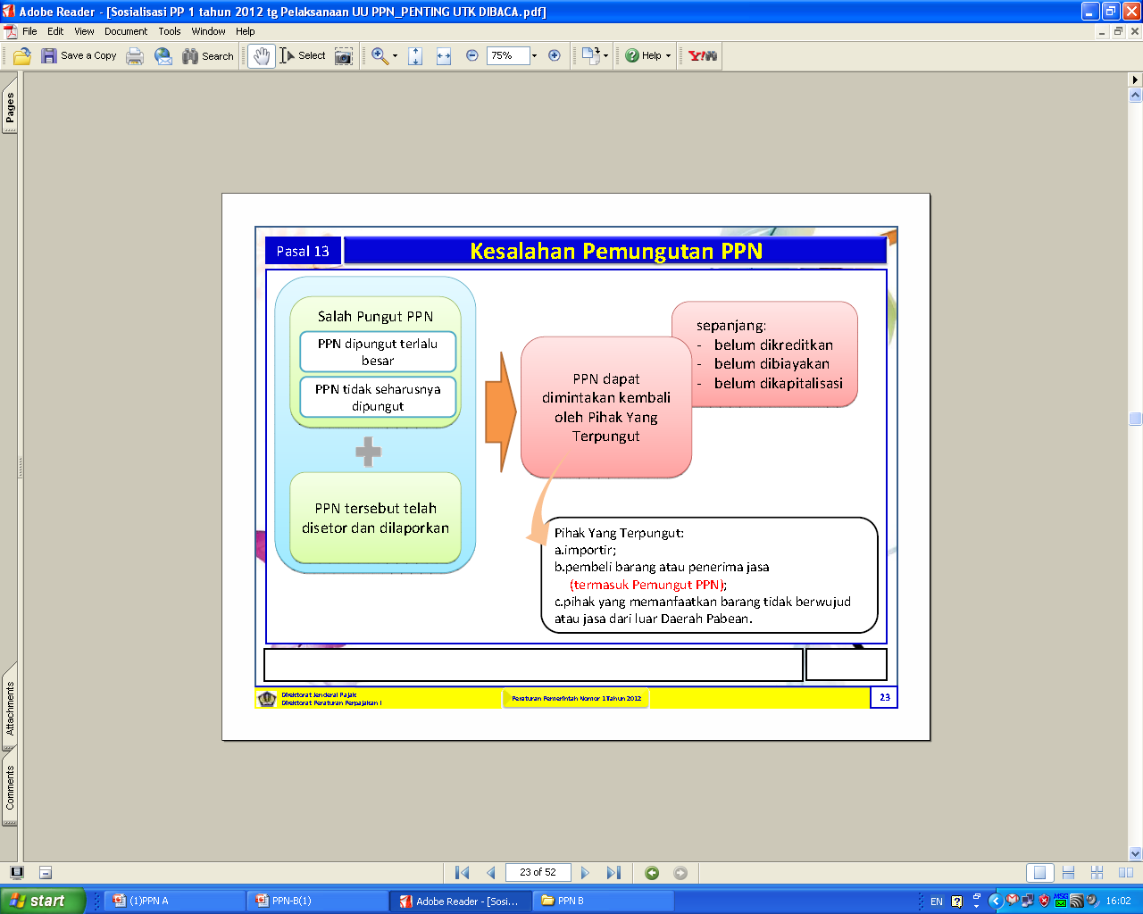
KESALAHAN PEMUNGUTAN PPN

Slide 344
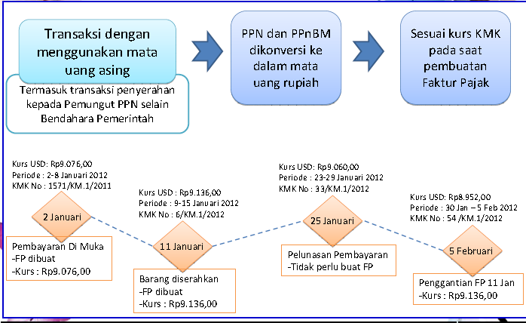
TRANSAKSI DENGAN MATA UANG ASING

Slide 345
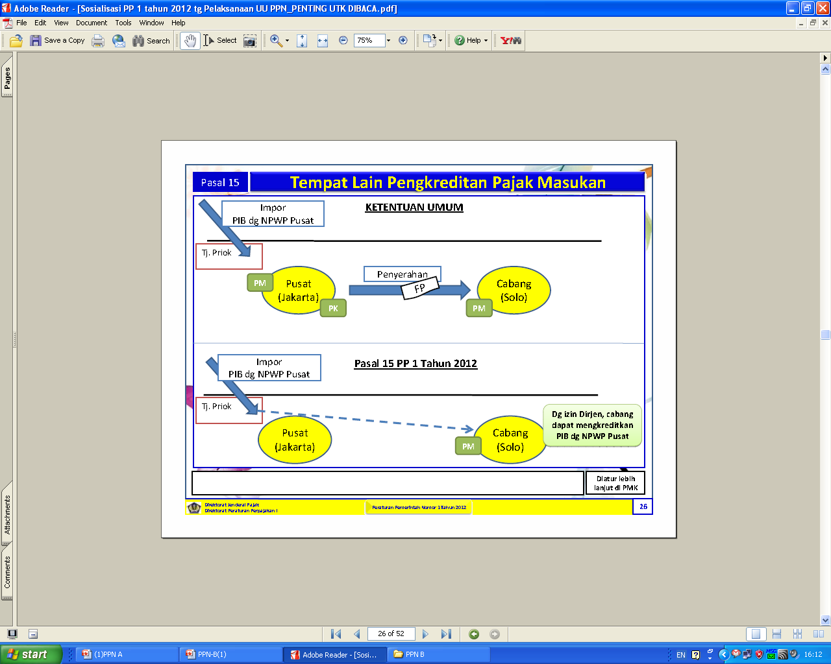
TEMPAT LAIN PENGKREDITAN PAJAK MASUKAN

Slide 346
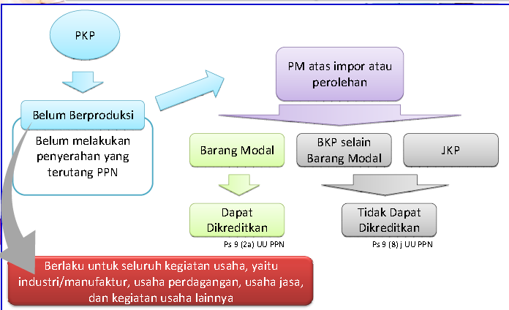
PKP BELUM BERPRODUKSI

Slide 347
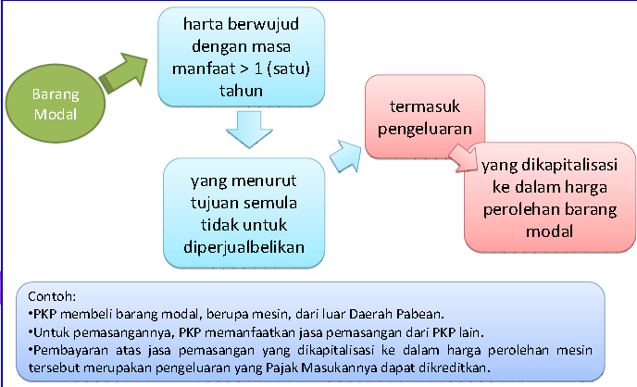
DEFINISI BARANG MODAL

Slide 348
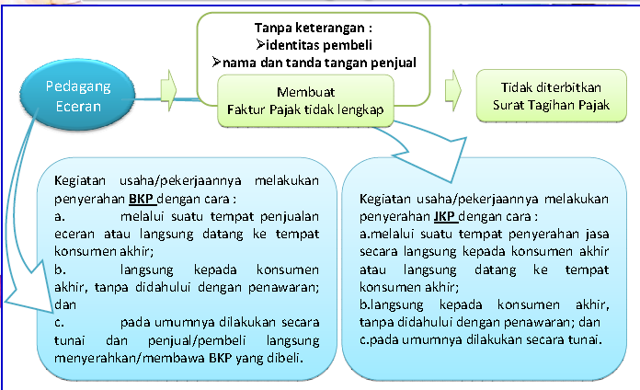
PEDAGANG ECERAN

Slide 349
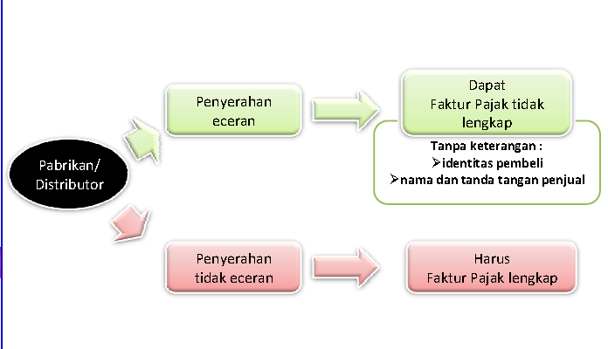
PABRIKAN YG MELAKUKAN PENYERAHAN ECERAN

Slide 350

PAK....ZZZZZ
Terima Kasih
© Soedira Hermanus Maurits
350

